Slide 1
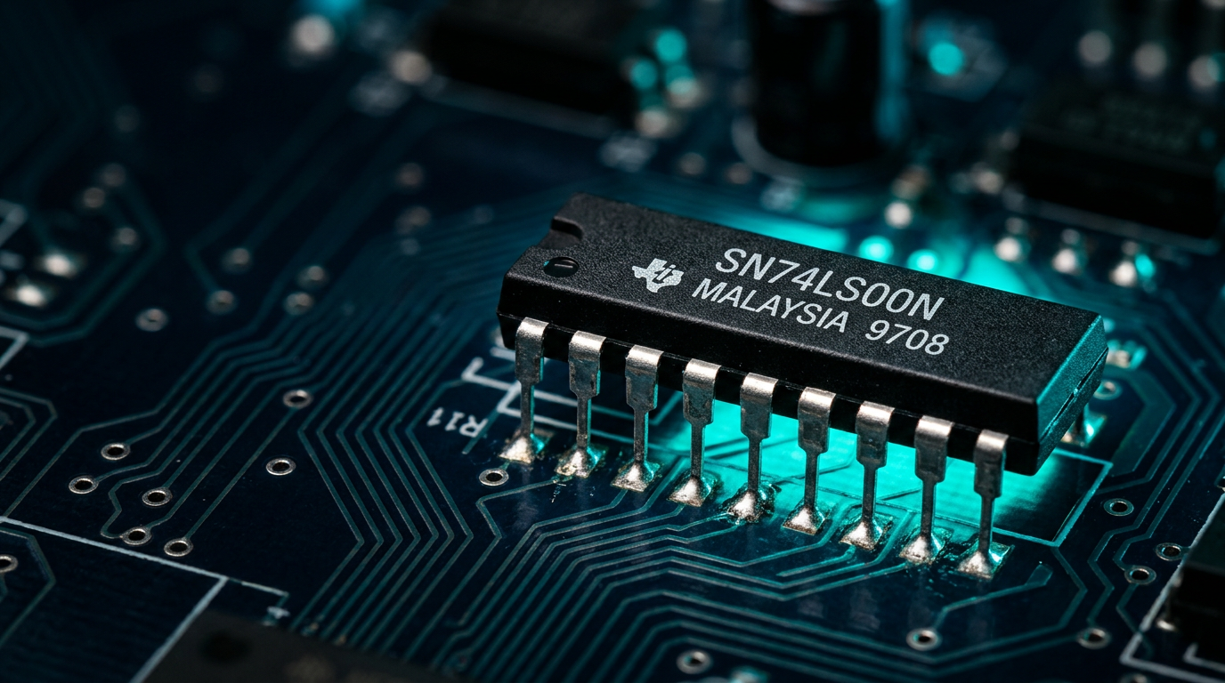
GUÍA TÉCNICA · ELECTRÓNICA DIGITAL · EDICIÓN AMPLIADA
Compuertas Lógicas y Chips Serie 74XX
De los fundamentos de Boole al montaje real en laboratorio: teoría, hoja de datos, diagramas de tiempo, aplicaciones y práctica guiada.
Recorrido completo por las compuertas AND, OR, NOT, NAND, NOR, XOR y XNOR; el funcionamiento interno de la familia TTL 74XX; las subfamilias 74LS, 74S, 74F, 74HC y 74HCT; los parámetros eléctricos de una hoja de datos; y los circuitos integrados que se construyen con ellos: sumadores, multiplexores, decodificadores, contadores, registros y memorias.
7
6+
40+
100
compuertas lógicas fundamentales
chips 74XX estudiados a detalle
diagramas, tablas y esquemas
diapositivas con transiciones y animaciones
Compuertas Lógicas y Chips Serie 74XX · Guía técnica ampliada · 2026
01 / 100
Notes:
Presentación de apertura. Cada diapositiva tiene transición y entradas animadas por clic. Comentar el alcance general: fundamentos, compuertas, hoja de datos, aplicaciones, laboratorio y repaso.

Slide 2
01 · FUNDAMENTOS DE LA LÓGICA DIGITAL
Contenido de la guía
Seis bloques temáticos que van de la teoría básica hasta la verificación en el laboratorio.
01
Fundamentos de la lógica digital
02
Compuertas lógicas y chips 74XX
03
Hoja de datos, tiempos y parámetros
Sistema binario, códigos, niveles lógicos, ruido, álgebra de Boole, De Morgan, Karnaugh y formas canónicas.
AND 7408, OR 7432, NOT 7404, NAND 7400, NOR 7402, XOR 7486 y XNOR 74266 con símbolo, tabla de verdad y pinout.
VCC, retardo de propagación, fan-out, inmunidad al ruido, familias lógicas TTL y CMOS, encapsulados y ESD.
Diapositivas 3 – 24
Diapositivas 25 – 50
Diapositivas 51 – 65
04
Aplicaciones reales
05
Práctica de laboratorio y diagnóstico
06
Repaso, glosario y recursos
Sumadores, multiplexores, decodificadores, codificadores, displays, latches, flip-flops, contadores, registros y memorias.
Montaje en protoboard, alimentación y desacople, medición, punta lógica y resolución de fallas paso a paso.
Resumen comparativo de compuertas y chips, catálogo ampliado 74XX, glosario técnico y fuentes de consulta.
Diapositivas 66 – 81
Diapositivas 82 – 92
Diapositivas 93 – 100
Compuertas Lógicas y Chips Serie 74XX
02 / 100
Notes:
Usar esta lámina como mapa de navegación durante toda la presentación.

Slide 3
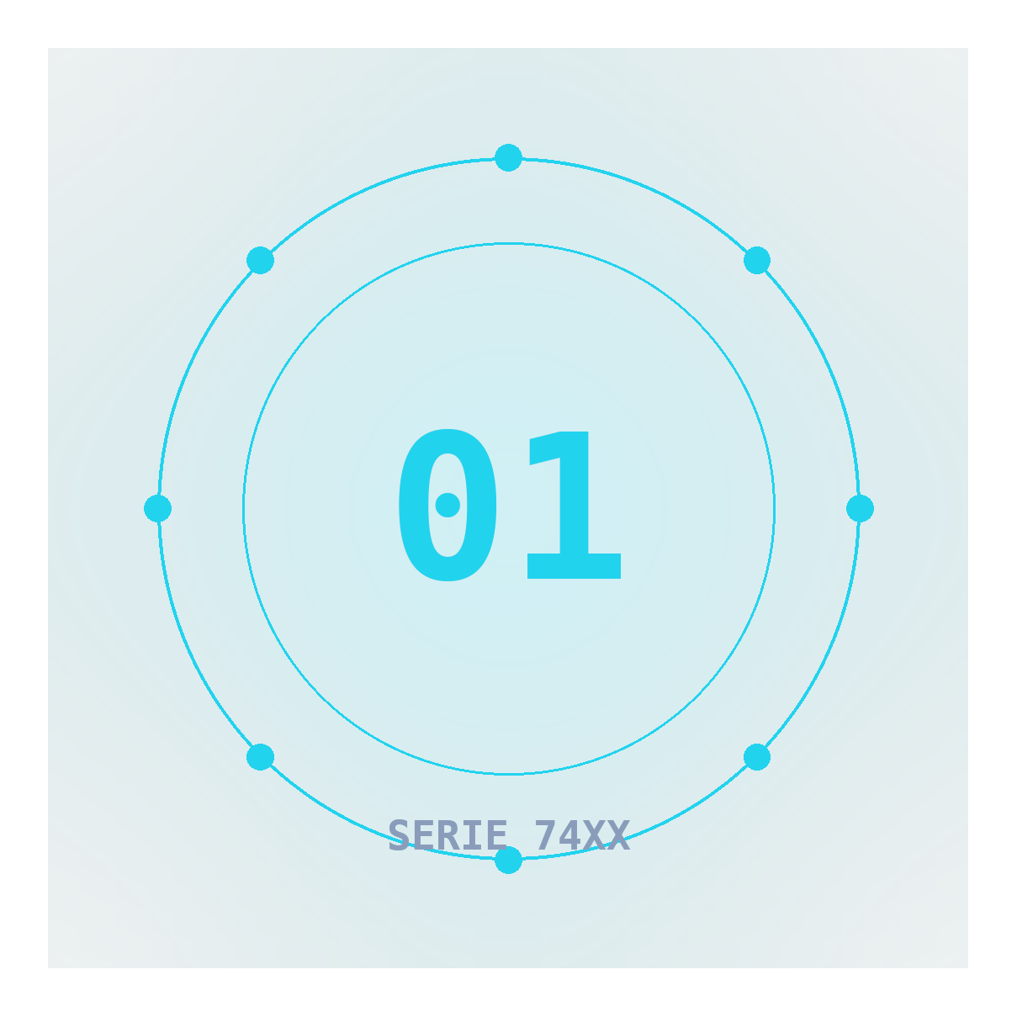
01
Fundamentos de la lógica digital
Qué es una señal digital y por qué domina la electrónica moderna
Sistema binario, bits, bytes y códigos (BCD, Gray, ASCII)
Niveles lógicos TTL: VIL, VIH, VOL, VOH y márgenes de ruido
Álgebra de Boole, teoremas, De Morgan y simplificación con Karnaugh
Diferencia entre lógica combinacional y lógica secuencial
Compuertas Lógicas y Chips Serie 74XX
03 / 100
Notes:
Apertura del bloque 1.

Slide 4
01 · FUNDAMENTOS DE LA LÓGICA DIGITAL
¿Qué es la electrónica digital?
Una señal digital solo admite dos estados válidos y todo lo demás se interpreta como error.
La electrónica digital trabaja con señales que solo pueden tomar dos valores discretos: nivel ALTO ('1') o nivel BAJO ('0'). Todo valor intermedio es una zona prohibida que el circuito no debe interpretar como dato válido.
Las compuertas lógicas son los ladrillos elementales: implementan una función booleana con transistores y producen una salida digital a partir de una o varias entradas digitales.
Con compuertas se construyen sumadores, comparadores, contadores, memorias y microprocesadores: un procesador moderno contiene miles de millones de compuertas elementales.
Los dos estados se representan con tensiones eléctricas: en la familia TTL, aproximadamente 0 V = '0' y 5 V = '1'; en CMOS moderno se usan 3.3 V o 1.8 V con la misma idea.
La Serie 74XX es el catálogo de integrados lógicos más importante de la historia: desde 1963 sigue vigente por su bajo costo, disponibilidad y valor didáctico.
El estado '1' y el '0' reciben el nombre de bit (binary digit, dígito binario), y los bits se agrupan en nibbles (4 bits), bytes (8 bits), palabras (16, 32 o 64 bits) y bloques de memoria.
En el laboratorio el chip se alimenta con +5 V ± 5 % entre los pines VCC y GND, y todas las señales de entrada y salida se miden respecto a ese GND común.
La gran ventaja es la inmunidad al ruido frente a la electrónica analógica: un pequeño voltaje parásito no cambia el valor lógico, salvo que cruce el umbral de decisión.
NOTA
Escala de la lógica digital: un solo chip 7400 (4 compuertas) contiene 24 transistores; un microprocesador actual contiene más de 30 000 millones. El principio de funcionamiento es el mismo: manipular bits.
Compuertas Lógicas y Chips Serie 74XX
04 / 100
Notes:
Explicar la diferencia entre valor lógico y valor de tensión.

Slide 5
01 · FUNDAMENTOS DE LA LÓGICA DIGITAL
Mundo analógico vs. mundo digital
Comparación de los dos enfoques; la guía trabaja exclusivamente el enfoque digital.
Señal analógica
Señal digital
Toma infinitos valores dentro de un rango continuo (0 V … 5 V, sin escalones).
Solo admite dos estados discretos ('0' y '1'), representados por bandas de tensión.
Cualquier perturbación se suma al valor: el ruido no se puede eliminar, solo filtrar.
El ruido por debajo del margen de ruido no altera el dato transmitido.
Requiere conversión a digital (ADC) para ser procesada por un chip digital.
Se procesa directamente con compuertas y se almacena en biestables.
Ejemplos: audio de un micrófono, salida de un termistor o de un LDR, señal de un potenciómetro.
Ejemplos: salida de una compuerta, bit de memoria, dato de un bus, estado de un contador.
Su precisión depende de tolerancias, temperatura y calidad de los componentes.
La exactitud se define por niveles garantizados en la hoja de datos (VIL, VIH).
Procesarla exige amplificadores operacionales, filtros y etapas lineales.
Se vuelve a convertir a analógico con un DAC cuando hay que mover un parlante o un motor.
CONCLUSIÓN
Regla práctica: el mundo físico es analógico y el mundo de los datos es digital; los chips de la Serie 74XX son el puente entre ambos cuando se combinan con sensores y convertidores.
Compuertas Lógicas y Chips Serie 74XX
05 / 100
Notes:
Dar ejemplos del aula: luz de un LED vs. intensidad de un LED.

Slide 6
01 · FUNDAMENTOS DE LA LÓGICA DIGITAL
Señales, variables y funciones lógicas
Vocabulario mínimo indispensable antes de tocar una compuerta.
A/B
Y
∑
Variable de entrada
Función lógica
Tabla de verdad
Símbolo cuyo valor puede ser 0 o 1. Se nombran con letras (A, B, Cin, CLK, OE) y representan el estado de un pin físico del integrado.
Combinación booleana de las entradas que define la salida. Se escribe como ecuación (Y = A·B) o como tabla de verdad con todas las combinaciones.
Lista exhaustiva de entradas y salida. Con n entradas hay 2^n filas: 2, 4, 8, 16… Es la descripción más honesta del comportamiento del circuito.
HI/LO
ns
10
Nivel activo
Retardo (tPD)
Fan-out
Indica el estado que 'activa' la función. Un pin con línea superior (OE) o asterisco es activo en bajo: hace su función con '0' lógico.
Tiempo entre el cambio de entrada y el cambio efectivo de salida. En 74LS ronda 8–15 ns; determina la frecuencia máxima de trabajo.
Número de entradas de la misma familia que puede gobernar una sola salida sin degradar los niveles garantizados (10 en TTL estándar).
NOTA TÉCNICA
Con estos seis conceptos se puede leer cualquier hoja de datos de la familia 74XX, desde un 7400 hasta un 74181 (ALU de 4 bits).
Compuertas Lógicas y Chips Serie 74XX
06 / 100
Notes:
Insistir en la diferencia entre tabla de verdad (comportamiento) y ecuación (implementación).

Slide 7
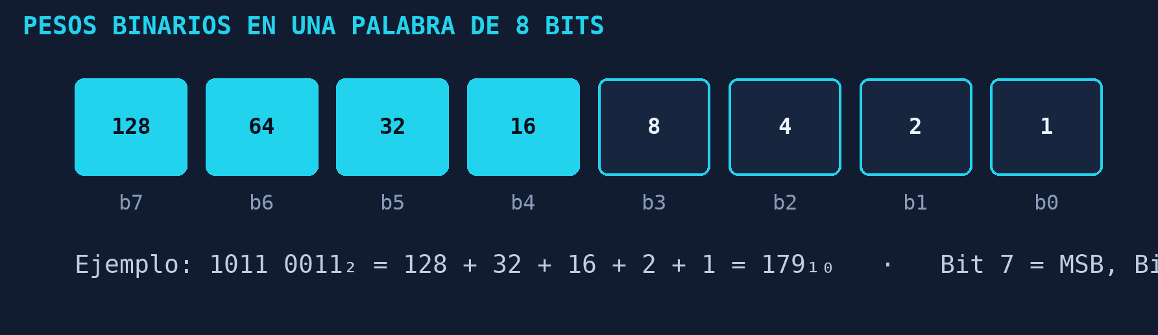
01 · FUNDAMENTOS DE LA LÓGICA DIGITAL
Sistema de numeración binario
Base 2: solo dos dígitos, pero infinitas combinaciones.
El sistema binario es posicional en base 2: cada posición pesa una potencia de dos (1, 2, 4, 8, 16, 32, 64, 128…) en lugar de potencia de diez.
Bit menos significativo (LSB): la posición de peso 1; bit más significativo (MSB): la de mayor peso de la palabra.
Conversión binario → decimal: se multiplica cada bit por su peso y se suma. Ejemplo: 1011₂ = 8 + 2 + 1 = 11₁₀.
Conversión decimal → binario: se divide sucesivamente entre 2 y se leen los residuos en orden inverso (método de divisiones sucesivas).
Hexadecimal (base 16) se usa como abreviatura del binario: cada dígito hex equivale a 4 bits (un nibble) y simplifica mucho la lectura de buses y memorias.
Con n bits se representan 2^n combinaciones distintas: 4 bits → 16 valores, 8 bits → 256 valores, 10 bits → 1024, 16 bits → 65 536.
Un byte admite dos lecturas: sin signo (0 … 255) o con signo en complemento a dos (–128 … +127).
NOTA
El complemento a dos se obtiene invirtiendo todos los bits y sumando 1; es la forma en que los procesadores restan sumando.
Aritmética de bits: sumar 1 a 1111₂ produce 0000₂ y un acarreo (overflow del nibble). Ese acarreo es exactamente lo que maneja la compuerta AND en un medio sumador.
Pesos binarios de una palabra de 8 bits.
Compuertas Lógicas y Chips Serie 74XX
07 / 100
Notes:
Practicar tres conversiones en el pizarrón.

Slide 8
01 · FUNDAMENTOS DE LA LÓGICA DIGITAL
Tabla de conversiones: decimal, binario, hexadecimal y BCD
Referencia rápida con los valores que más se usan en el laboratorio y en la lectura de buses.
Decimal
Binario (4 bits)
Hexadecimal
BCD (8421)
Observación
0
0000
0
0000 0000
Estado inicial de contadores y registros
1
0001
1
0000 0001
Primer peso binario
2
0010
2
0000 0010
Dato del ejemplo del sumador de 2 bits
3
0011
3
0000 0011
Bits de paridad impar
4
0100
4
0000 0100
Nibble alto del BCD
5
0101
5
0000 0101
Peso hexadecimal
7
0111
7
0000 0111
Dirección de memoria del 74LS189
8
1000
8
0000 1000
Primer bit más significativo
9
1001
9
0000 1001
Último dígito válido en BCD
10
1010
A
0001 0000
En BCD se codifican dos nibbles
15
1111
F
0001 0101
Nibble completo: fin de contador
16
1 0000
10
0001 0110
Quinto bit = acarreo
255
1111 1111
FF
—
Byte completo sin signo
1000
11 1110 1000
3E8
—
10 bits, requiere contador de 10 bits
DETALLE IMPORTANTE
Aviso didáctico: en BCD el valor 1010₂ nunca aparece, porque los nibbles válidos son 0000 a 1001. Un decodificador BCD a 7 segmentos (74LS47) marca error o 'parpadeo' ante un código BCD inválido.
Compuertas Lógicas y Chips Serie 74XX
08 / 100
Notes:
Mostrar cómo el hex resume el binario.

Slide 9
01 · FUNDAMENTOS DE LA LÓGICA DIGITAL
Unidades de información y su uso práctico
El bit es la unidad mínima; las agrupaciones explican los diagramas de pines y memorias.
1 b
4 b
8 b
Bit
Nibble
Byte
Un estado lógico: '0' o '1'. Es la unidad de la tabla de verdad y equivale a una salida de compuerta.
Cuatro bits: la mitad de un byte y el tamaño de un dígito hexadecimal. Un decodificador BCD recibe exactamente un nibble.
Ocho bits: 256 combinaciones. Es la anchura de los buses de datos de los integrados 74LS374, 74LS245 y 74LS688.
16/32 b
A0…An
n × bit
Palabra
Dirección
Bus
Ancho de datos del procesador. El 74LS181 (ALU) trabaja con palabras de 4 bits y se encadenan para formar palabras mayores.
Conjunto de bits que identifica una posición de memoria. Con n líneas se direccionan 2^n posiciones.
Grupo de líneas que viajan juntas: bus de datos, de direcciones y de control. Requieren transceptores como el 74LS245.
NOTA TÉCNICA
Ejemplo real: el 74LS189 es una RAM de 64 bits organizada como 16 palabras × 4 bits, es decir, necesita 4 líneas de dirección (A0–A3) y 4 líneas de datos (D0–D3).
Compuertas Lógicas y Chips Serie 74XX
09 / 100
Notes:
Relacionar unidades con pines del integrado.

Slide 10
01 · FUNDAMENTOS DE LA LÓGICA DIGITAL
Códigos digitales: BCD, Gray, ASCII y paridad
No todo lo que se transmite es binario natural: existen códigos con reglas propias.
BCD natural (8421): 47₁₀ se codifica como 0100 0111, dos nibbles independientes y no un binario único (47₁₀ = 101111₂).
BCD (8421)
BCD desempaquetado usa 8 bits por dígito (4 de relleno); empaquetado aprovecha las dos mitades del byte. Los contadores 74LS390 entregan BCD empaquetado.
Cada dígito decimal se codifica por separado con 4 bits. Ventaja: conversión directa a displays de 7 segmentos. Desventaja: desperdicia 6 de cada 16 códigos.
Exceso 3 suma 3 al BCD y sirve para operaciones aritméticas sin acarreo explícito en algunos sumadores históricos.
Código Gray
Dos valores consecutivos difieren en un solo bit, lo que evita falsas lecturas en decodificadores rotativos y sensores de posición. Se usa en encoders y en tablas de Karnaugh.
Código Gray de 3 bits: 000, 001, 011, 010, 110, 111, 101, 100. La secuencia regresa al inicio cambiando un solo bit.
Paridad par: se añade el bit necesario para que el número total de unos sea par. Paridad impar: se fuerza a impar. La compuerta XOR es el detector natural.
ASCII
Detección vs. corrección: la paridad detecta errores simples; los códigos Hamming detectan y corrigen, usando varias compuertas XOR en cascada.
Código de 7 bits para caracteres: '0' = 0110000, 'A' = 1000001. Es la base del texto que viaja por puertos serie y teclados.
Display de 7 segmentos: cada segmento tiene una letra (a–g) y el 74LS47 convierte el BCD en esas siete señales.
Bit de paridad
BCD inválido: si un contador entrega 1010₂ a un decodificador 74LS47, la salida muestra un símbolo errático; hay que verificar el conteo.
Bit adicional calculado con XOR que detecta un número impar de errores en la transmisión. Se genera con 7486 o 74180.
Compuertas Lógicas y Chips Serie 74XX
10 / 100
Notes:
Distinguir claramente conversión binaria de codificación BCD.

Slide 11
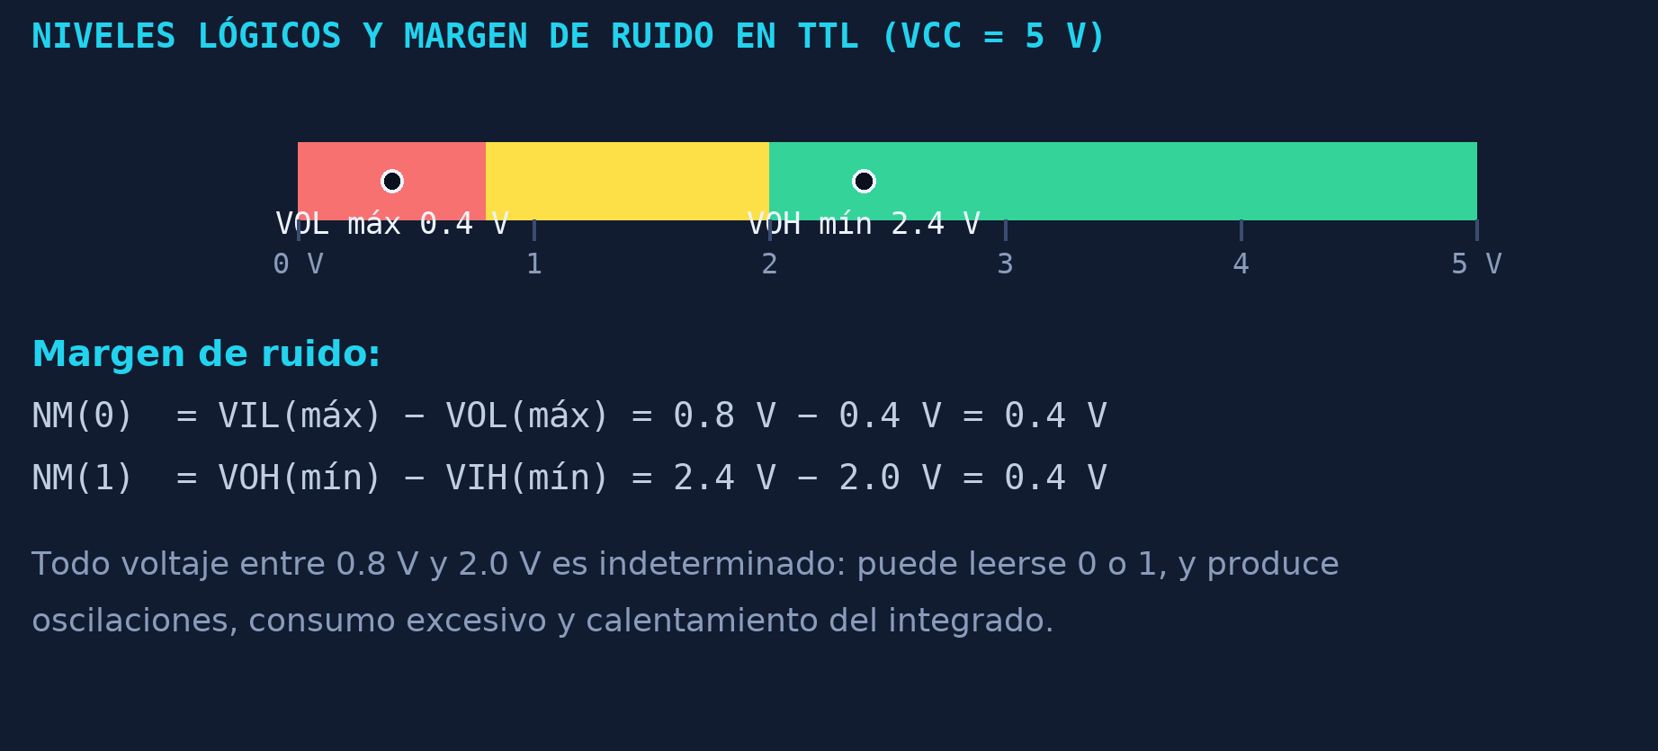
01 · FUNDAMENTOS DE LA LÓGICA DIGITAL
Niveles lógicos y márgenes de ruido del estándar TTL
Los fabricantes garantizan un nivel, no un valor exacto: de ahí nace el margen de ruido.
VIL (Voltage Input Low): máxima tensión que el integrado reconoce como '0'. En TTL: 0.8 V. Todo valor por debajo es un '0' garantizado.
VIH (Voltage Input High): mínima tensión que el integrado reconoce como '1'. En TTL: 2.0 V. Todo valor por encima es un '1' garantizado.
VOL (Voltage Output Low): máxima tensión que el chip entrega como '0' cuando la salida está cargada: 0.4 V.
VOH (Voltage Output High): mínima tensión que entrega como '1' con carga nominal: 2.4 V (típicamente 3.4 V en vacío).
Margen de ruido a nivel bajo: NM(0) = VIL – VOL = 0.8 – 0.4 = 0.4 V. El circuito tolera hasta 400 mV de interferencia sobre un '0'.
Margen de ruido a nivel alto: NM(1) = VOH – VIH = 2.4 – 2.0 = 0.4 V. Igual tolerancia a la interferencia sobre un '1'.
Zona indeterminada (0.8 V – 2.0 V): el chip puede leer cualquiera de los dos valores, y si la señal oscila produce corrientes internas, calentamiento y consumo excesivo.
Entradas flotantes: un pin TTL al aire se comporta como '1' por la estructura interna; en CMOS provoca oscilación y debe conectarse siempre a VCC o GND.
Bandas garantizadas de tensión para la familia TTL con alimentación de 5 V: VOL máx 0.4 V, VOH mín 2.4 V, VIL máx 0.8 V y VIH mín 2.0 V.
OBSERVACIÓN
Verificación práctica: con el multímetro digital sobre un pin de salida, un '0' real debe medir por debajo de 0.4 V y un '1' por encima de 2.7 V. Valores intermedios indican carga excesiva, pin flotante o chip dañado.
Compuertas Lógicas y Chips Serie 74XX
11 / 100
Notes:
Este es uno de los conceptos más evaluados: memorizar VIL/VIH.

Slide 12
01 · FUNDAMENTOS DE LA LÓGICA DIGITAL
Inmunidad al ruido y calidad de la señal
Por qué el mismo dato puede leerse bien o mal según el montaje físico.
1
2
Fuentes de ruido
Cómo se combate
Conmutación de cargas inductivas, cables largos que captan campos, rebotes mecánicos del interruptor, rizado de la fuente y acoplamiento entre pistas paralelas del protoboard.
Capacitor de desacople de 100 nF junto a cada chip, cables cortos, planos de masa, resistencia pull-up en entradas lentas y separación entre señales de reloj y datos.
3
4
Rebote de interruptor
Capacidad de entrada
Un pulsador mecánico genera decenas de pulsos en pocos milisegundos. Se elimina con un latch SR (7400), un filtro RC o un circuito antirrebote con 74LS14 (Schmitt trigger).
Cada entrada TTL presenta unos pocos picofaradios; en cargas grandes la suma de capacidades redondea los flancos y aumenta el tiempo de conmutación real.
NOTA TÉCNICA
Cuando una salida debe atacar muchas entradas, el nivel '1' se degrada más que el '0' porque TTL entrega muy poca corriente en alto (IOH ≈ 0.4 mA). Es la razón técnica por la que existe el fan-out.
Compuertas Lógicas y Chips Serie 74XX
12 / 100
Notes:
Relacionar con el fan-out de la siguiente sección.

Slide 13
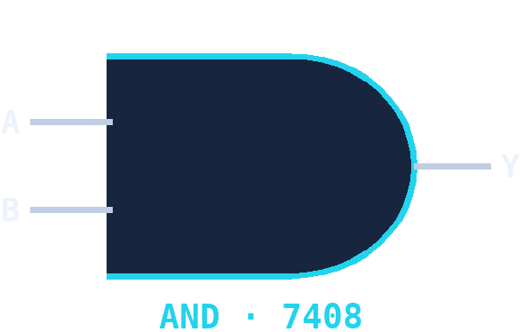
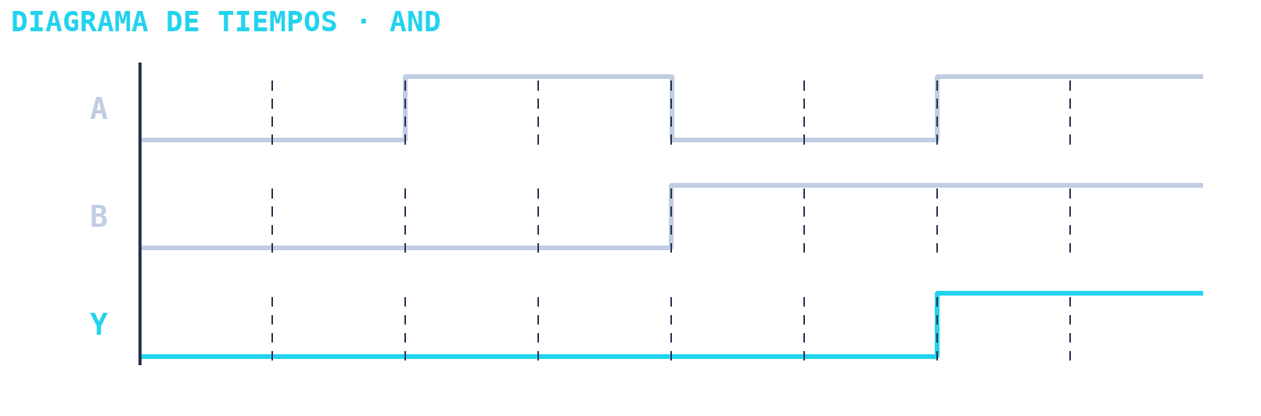
01 · FUNDAMENTOS DE LA LÓGICA DIGITAL
Compuerta AND (Chip 7408)
La compuerta de la coincidencia total: solo se activa cuando todas sus entradas lo están.
74LS08 / 7408
TABLA DE VERDAD · 7408
Quad 2-Input Positive-AND Gate
A
B
Y = A·B
4 compuertas AND independientes en un DIP-14
0
0
0
0
1
0
Salida = 1 solo si TODAS las entradas = 1
1
0
0
tPD típico 8 ns (74LS) · 10 ns (7400)
1
1
1
Aplicación clásica: habilitación de señal
Y = A · B (se lee: A y B)
Funcionamiento
Aplicaciones típicas
La salida permanece en '0' mientras cualquier entrada esté en '0'. Solo la combinación A = 1 con B = 1 eleva la salida a '1'. En la práctica funciona como una compuerta de habilitación: la señal presente en B solo pasa si la entrada de control A está en alto. Equivale a multiplicar bits y a la intersección de condiciones: 'si llueve Y hace frío, enciende la calefacción'.
Sistemas de seguridad con doble confirmación, habilitadores de reloj (gating), máscaras de bits, inicio de un medio sumador (acarreo), validación de contraseñas y condiciones lógicas múltiples en automatización.
Compuertas Lógicas y Chips Serie 74XX
13 / 100
Notes:
El 74LS08 también se consigue como 74ALS08, 74HC08 y 74HCT08 con el mismo pinout.

Slide 14
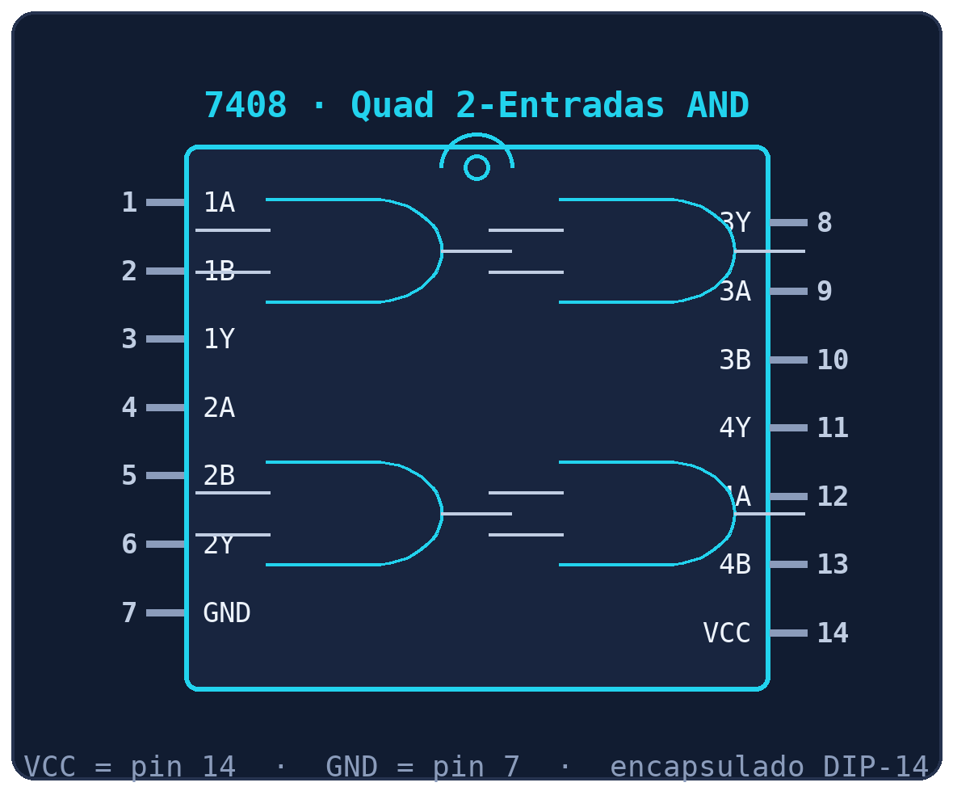
01 · FUNDAMENTOS DE LA LÓGICA DIGITAL
Hoja de pines del 7408 y variantes de AND
Mapa de pines, descripción funcional y datos de la hoja de datos del Quad AND de 2 entradas.
Descripción general
El 7408 contiene cuatro compuertas AND de dos entradas en un encapsulado DIP-14. Los pines 7 y 14 son siempre GND y VCC en los integrados TTL de 14 pines; las cuatro compuertas se distribuyen simétricamente a ambos lados del cuerpo.
Distribución de pines
1A=1, 1B=2, 1Y=3 | 2A=4, 2B=5, 2Y=6 | GND=7 | 3Y=8, 3A=9, 3B=10 | 4Y=11, 4A=12, 4B=13 | VCC=14. Nota: la salida 3Y sale en el pin 8 y 4Y en el 11, patrón invertido respecto a las salidas 1Y y 2Y.
Parámetros clave del datasheet
VCC 4.75–5.25 V · VOH mín 2.7 V (a 0.4 mA) · VOL máx 0.5 V (a 8 mA) · IOH −0.8 mA · IOL 8 mA · tPLH/tPHL 8/12 ns (74LS08) · consumo 11 mW por compuerta · temperatura 0–70 °C.
HOJA DE DATOS
Equivalentes en otras subfamilias con el MISMO pinout: 74LS08, 74ALS08, 74F08, 74HC08, 74HCT08. El chip cuádruple puede sustituirse directamente sin rediseñar el circuito; solo cambian velocidad y consumo.
Compuertas Lógicas y Chips Serie 74XX
14 / 100
Notes:
Recordar la regla universal: pin 14 = VCC, pin 7 = GND en todos los DIP-14 TTL.

Slide 15
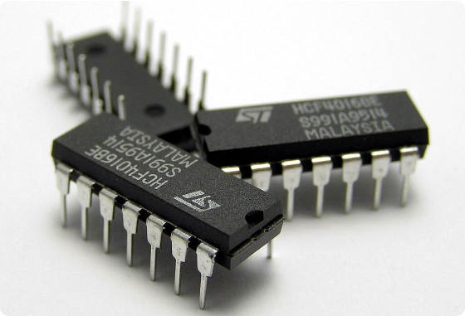
01 · FUNDAMENTOS DE LA LÓGICA DIGITAL
AND en operación: tiempos y montaje
Cómo se ve el comportamiento de la compuerta AND en el osciloscopio y en la placa.
Diagrama de tiempos: A conmuta primero y B después; Y refleja la operación lógica con el retardo tPD.
tPLH y tPHL: subida y bajada tienen tiempos ligeramente distintos; en 74LS08 rondan 8 ns y 12 ns.
Glitch: si las entradas cambian con diferencia de nanosegundos, la salida puede mostrar un pulso breve no deseado (riesgo o hazard).
Montaje: alimentar VCC = 5 V y GND; nunca dejar un pin de entrada al aire.
Medición: con LED + resistencia de 330 Ω en la salida se observa el estado lógico sin osciloscopio.
Verificación: aplicar las cuatro combinaciones de la tabla de verdad y comprobar que solo 1-1 produce salida alta.
Diagrama de tiempos del 7408: la salida Y solo sube cuando A y B están simultáneamente en alto; se aprecia el retardo de propagación tPD.
Encapsulados DIP reales de la familia HCMOS (74HC), la variante CMOS compatible con TTL que hereda la pinout de la serie 74XX.
OBSERVACIÓN
Un error frecuente en el laboratorio es confundir el orden de pines: verificar siempre la muesca (pin 1 a su izquierda) y la orientación del chip antes de interpretar cualquier medición.
Compuertas Lógicas y Chips Serie 74XX
15 / 100
Notes:
Mostrar el símbolo y los tiempos juntos.

Slide 16
01 · FUNDAMENTOS DE LA LÓGICA DIGITAL
Lógica positiva y lógica negativa
El mismo chip cambia de significado según cómo se defina el nivel activo.
Lógica positiva (convención normal)
Lógica negativa (activo en bajo)
Nivel alto = '1' (activo), nivel bajo = '0' (inactivo).
Nivel bajo = '1' lógico (activo), convención que ahorra inversores.
Todas las tablas de verdad de esta guía usan esta convención.
Señales como OE (output enable), CS (chip select) o RESET son activas en bajo en casi todos los integrados.
Un LED conectado a la salida enciende cuando la función se cumple.
Se lee como 'la salida está activa en alto' (active-high).
Permite construir lógica más rápida: TTL 'sume' mejor que 'entrega' corriente.
Ejemplo: en el 7408, la salida es '1' cuando A·B = 1.
El 74LS47 (display) maneja segmentos activos en bajo.
Facilita el análisis booleano directo y el uso de álgebra de Boole.
Exige invertir mentalmente la tabla de verdad o usar un inversor (7404).
Errores típicos: olvidar el asterisco o la barra sobre el nombre del pin.
CONCLUSIÓN
Truco de taller: cuando un LED conectado a una salida enciende con la lógica invertida, casi siempre el pin es activo en bajo (barra superior en la hoja de datos). Verificar el nombre del pin antes de concluir que el chip está dañado.
Compuertas Lógicas y Chips Serie 74XX
16 / 100
Notes:
Explicar por qué los datasheets usan tanto la actividad en bajo.

Slide 17
01 · FUNDAMENTOS DE LA LÓGICA DIGITAL
Álgebra de Boole: postulados y teoremas esenciales
Herramientas para simplificar funciones antes de cablear un circuito.
Nombre
Forma con AND
Forma con OR
Utilidad práctica
Identidad
A · 1 = A
A + 0 = A
Elimina términos triviales
Elemento nulo
A · 0 = 0
A + 1 = 1
Detecta condiciones imposibles
Idempotencia
A · A = A
A + A = A
Reduce compuertas redundantes
Complementación
A · A' = 0
A + A' = 1
Base del biestable y del reloj
Conmutativa
A · B = B · A
A + B = B + A
Permite reordenar pines
Asociativa
(AB)C = A(BC)
(A+B)+C = A+(B+C)
Encadenar y agrupar
Distributiva
A(B + C) = AB + AC
A + BC = (A+B)(A+C)
Factoriza y ahorra chips
Absorción
A(A + B) = A
A + AB = A
Elimina términos absorbidos
Redundancia
A + A'B = A + B
A(A' + B) = AB
Simplificación avanzada
Consenso
AB + A'C + BC = AB + A'C
—
Elimina términos de consenso
De Morgan 1
(A · B)' = A' + B'
—
Convierte AND en OR con NAND
De Morgan 2
(A + B)' = A' · B'
—
Convierte OR en NOR
REGLA DE ORO
Regla de oro: toda función lógica se puede implementar solo con NAND o solo con NOR. Simplificar con Boole no es un ejercicio teórico: cada término eliminado es un circuito integrado menos y menos posibilidades de falla.
Compuertas Lógicas y Chips Serie 74XX
17 / 100
Notes:
Practicar De Morgan con un ejemplo numérico.

Slide 18
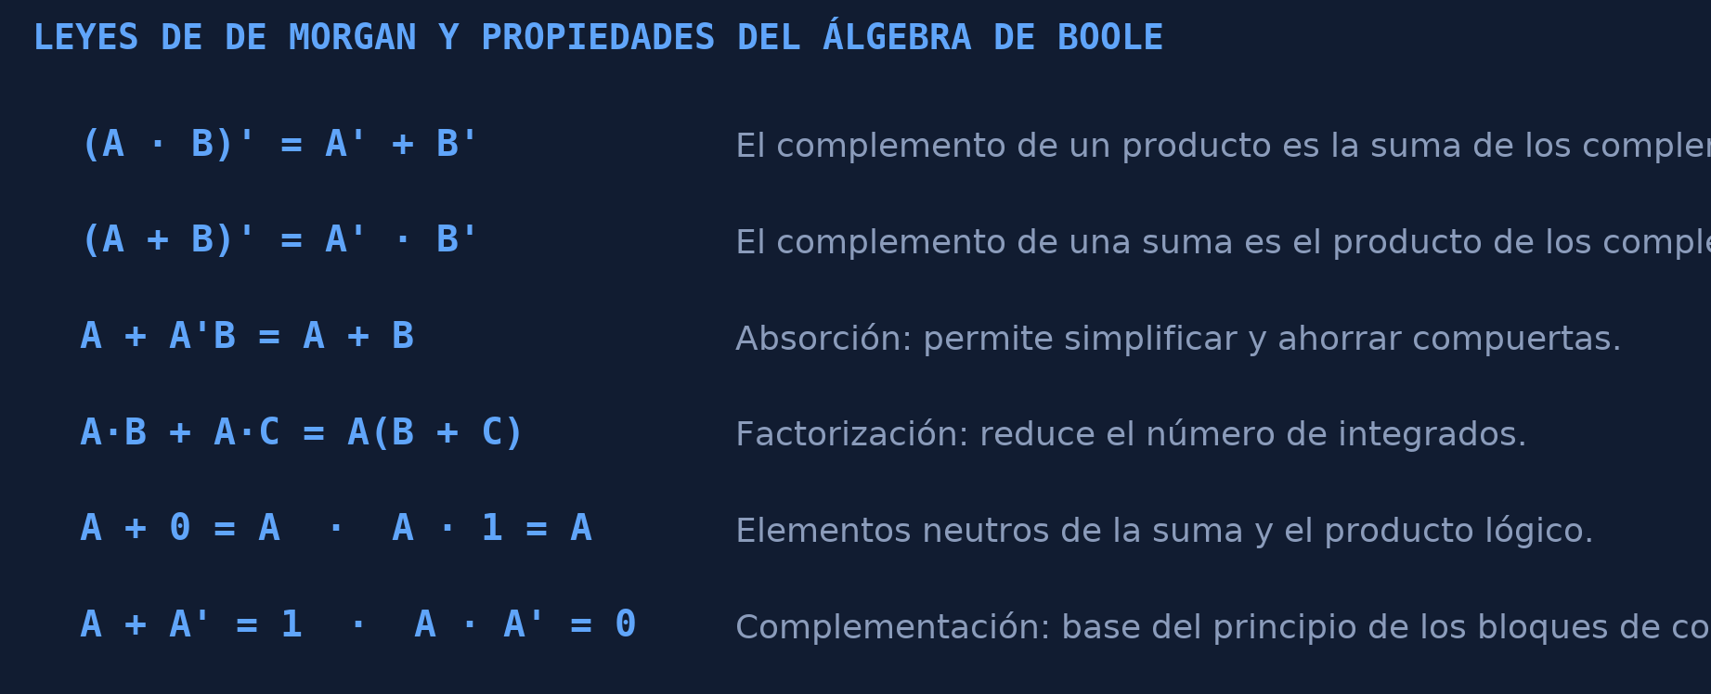
01 · FUNDAMENTOS DE LA LÓGICA DIGITAL
Leyes de De Morgan explicadas
Las dos identidades que permiten transformar circuitos completos sin cambiar su función.
Primera ley: (A · B)' = A' + B'. Un NAND equivale a un OR con las entradas invertidas.
Segunda ley: (A + B)' = A' · B'. Un NOR equivale a un AND con las entradas invertidas.
Aplicación 1: convertir un diseño de NAND a NOR sin cambiar la función lógica, solo redistribuyendo inversiones.
Aplicación 2: aprovechar compuertas de sobra. Si quedan NAND libres en un chip, con ellas se puede construir el OR que falta.
Aplicación 3: leer un diagrama con burbujas. Una burbuja en la salida de un símbolo se puede 'empujar' a las entradas cambiando AND por OR.
Verificación: sustituir A = 0, B = 1 en ambas expresiones y comprobar que dan el mismo resultado (0 y 0).
Formas equivalentes: el complemento de un producto es la suma de los complementos, y el complemento de una suma es el producto de los complementos.
OBSERVACIÓN
Ejercicio guiado: simplificar Y = (A + B)(B + C)(B + C'). Solución: por distributiva y absorción, Y = B + AC. Se eliminan dos compuertas y un chip.
Compuertas Lógicas y Chips Serie 74XX
18 / 100
Notes:
Mostrar la equivalencia con un par de compuertas en el pizarrón.

Slide 19
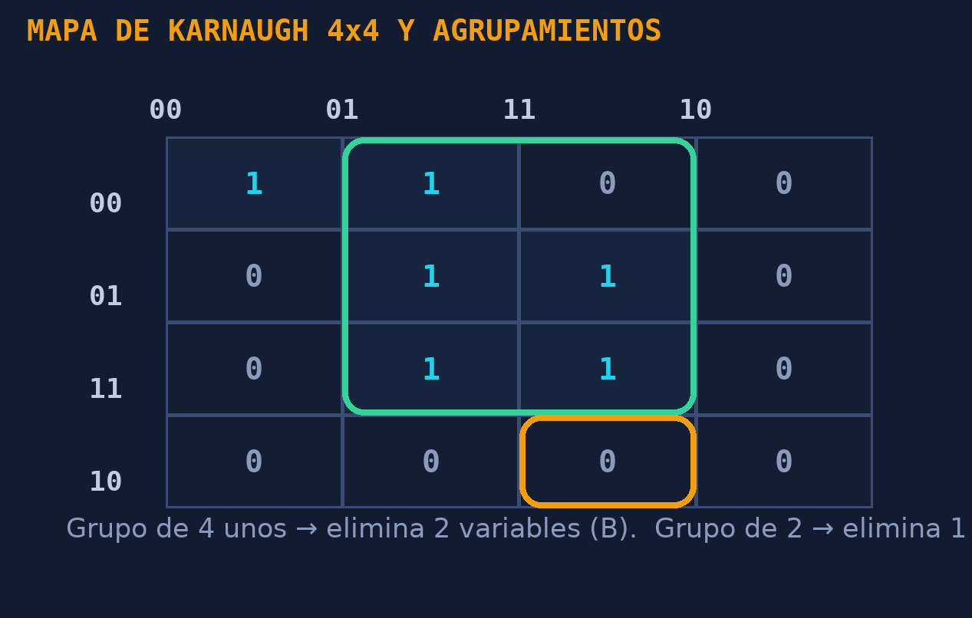
01 · FUNDAMENTOS DE LA LÓGICA DIGITAL
Mapas de Karnaugh: simplificación visual
El método gráfico que permite agrupar unos y obtener la expresión mínima.
Regla 1: se agrupan '1' en rectángulos de tamaño 1, 2, 4, 8, 16… siempre potencias de dos.
Regla 2: los grupos pueden solaparse y pueden dar vuelta por los bordes del mapa (es un cilindro, no una cuadrícula plana).
Regla 3: dentro de cada grupo se eliminan las variables que cambian de valor y se conservan las que permanecen constantes.
Regla 4: se buscan los grupos más grandes posibles con el menor número de grupos; luego se convierten en suma de productos (SOP).
Regla 5: los ceros también sirven: agrupándolos se obtiene el producto de sumas (POS).
Ejemplo del gráfico: el grupo verde de cuatro unos equivale a eliminar dos variables; el naranja de dos, una.
Para 5 o 6 variables existen mapas de doble plano y métodos tabulares (Quine-McCluskey) cuando la función es muy grande.
Verificación final: probar la expresión simplificada con las filas de la tabla de verdad original.
Mapa de 4 variables con dos agrupamientos: un grupo de cuatro unos (elimina dos variables) y uno de dos unos (elimina una variable).
OBSERVACIÓN
Los mapas de Karnaugh son secuenciales en el papel y se pueden programar: en el laboratorio se usa el mapa mentalmente para decidir cuántos chips de la Serie 74XX se necesitan realmente.
Compuertas Lógicas y Chips Serie 74XX
19 / 100
Notes:
Resolver un mapa completo de 3 variables en clase.

Slide 20
01 · FUNDAMENTOS DE LA LÓGICA DIGITAL
Formas canónicas y síntesis de funciones
De la tabla de verdad a la lista de compuertas, sin ambigüedad.
m
Σm
M
Minitérmino
Suma de productos (SOP)
Maxitérmino
Producto AND en el que cada variable aparece una vez (directa o negada) y que vale 1 en exactamente una fila de la tabla. Notación: m3 = A'BC.
OR de todos los minitérminos que producen 1. Es la forma natural de leer una tabla de verdad fila por fila.
Suma OR con una variable por término, que vale 0 en exactamente una fila. Notación: M2 = A + B' + C.
ΠM
3 niveles
3 niveles
Producto de sumas (POS)
SOP con NAND
POS con NOR
AND de los maxitérminos que producen 0. Suele dar menos compuertas cuando la tabla tiene pocos ceros.
Cualquier SOP se implementa con dos niveles de NAND más inversores en las variables negadas. Es la ruta típica con chips 7400.
Cualquier POS se implementa con NOR en dos niveles (Al aplicar De Morgan). Útil cuando el tablero tiene chips 7402 disponibles.
NOTA TÉCNICA
Secuencia de diseño: enunciado → tabla de verdad → minitérminos → simplificación (Boole o Karnaugh) → compuertas disponibles → lista de chips → montaje. Nunca se debe empezar por el montaje.
Compuertas Lógicas y Chips Serie 74XX
20 / 100
Notes:
Insistir en que la tabla de verdad es la fuente de verdad del diseño.

Slide 21
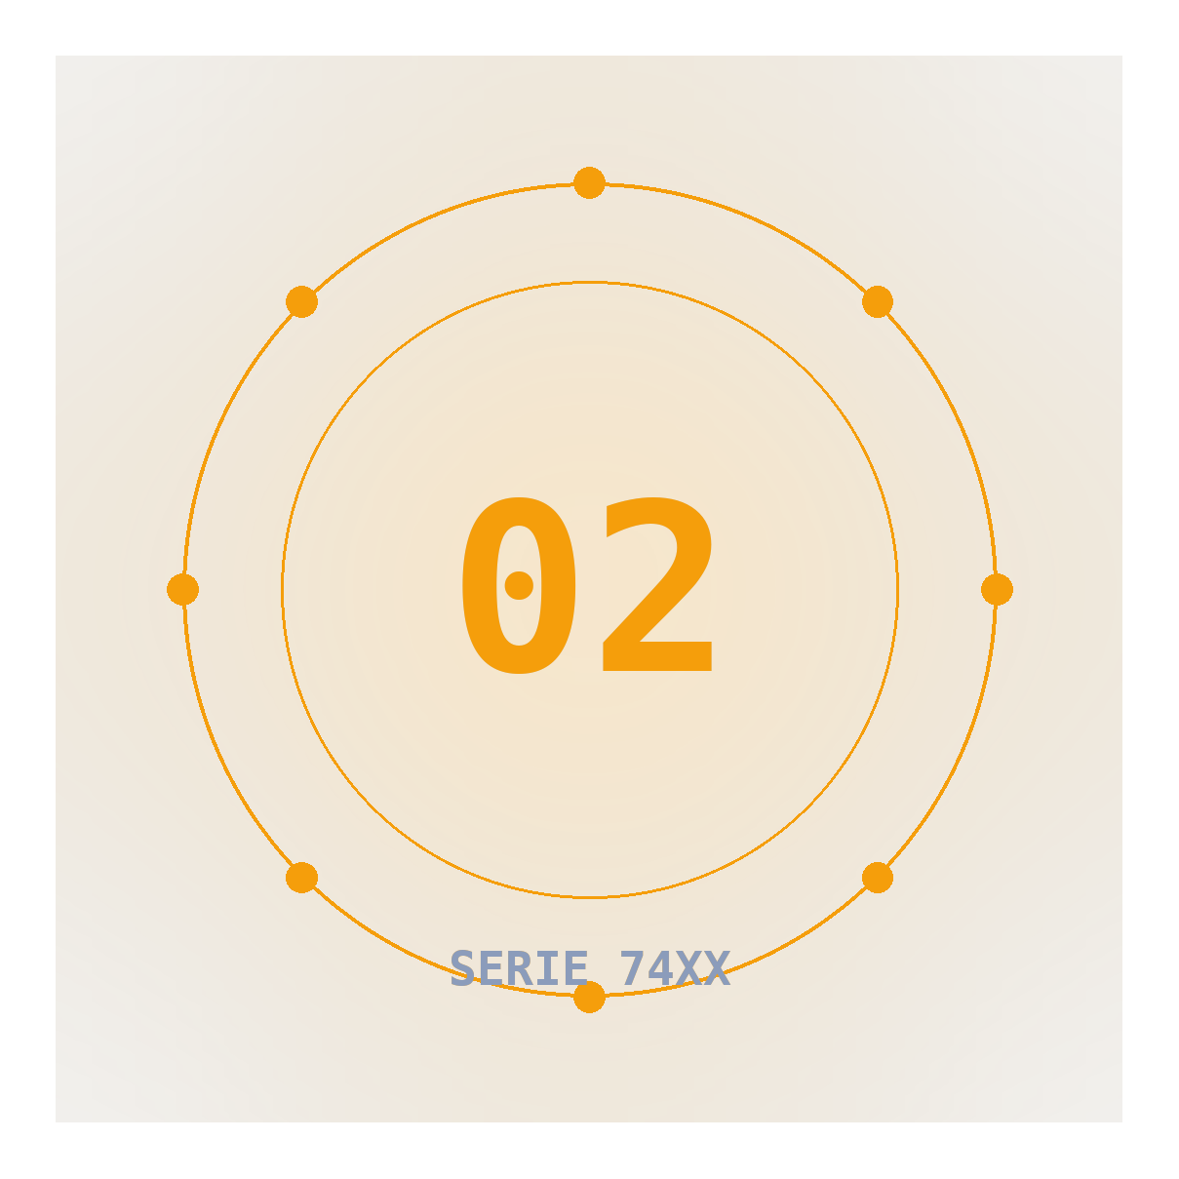
02
Compuertas lógicas y chips 74XX
Símbolo ANSI, expresión booleana y tabla de verdad de cada compuerta
Chip comercial que la implementa: 7408, 7432, 7404, 7400, 7402, 7486 y 74266
Distribución de pines (pinout) y función de cada patita del DIP-14
Diagramas de tiempo: retardo tPD, flancos y glitches
Aplicaciones típicas y equivalencias entre subfamilias del mismo número
Compuertas universales: cómo construir cualquier función con solo NAND o solo NOR
Compuertas Lógicas y Chips Serie 74XX
21 / 100
Notes:
Apertura del bloque 2.

Slide 22
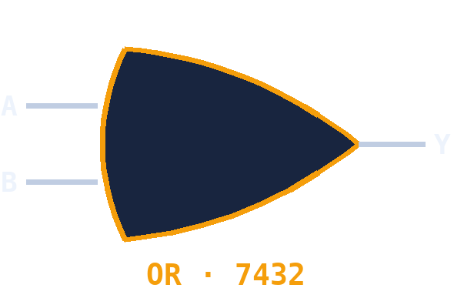
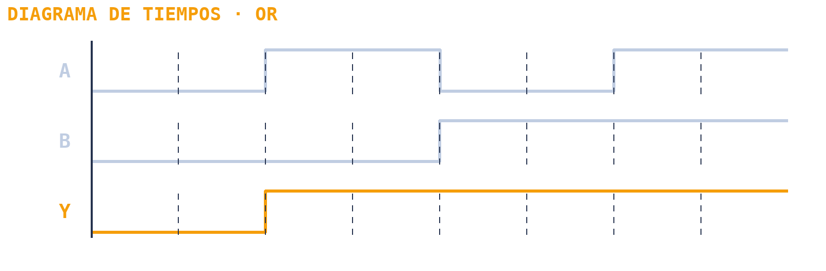
02 · COMPUERTAS LÓGICAS Y CHIPS 74XX
Compuerta OR (Chip 7432)
La compuerta de la suma lógica: basta una entrada activa para activar la salida.
74LS32 / 7432
TABLA DE VERDAD · 7432
Quad 2-Input Positive-OR Gate
A
B
Y = A+B
4 compuertas OR independientes en un DIP-14
0
0
0
0
1
1
Salida = 1 si AL MENOS UNA entrada = 1
1
0
1
tPD típico 10 ns (74LS) · 14 ns (7400)
1
1
1
Se usa en alarmas y condiciones 'o'
Y = A + B (se lee: A o B)
Funcionamiento
Aplicaciones típicas
La salida baja a '0' únicamente cuando ambas entradas están en '0'. Cualquier entrada en alto la mantiene en '1'. Representa la unión de condiciones: 'si el sensor A o el sensor B detectan movimiento, suena la alarma'. También se usa como suma en álgebra de Boole y como OR de bits en máscaras.
Alarmas multisensor, mezcla de señales de reloj de dos fuentes, unión de interrupciones, detección de cualquier falla (OR de banderas de error), arranque con dos botones alternativos y etapas finales de un comparador.
Compuertas Lógicas y Chips Serie 74XX
22 / 100
Notes:
El 74LS32 es tan común que los 'OR de emergencia' en un tablero casi siempre se hacen con un 7400 por equivalencia de De Morgan.

Slide 23
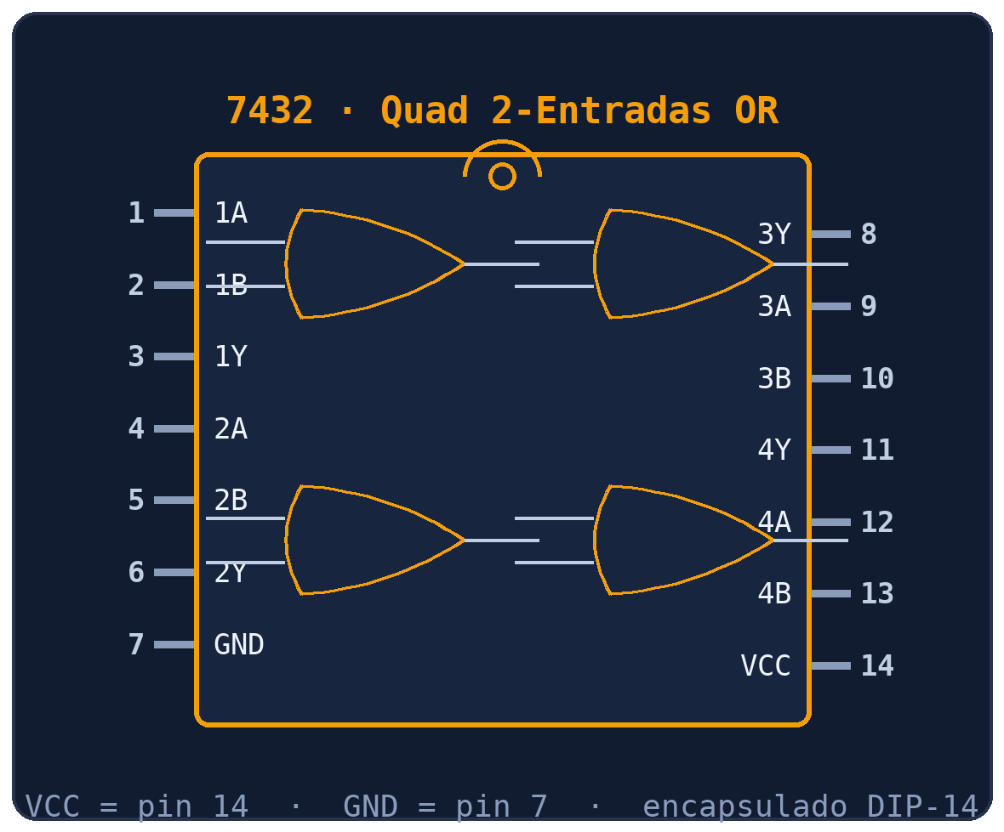
02 · COMPUERTAS LÓGICAS Y CHIPS 74XX
Pinout del 7432 y alternativas OR
Distribución de pines idéntica a la del 7408, aunque la función es la suma lógica.
Descripción general
Cuádruple compuerta OR de dos entradas, tecnología TTL original y disponible en las subfamilias LS, ALS, F, HC y HCT. Conserva el mismo mapa de pines que el 7408, por lo que ambos son intercambiables físicamente, no funcionalmente.
Distribución de pines
1A=1, 1B=2, 1Y=3 | 2A=4, 2B=5, 2Y=6 | GND=7 | 3Y=8, 3A=9, 3B=10 | 4Y=11, 4A=12, 4B=13 | VCC=14. Igual que en el 7408, las salidas 3 y 4 quedan en los pines 8 y 11.
Parámetros clave del datasheet
VCC 4.75–5.25 V · VOH mín 2.7 V · VOL máx 0.5 V · IOL 8 mA · tPD 10/15 ns (74LS32) · consumo típico 11 mW por compuerta · corriente de entrada 20 µA en alto, 0.4 mA en bajo.
HOJA DE DATOS
Sustitución directa: 74LS32 ↔ 74ALS32 ↔ 74F32 ↔ 74HC32 ↔ 74HCT32. Si el circuito está hecho con el 74HC32 y se cambia a 74LS32, hay que verificar las corrientes de entrada porque las familias LS cargan más la señal que las HC.
Compuertas Lógicas y Chips Serie 74XX
23 / 100
Notes:
Comparar lado a lado con el 7408.

Slide 24
02 · COMPUERTAS LÓGICAS Y CHIPS 74XX
OR en operación: tiempos y comportamiento real
Cómo se ve la suma lógica en el osciloscopio y qué cuidar al montarla.
Forma de onda: Y = 0 solo en el primer tramo, cuando A = B = 0; en el resto permanece alta.
Transición dominante: cualquier flanco de subida en A o en B produce una transición en Y (tPLH).
Cuidado con el glitch: al cambiar ambas entradas casi al mismo tiempo se generan pulsos estrechos de duración tPD.
Práctica sugerida: aplicar dos señales de reloj de distintas frecuencias y observar la suma lógica en el osciloscopio.
Aplicación inmediata: OR de dos interruptores para encender una misma carga desde dos puntos del tablero.
Diagrama de tiempos del 7432: la salida Y sube con cualquier entrada alta y solo cae cuando ambas entradas bajan.
Mapa de pines del 7432: cuatro compuertas OR independientes con VCC en el pin 14 y GND en el pin 7.
OBSERVACIÓN
El OR de señales de reloj de frecuencias distintas produce ruido de alta frecuencia: en sistemas reales se multiplexa en lugar de sumar con OR.
Compuertas Lógicas y Chips Serie 74XX
24 / 100
Notes:
Mostrar la diferencia entre suma booleana y suma aritmética.

Slide 25
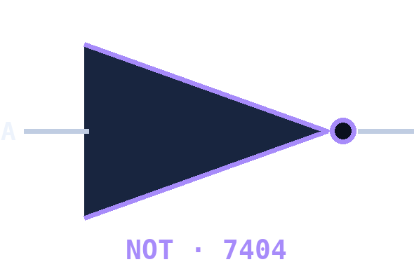
02 · COMPUERTAS LÓGICAS Y CHIPS 74XX
Compuerta NOT / Inversor (Chip 7404)
El inversor: una sola entrada y el complemento exacto en la salida.
74LS04 / 7404
TABLA DE VERDAD · 7404
Hex Inverter
A
Y = A'
6 inversores independientes en un DIP-14
0
1
1
0
Y = complemento exacto de A
Se usa para generar variables negadas A', B'
Base de osciladores y antirrebote
CÓMO VERIFICARLO EN EL LABORATORIO
Aplicar cada combinación de entrada de la tabla de verdad y medir la salida con la punta lógica.
Comprobar VCC = 5 V en el pin 14 y GND en el pin 7 antes de interpretar cualquier resultado.
Y = A' (se lee: A negada)
Registrar las mediciones en el reporte de práctica.
Funcionamiento
Aplicaciones típicas
Entrega en su salida el nivel contrario al de la entrada. Es indispensable para generar las variables negadas que aparecen en cualquier función simplificada y para restaurar niveles degradados por la carga. Su estructura interna es un transistor con resistencia pull-up (en TTL) o un par CMOS complementario.
Generación de variables complementarias, osciladores de reloj (con cristal o RC), antirrebote de interruptores, conformación de pulsos, buffers con inversión y construcción de compuertas lógicas a partir de NAND o NOR.
Compuertas Lógicas y Chips Serie 74XX
25 / 100
Notes:
También existe el 7406 (colector abierto, 30 V) y el 7414 (Schmitt trigger) para entradas lentas o ruidosas.

Slide 26
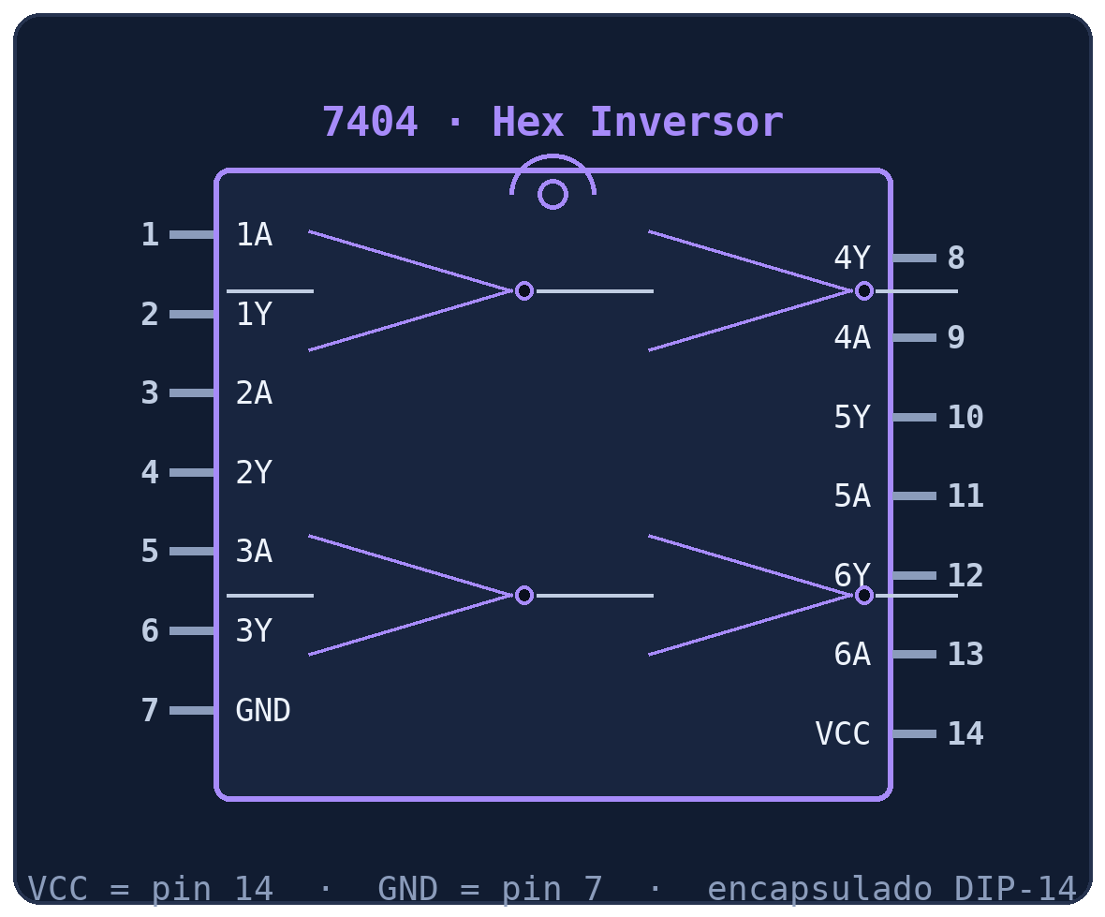
02 · COMPUERTAS LÓGICAS Y CHIPS 74XX
Pinout del 7404 y variantes de inversor
El chip más sencillo de la familia, pero con la variante Schmitt que salva montajes reales.
Descripción general
Seis inversores independientes en DIP-14. El 7414 ofrece la misma función con histéresis de Schmitt (umbrales separados de subida y bajada), ideal para señales lentas, con rebote o con ruido, y el 7406 con salida de colector abierto para manejar cargas de hasta 30 V.
Distribución de pines
1A=1, 1Y=2 | 2A=3, 2Y=4 | 3A=5, 3Y=6 | GND=7 | 4Y=8, 4A=9 | 5Y=10, 5A=11 | 6Y=12, 6A=13 | VCC=14. Cada par de pines consecutivos es un inversor completo.
Parámetros clave del datasheet
VCC 4.75–5.25 V · tPD 8/12 ns (74LS04) · 74LS14 con histéresis VT+ 1.6 V y VT– 0.8 V · IOH −0.4 mA, IOL 8 mA · fan-out 10 entradas TTL estándar.
HOJA DE DATOS
Un inversor libre sirve como oscilador: 74LS04 + cristal de cuarzo y dos capacitores forman el reloj base de muchos circuitos digitales educativos.
Compuertas Lógicas y Chips Serie 74XX
26 / 100
Notes:
Mencionar el uso del 7404 para eliminar rebote eléctrico.

Slide 27
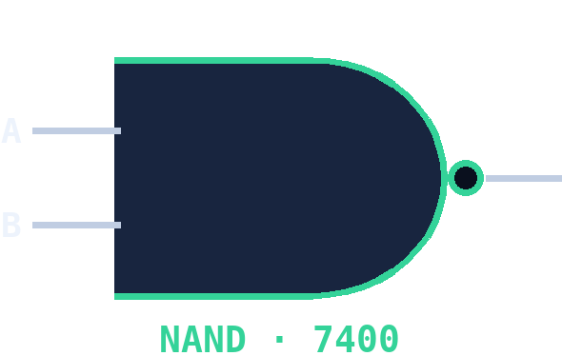
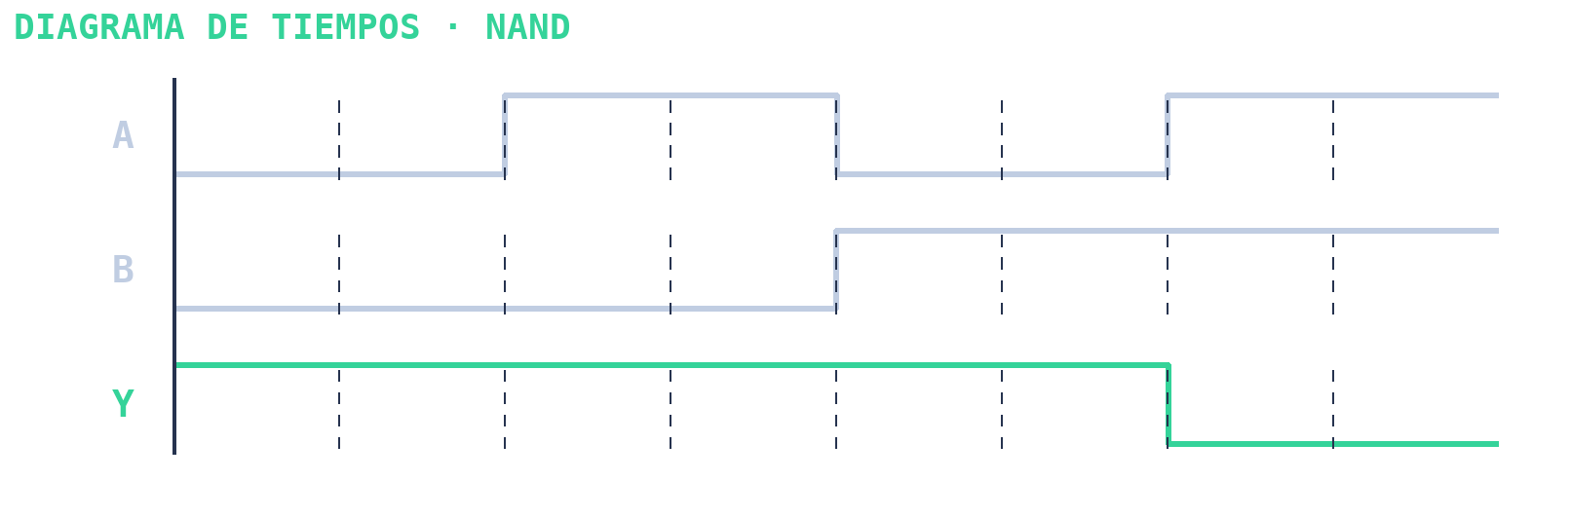
02 · COMPUERTAS LÓGICAS Y CHIPS 74XX
Compuerta NAND (Chip 7400)
La compuerta universal: con ella sola se construye cualquier función lógica.
74LS00 / 7400
TABLA DE VERDAD · 7400
Quad 2-Input Positive-NAND Gate
A
B
Y = (A·B)'
4 compuertas NAND en un DIP-14
0
0
1
0
1
1
Salida = 0 SOLO si A = B = 1
1
0
1
Es la compuerta universal por excelencia
Primer integrado lógico de la historia (1961)
1
1
0
Y = (A · B)' (se lee: A por B negado)
Funcionamiento
Aplicaciones típicas
Es una AND seguida de un inversor. Su salida permanece en '1' salvo en el único caso en que todas las entradas están en alto, donde cae a '0'. Debido a que la salida típica de un TTL 'sumidera' mejor corriente que la que entrega, el NAND es la compuerta más usada como etapa de potencia hacia LEDs y cargas.
Memorias latch y flip-flops, osciladores digitales, decodificadores, lógica universal, antirrebote, control de habilitación activa en bajo y práctica totalidad de los circuitos combinacionales didácticos.
Compuertas Lógicas y Chips Serie 74XX
27 / 100
Notes:
El 74LS00 se fabrica desde 1961 y puede que sea el integrado lógico más vendido de la historia.

Slide 28
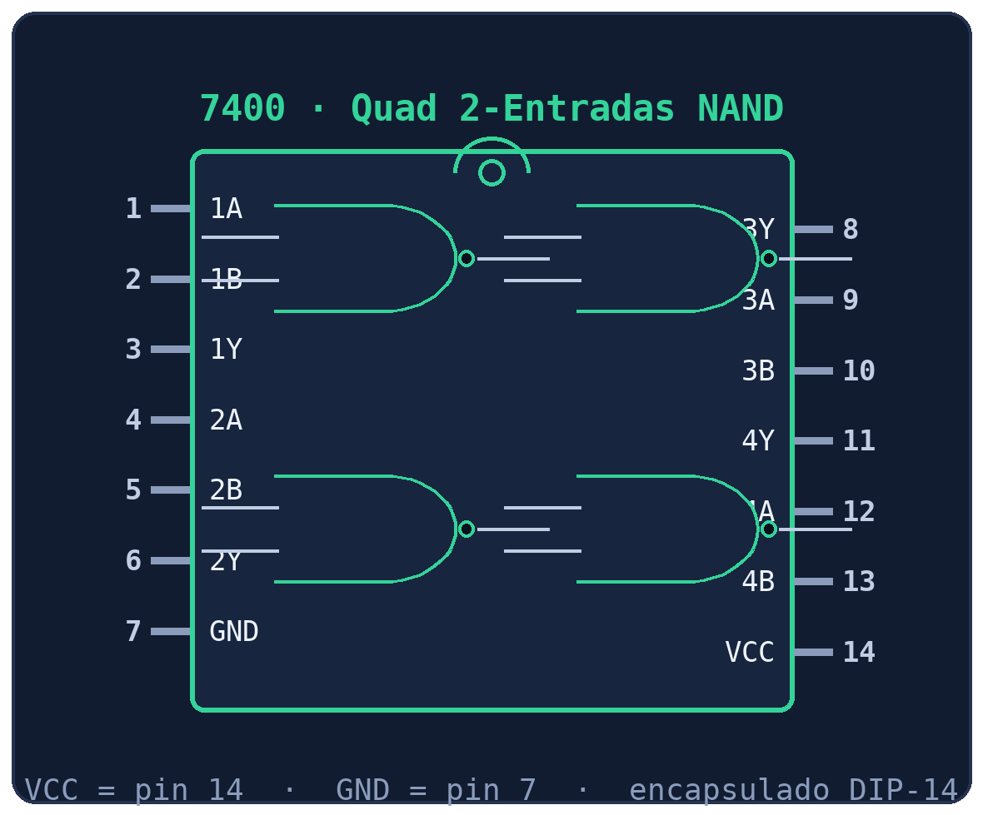
02 · COMPUERTAS LÓGICAS Y CHIPS 74XX
Pinout del 7400: el chip más versátil
El candidato número uno para el laboratorio: cuatro compuertas universales.
Descripción general
Cuatro compuertas NAND de dos entradas. Es el integrado lógico más usado en prácticas de electrónica digital por su versatilidad: permite implementar AND, OR, NOT, XOR y cualquier función simplificada sin necesidad de otros chips.
Distribución de pines
1A=1, 1B=2, 1Y=3 | 2A=4, 2B=5, 2Y=6 | GND=7 | 3Y=8, 3A=9, 3B=10 | 4Y=11, 4A=12, 4B=13 | VCC=14. Idéntico al del 7408 y 7432; solo cambia la función interna.
Parámetros clave del datasheet
VCC 4.75–5.25 V · VOH mín 2.4 V (a −0.4 mA) · VOL máx 0.4 V (a 16 mA, subfamilia LS) · tPD 9/10 ns (74LS00) · tiempo de subida de salida 15 ns · disipación 10 mW por compuerta.
HOJA DE DATOS
El 74LS00 y el 74LS03 comparten pinout: el segundo tiene salidas de colector abierto, útiles para conectar varias salidas en un mismo punto (lógica cableada).
Compuertas Lógicas y Chips Serie 74XX
28 / 100
Notes:
Recordar la convención: pin 1 junto a la muesca, lado izquierdo.

Slide 29
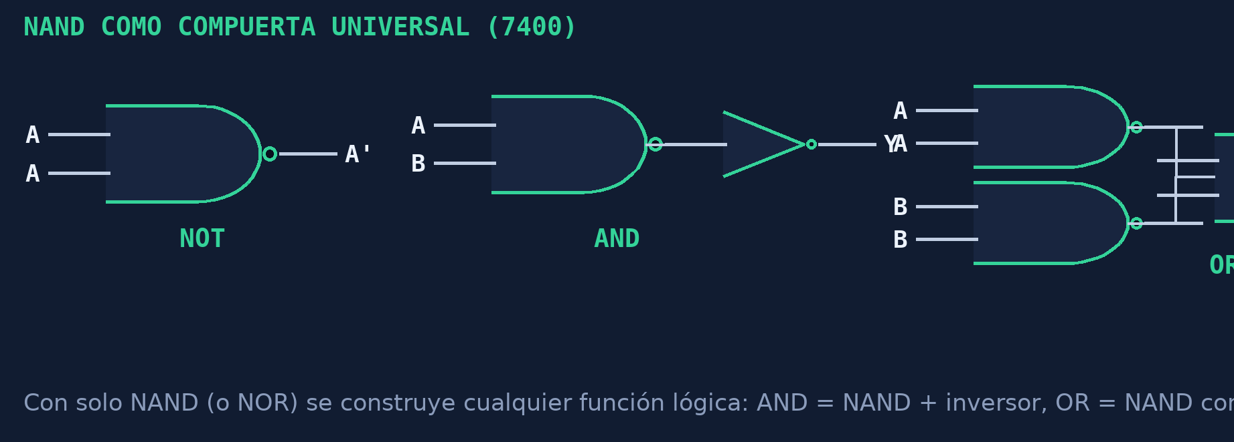
02 · COMPUERTAS LÓGICAS Y CHIPS 74XX
NAND universal: convertir una compuerta en todas
Con solo 7400 se construyen AND, OR, NOT y cualquier función simplificada.
NOT con NAND: unir las dos entradas de una misma compuerta. Y = (A·A)' = A'.
AND con NAND: NAND seguido de un inversor (otra NAND con las entradas unidas). Ocupa dos de las cuatro compuertas del chip.
OR con NAND: invertir cada entrada y luego aplicar NAND: Y = ((A'·B')' = A + B.
NOR con NAND: construir el OR y añadir un inversor; requiere cuatro compuertas.
XOR con NAND: necesita cuatro compuertas NAND de dos entradas y permite comprobar la potencia real de la compuerta universal.
Ventaja de taller: un solo tipo de chip en el estante resuelve todas las funciones y reduce el inventario de refacciones.
Las tres conversiones básicas con NAND: NOT y AND resuelven con una compuerta más un inversor, mientras que OR necesita tres compuertas.
Diagrama de tiempos del 7400: la salida solo cae cuando ambas entradas están simultáneamente en alto.
OBSERVACIÓN
Con las cuatro compuertas del 7400 se implementa una función completa: por eso el enunciado clásico de examen 'implemente esta tabla de verdad solo con 7400' es perfectamente resoluble.
Compuertas Lógicas y Chips Serie 74XX
29 / 100
Notes:
Este es un ejercicio típico de examen y de práctica de laboratorio.

Slide 30
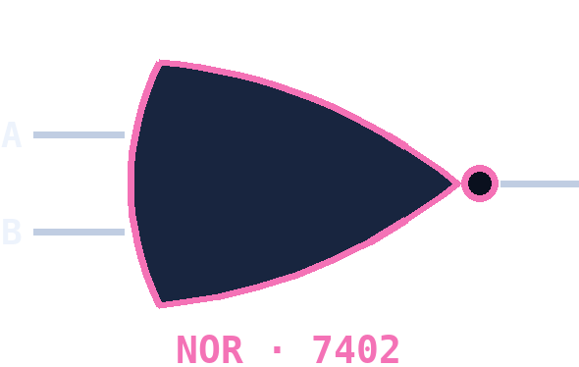
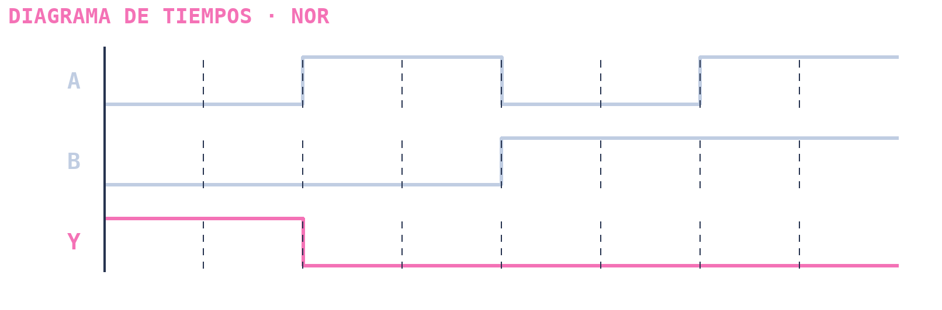
02 · COMPUERTAS LÓGICAS Y CHIPS 74XX
Compuerta NOR (Chip 7402)
La segunda compuerta universal: inversa de la suma lógica.
74LS02 / 7402
TABLA DE VERDAD · 7402
Quad 2-Input Positive-NOR Gate
A
B
Y = (A+B)'
4 compuertas NOR en un DIP-14
0
0
1
Salida = 1 SOLO si A = B = 0
0
1
0
Pinout distinto al del 7400 y 7408
1
0
0
Preferida en familias CMOS
1
1
0
Y = (A + B)' (se lee: A o B negado)
Funcionamiento
Aplicaciones típicas
Es una OR seguida de un inversor: la salida solo permanece alta cuando todas las entradas están en bajo. En las familias CMOS el NOR es la estructura más natural de fabricar (menos transistores) y por eso se prefiere en el diseño de circuitos integrados; en TTL sucede lo contrario, el NAND es más eficiente.
Circuitos secuenciales, protección con enclavamiento de seguridad, detección de condición nula (ningún sensor activo), osciladores e implementación universal de funciones en lógica CMOS.
Compuertas Lógicas y Chips Serie 74XX
30 / 100
Notes:
Corregir el error clásico: en el 7402 las SALIDAS están en los pines 1, 4, 10 y 13, no las entradas.

Slide 31
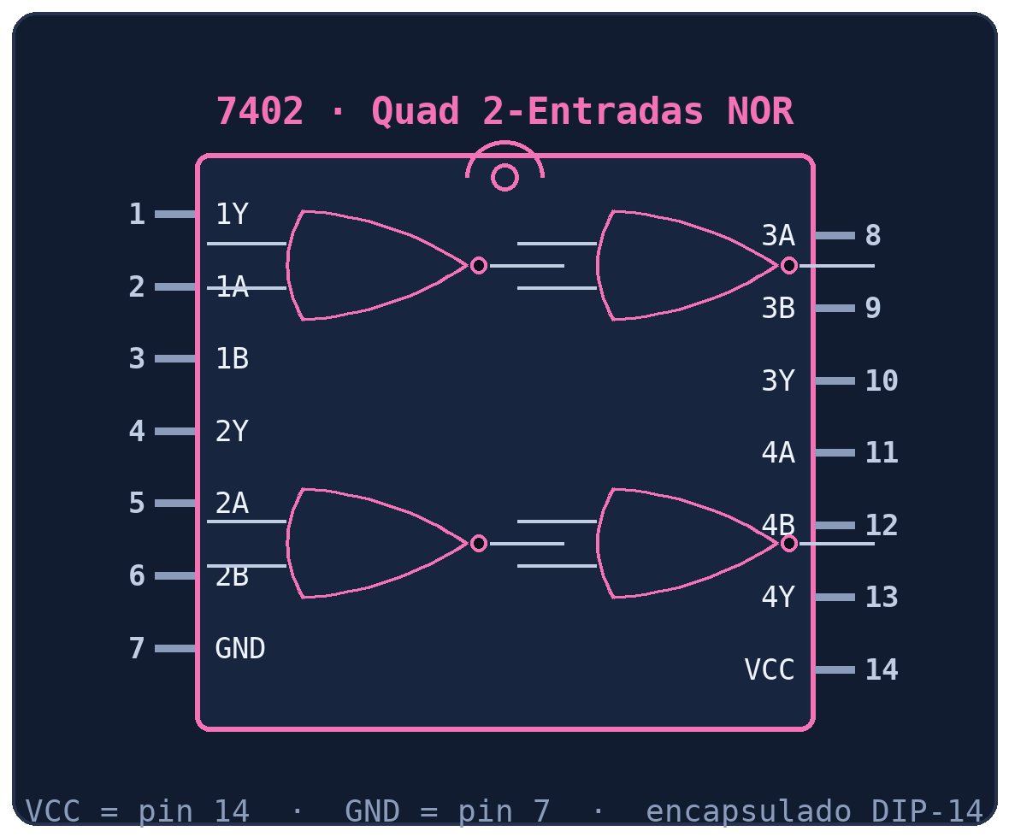
02 · COMPUERTAS LÓGICAS Y CHIPS 74XX
Pinout del 7402: cuidado con el orden invertido
El único de la familia básica que cambia la posición de las salidas.
Descripción general
Cuádruple compuerta NOR de dos entradas. A diferencia del 7400, 7408 y 7432, en el 7402 las salidas ocupan los pines 1, 4, 10 y 13, y las entradas los pines 2-3, 5-6, 8-9 y 11-12. Es la causa más frecuente de error de cableado.
Distribución de pines
1Y=1, 1A=2, 1B=3 | 2Y=4, 2A=5, 2B=6 | GND=7 | 3A=8, 3B=9, 3Y=10 | 4A=11, 4B=12, 4Y=13 | VCC=14.
Parámetros clave del datasheet
VCC 4.75–5.25 V · tPD 10/12 ns (74LS02) · IOL 8 mA en LS (16 mA en la versión 7402 original) · entrada de corriente 20 µA en alto y 0.4 mA en bajo · consumo típico 8 mW por compuerta.
HOJA DE DATOS
Truco para no equivocarse: en el 7402 la salida siempre es el pin IMPAR exterior (1, 4, 10, 13) y las entradas quedan hacia el centro del chip.
Compuertas Lógicas y Chips Serie 74XX
31 / 100
Notes:
Repasar el pinout completo con el diagrama.

Slide 32
02 · COMPUERTAS LÓGICAS Y CHIPS 74XX
NOR en operación y su uso como compuerta universal
Tiempos, tabla y equivalencias para construir cualquier función con 7402.
NOT con NOR: unir las entradas. Y = (A + A)' = A'.
OR con NOR: NOR seguida de un inversor.
AND con NOR: invertir las entradas y aplicar NOR: Y = ((A' + B')' = A·B.
NAND con NOR: construir el AND y añadir el inversor.
Comparación práctica: para hacer un OR, el 7400 necesita tres compuertas y el 7402 solo dos; para hacer un AND ocurre lo contrario.
Regla de decisión: elegir el chip universal que consuma menos compuertas para la función dominante del diseño.
Diagrama de tiempos del 7402: la salida es alta solo mientras ambas entradas permanecen en bajo.
Mapa de pines del 7402: las salidas se ubican en los pines impares extremos; las entradas, hacia el interior.
OBSERVACIÓN
En la práctica se compra el chip que resuelve el diseño con menos integrados y menos cableado: contar compuertas antes de ir a la tienda de electrónica.
Compuertas Lógicas y Chips Serie 74XX
32 / 100
Notes:
Comparar el conteo de compuertas entre NAND y NOR.

Slide 33
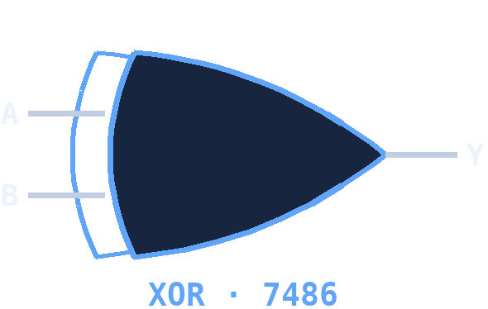
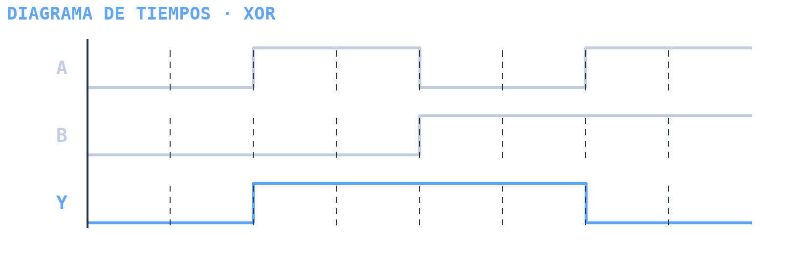
02 · COMPUERTAS LÓGICAS Y CHIPS 74XX
Compuerta XOR / EX-OR (Chip 7486)
La compuerta de la diferencia: se activa cuando las entradas no coinciden.
74LS86 / 7486
TABLA DE VERDAD · 7486
Quad 2-Input Exclusive-OR Gate
A
B
Y = A ⊕ B
4 compuertas XOR en un DIP-14
0
0
0
Salida = 1 si las entradas son DIFERENTES
0
1
1
Base de sumadores y detectores de paridad
1
0
1
A ⊕ A = 0 · A ⊕ 1 = A'
1
1
0
Y = A ⊕ B = A'B + AB'
Funcionamiento
Aplicaciones típicas
La salida es '1' cuando las entradas difieren y '0' cuando coinciden. Matemáticamente equivale a la suma módulo 2 sin acarreo, y por eso es la compuerta clave del medio sumador. Su símbolo lleva una línea adicional en el dorso de la curva para distinguirla del OR convencional.
Sumadores binarios (half-adder y full-adder), generadores y verificadores de paridad, comparadores de desigualdad, generadores de pseudo-aleatoriedad (LFSR), detección de cambio de estado y multiplicación en GF(2).
Compuertas Lógicas y Chips Serie 74XX
33 / 100
Notes:
La XOR es lineal sobre GF(2): encadenar XOR equivale a sumar en aritmética módulo 2.

Slide 34
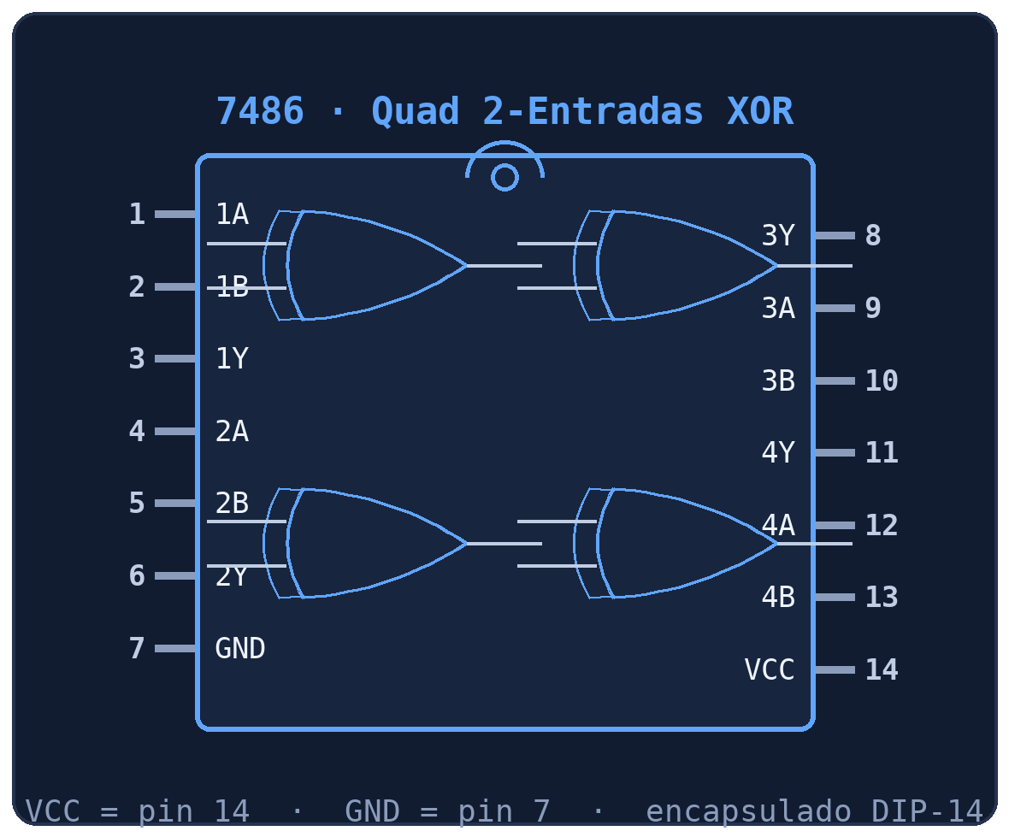
02 · COMPUERTAS LÓGICAS Y CHIPS 74XX
Pinout del 7486 y crecimiento a 4 entradas
Cuatro puertas XOR de 2 entradas que se combinan para formar XOR de más entradas.
Descripción general
Cuádruple compuerta XOR de dos entradas en DIP-14, con el mismo mapa de pines que el 7408, 7400 y 7432. Existen versiones de tres entradas (74LS386) y el 74LS280, que es un generador/verificador de paridad de 9 bits.
Distribución de pines
1A=1, 1B=2, 1Y=3 | 2A=4, 2B=5, 2Y=6 | GND=7 | 3Y=8, 3A=9, 3B=10 | 4Y=11, 4A=12, 4B=13 | VCC=14.
Parámetros clave del datasheet
VCC 4.75–5.25 V · tPD 10/13 ns (74LS86) · IOL 8 mA · VOH mín 2.7 V · funcionamiento garantizado de 0 a 70 °C (74LS86) o −55 a 125 °C (5486 militar).
HOJA DE DATOS
XOR de 4 entradas: encadenar tres compuertas XOR (Y = A ⊕ B ⊕ C ⊕ D). La salida es '1' cuando el número de entradas altas es IMPAR: es exactamente el cálculo del bit de paridad impar.
Compuertas Lógicas y Chips Serie 74XX
34 / 100
Notes:
Relacionar la XOR con el bit de paridad.

Slide 35
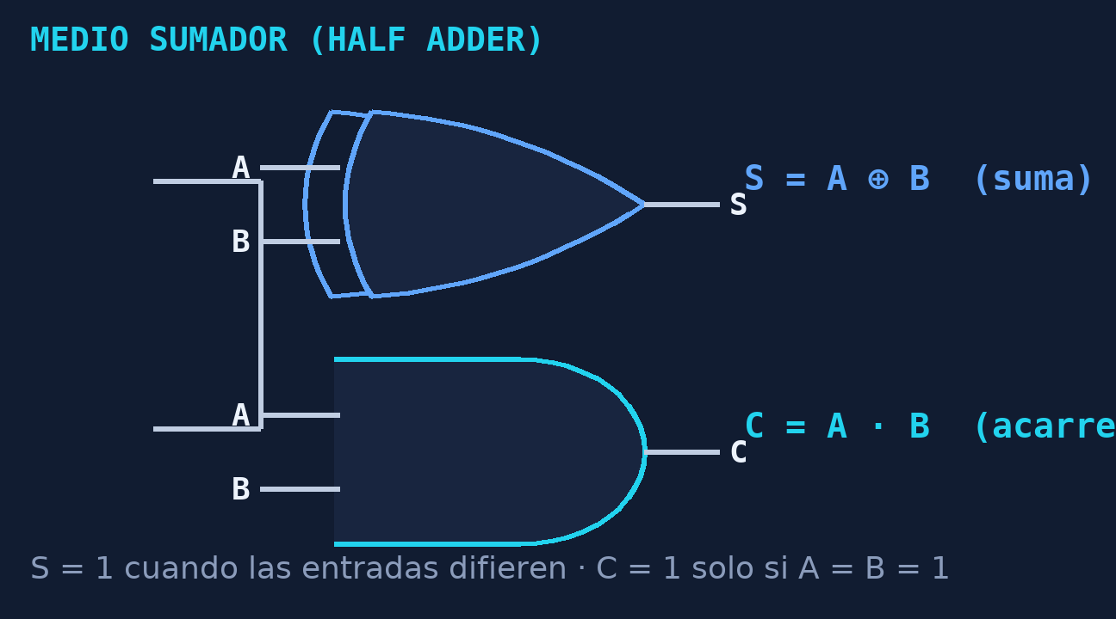
02 · COMPUERTAS LÓGICAS Y CHIPS 74XX
XOR en aplicaciones: suma, paridad y control
La compuerta que aparece en todo circuito aritmético y de comunicación.
Suma binaria: S = A ⊕ B entrega el bit de suma sin considerar el acarreo entrante.
Paridad: encadenar XOR de todos los bits de un byte genera el bit de paridad impar en un solo chip.
Comparador de diferencia: dos palabras iguales dan 0 en todas sus XOR; cualquier diferencia produce al menos un 1.
Interruptor controlado: con una XOR la salida repite A cuando B = 0, y la invierte cuando B = 1 (inversor conmutable).
Generador pseudoaleatorio: realimentar varias etapas de un registro de desplazamiento con una XOR (LFSR).
Verificación de transmisión: el receptor recalcula la paridad con XOR y la compara con la recibida para detectar errores.
Diagrama de tiempos del 7486: la salida conmuta cada vez que una de las entradas cambia de estado, y cae cuando ambas coinciden.
Medio sumador construido con una XOR (para la suma S) y una AND (para el acarreo C): la célula aritmética mínima.
OBSERVACIÓN
La XOR es la única compuerta cuya tabla coincide con la suma módulo 2: de ahí su papel central en la aritmética binaria y en la detección de errores.
Compuertas Lógicas y Chips Serie 74XX
35 / 100
Notes:
Mostrar el medio sumador con la XOR y la AND.

Slide 36
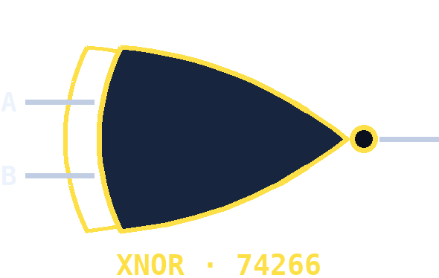
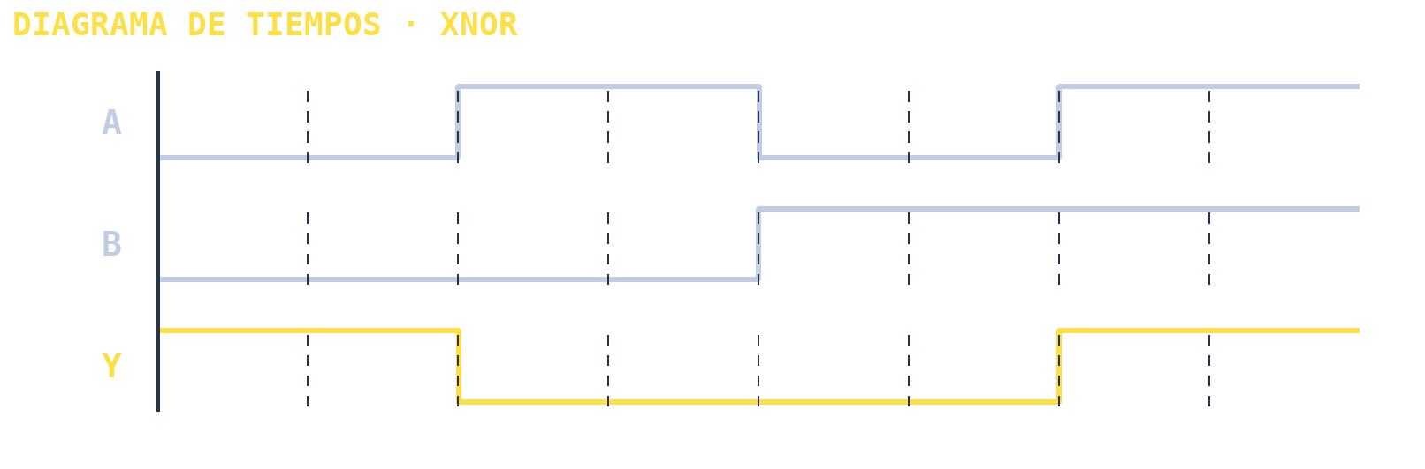
02 · COMPUERTAS LÓGICAS Y CHIPS 74XX
Compuerta XNOR / NEX-OR (Chip 74266)
La compuerta de la coincidencia: se activa cuando las entradas son iguales.
74LS266 / 74266
TABLA DE VERDAD · 74266
Quad 2-Input Exclusive-NOR (Open Collector)
A
B
Y = (A ⊕ B)'
4 compuertas XNOR en un DIP-14
0
0
1
0
1
0
Salida = 1 si A = B (ambas 0 o ambas 1)
1
0
0
Salidas de COLECTOR ABIERTO
1
1
1
Requiere resistencia pull-up (4.7 kΩ)
Y = (A ⊕ B)' = A·B + A'·B'
Funcionamiento
Aplicaciones típicas
Es una XOR con la salida invertida: produce '1' cuando las dos entradas coinciden. Su salida es de colector abierto, lo que significa que solo puede llevar la línea a '0' y necesita una resistencia externa de pull-up (típicamente 4.7 kΩ a VCC) para alcanzar el nivel alto. Esto permite conectar varias salidas al mismo nodo.
Detectores de igualdad lógica, comparadores de magnitud (bits iguales en posiciones altas), verificadores de código binario, control de paridad par y circuitos de coincidencia de direcciones.
Compuertas Lógicas y Chips Serie 74XX
36 / 100
Notes:
Alternativa moderna: el 74HC7266 tiene salidas CMOS normales (sin colector abierto) y es mucho más cómodo de usar.

Slide 37
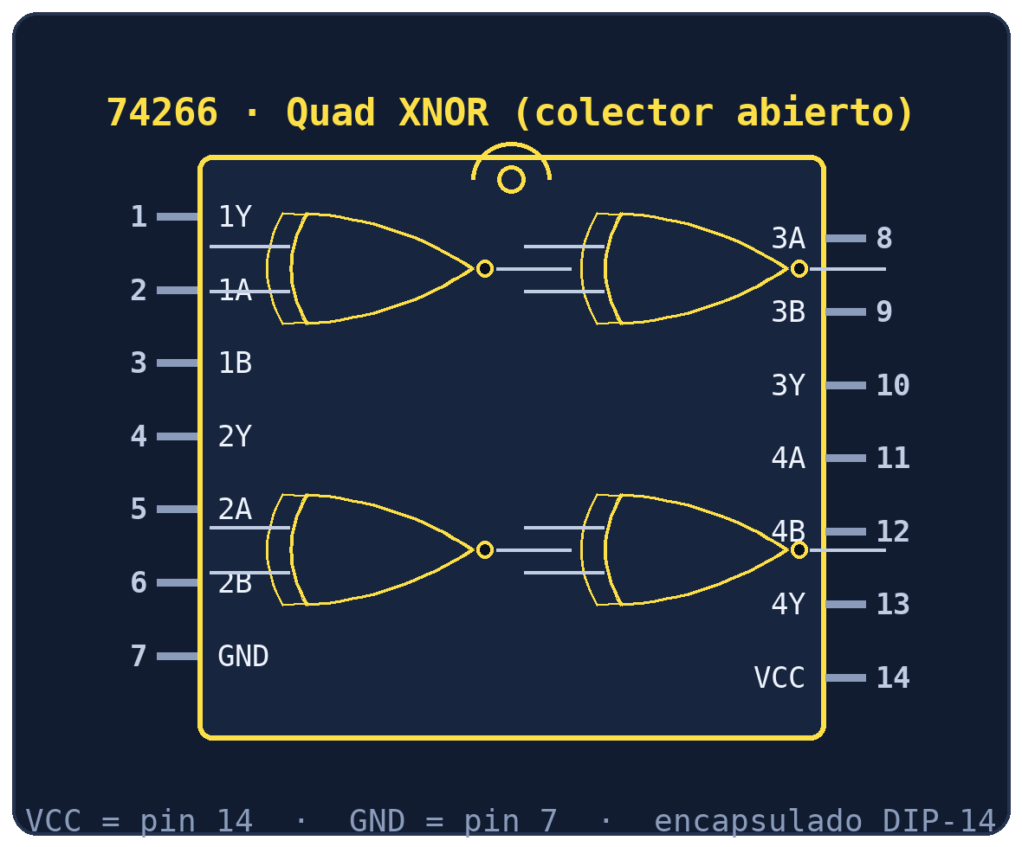
02 · COMPUERTAS LÓGICAS Y CHIPS 74XX
Pinout del 74266 y el detalle del colector abierto
El único chip de la familia básica que exige resistencias pull-up externas.
Descripción general
Cuádruple compuerta XNOR con salidas de colector abierto en DIP-14. Al no tener transistor de pull-up interno, la salida queda en alta impedancia cuando debería estar en '1' y cae a '0' cuando la función se cumple.
Distribución de pines
1Y=1, 1A=2, 1B=3 | 2Y=4, 2A=5, 2B=6 | GND=7 | 3A=8, 3B=9, 3Y=10 | 4A=11, 4B=12, 4Y=13 | VCC=14. Mismo patrón de salidas impares que el 7402.
Parámetros clave del datasheet
VCC 4.75–5.25 V · VOL máx 0.4 V con IOL 16 mA · corriente de fuga en alta 100 µA · tPD 15/20 ns · pull-up recomendada de 4.7 kΩ a 5 V para hasta 10 cargas TTL.
HOJA DE DATOS
Cálculo del pull-up: con una carga de 10 entradas TTL (0.4 mA cada una), la resistencia máxima es R = (VCC − VOHmín) / ITOTAL = (5 − 2.4) / 0.004 = 650 Ω. En la práctica se usa 4.7 kΩ porque el fan-out real rara vez es el máximo.
Compuertas Lógicas y Chips Serie 74XX
37 / 100
Notes:
Practicar el cálculo del pull-up.

Slide 38
02 · COMPUERTAS LÓGICAS Y CHIPS 74XX
XNOR en operación: comparación de igualdad
Tiempos y montaje de la compuerta de coincidencia.
Comparador de 1 bit: la salida es '1' cuando los bits comparados son iguales; en cascada (con AND) se comparan palabras completas.
Pull-up obligatoria: sin resistencia a VCC la salida nunca llega al nivel alto y el circuito parece 'muerto'.
Lógica cableada: al ser colector abierto, varias salidas XNOR pueden unirse en un solo nodo para obtener una función AND cableada.
Verificación práctica: medir la salida con el multímetro en las cuatro combinaciones; si nunca hay '1', falta la resistencia de pull-up.
Alternativa: usar el 74HC7266 si se necesita una XNOR con salida estándar.
Diagrama de tiempos del 74266: la salida permanece alta mientras ambas entradas tienen el mismo valor lógico.
Mapa de pines del 74266: salidas en los pines impares y colector abierto que exige pull-up externa.
OBSERVACIÓN
Error típico de laboratorio: conectar el 74266 como si fuera un 7486. La tabla es inversa y la salida necesita pull-up, por lo que el circuito se comporta de manera desconcertante.
Compuertas Lógicas y Chips Serie 74XX
38 / 100
Notes:
Reforzar la lectura de la hoja de datos.

Slide 39
02 · COMPUERTAS LÓGICAS Y CHIPS 74XX
Comparativa total de los chips estudiados
Referencia rápida: función, compuertas por chip, tabla y aplicación principal.
Chip
Función
Compuertas
Salida = 1 cuando…
Aplicación estrella
7408
AND
4 × 2 entradas
Todas las entradas están en '1'
Doble confirmación de condiciones y máscaras de bits
7432
OR
4 × 2 entradas
Al menos una entrada está en '1'
Alarmas multisensor y unión de señales
7404
NOT
6 inversores
La entrada está en '0'
Generar variables negadas y osciladores
7400
NAND
4 × 2 entradas
No todas las entradas están en '1'
Lógica universal, latches y antirrebote
7402
NOR
4 × 2 entradas
Ninguna entrada está en '1'
Lógica universal en CMOS y seguridades
7486
XOR
4 × 2 entradas
Las entradas son diferentes
Sumadores y bit de paridad
74266
XNOR
4 × 2 entradas
Las entradas son iguales
Comparadores de igualdad (con pull-up)
7414
NOT Schmitt
6 inversores
La entrada supera el umbral VT+
Señales lentas o con rebote y ruido
74132
NAND Schmitt
4 × 2 entradas
No todas las entradas en '1'
Conformado de pulsos y osciladores RC
COMPATIBILIDAD
Todos los chips de la tabla existen en las subfamilias 74LS, 74ALS, 74F, 74HC y 74HCT con el MISMO pinout: se puede cambiar la tecnología sin rediseñar el circuito, ajustando solo la corriente y la velocidad.
Compuertas Lógicas y Chips Serie 74XX
39 / 100
Notes:
Repartir como hoja de consulta impresa.

Slide 40
02 · COMPUERTAS LÓGICAS Y CHIPS 74XX
Cómo leer cualquier símbolo de compuerta
Formas, burbujas y etiquetas: el lenguaje gráfico universal de la lógica.
1
2
Forma y función
La burbuja de inversión
Rectángulo con frente curvo = AND. Escudo puntiagudo = OR. Triángulo pequeño = buffer o NOT. La forma indica la operación aunque falte la etiqueta.
Un círculo pequeño en la salida invierte el resultado: AND→NAND, OR→NOR, XOR→XNOR, buffer→NOT. En una entrada, la burbuja indica que ese pin es activo en bajo.
3
4
Doble curva en el dorso
Etiquetas de pines
La línea extra en la parte de atrás del símbolo identifica exclusividad: XOR y XNOR. Sin ella, el símbolo sería un OR o un NOR convencional.
Sobre las líneas de entrada se escriben las variables (A, B, CIN, CLK) y sobre la salida el nombre de la función (Y, S, COUT, Q). En equipos reales, una barra sobre el nombre indica nivel bajo activo.
5
6
Compuertas de 3 o más entradas
Símbolos IEC vs. ANSI
Se dibujan más líneas de entrada sobre el mismo símbolo. Existen AND de 3 entradas (7411), NAND de 8 (7430), OR de 4 (7402 ampliado), etcétera.
El símbolo ANSI (americano) usa formas; el IEC (europeo) usa rectángulos con el operador dentro (&, ≥1, =1). Ambos describen la misma función y aparecen en distintos libros.
NOTA TÉCNICA
Regla mnemotécnica: 'burbuja a la salida, resultado invertido; burbuja a la entrada, señal activa en bajo'. Con esa sola idea se lee cualquier esquema comercial.
Compuertas Lógicas y Chips Serie 74XX
40 / 100
Notes:
Mostrar los símbolos IEC en el pizarrón.

Slide 41
02 · COMPUERTAS LÓGICAS Y CHIPS 74XX
NAND vs. NOR: ¿cuál elegir como compuerta universal?
Ambas construyen cualquier función; la decisión es de economía de compuertas.
Compuerta NAND (7400)
Compuerta NOR (7402)
NOT: 1 compuerta · AND: 2 · OR: 3 · NOR: 4.
NOT: 1 compuerta · OR: 2 · AND: 3 · NAND: 4.
Natural en TTL porque el transistor de salida sumidera corriente con eficiencia.
Natural en CMOS por su estructura de pares complementarios.
Menor consumo en reposo en tecnologías HC/HCT.
Menor retardo de propagación en la familia LS (9 ns típicos).
Base del flip-flop y de los enclavamientos de seguridad industriales.
Es la compuerta básica de los latches SR y de la memoria estática.
Ideal cuando el diseño tiene muchas OR y detección de condición nula.
Ideal cuando el diseño tiene muchas AND y condiciones de habilitación.
Cuidado con su pinout invertido: es la fuente principal de errores de cableado.
Disponible también con colector abierto (7403) y Schmitt trigger (74132).
CONCLUSIÓN
En un diseño real se cuentan las compuertas de cada tipo que exige la función y se elige el chip universal que menos integrados requiera. Comprometerse con un tipo de chip simplifica el armado y el diagnóstico.
Compuertas Lógicas y Chips Serie 74XX
41 / 100
Notes:
Pedir a los alumnos que cuenten compuertas en un ejemplo.

Slide 42
02 · COMPUERTAS LÓGICAS Y CHIPS 74XX
Notación, familias equivalentes y sustituciones seguras
Cómo comprar, sustituir e identificar un integrado TTL en la tienda o el laboratorio.
Estructura del código: 74 + subfamilia + número de función + tipo de encapsulado. Ejemplo: 74LS00N = familia 74, tecnología LS, función NAND cuádruple, encapsulado DIP.
Rango comercial vs. militar
El número define la función, no la tecnología: 7400, 74LS00, 74ALS00, 74F00, 74HC00 y 74HCT00 son todos NAND cuádruples con el mismo pinout.
Serie 74XX: 0 °C a +70 °C, encapsulado plástico. Serie 54XX: −55 °C a +125 °C, encapsulado cerámico. El número y el pinout son idénticos; solo cambia el rango y el precio.
Sustitución segura: cambiar un LS por un ALS o un HC es válido si se respetan las corrientes de entrada; LS se cambia por HC solo si el circuito no depende de la corriente de entrada TTL.
Sustitución NO segura: reemplazar un 7402 por otro chip cuádruple sin revisar el pinout; el 7402 tiene las salidas en pines distintos.
Lectura de la fecha y el fabricante
En el cuerpo del chip se graban el logotipo del fabricante, el código completo (SN74LS00N) y un código de fecha (por ejemplo 9708: año 1997, semana 8).
74HC vs. 74HCT: los HC tienen umbrales CMOS (2.5 V) y los HCT umbrales compatibles TTL (1.6 V); en un circuito TTL debe usarse HCT o LS.
Chips con colector abierto (7403, 7405, 74266): siempre requieren resistencia de pull-up; sin ella no entregan nivel alto.
Chips con buffer de tres estados (74125, 74126, 74125, 74LS244): se usan para compartir un bus de datos entre varias fuentes sin cortocircuito.
Encapsulados más comunes
N = DIP plástico, D = SOIC, PW = TSSOP, FK = LCCC. Para protoboard se requiere DIP de 0.3 pulgadas de ancho.
Consumo y velocidad: un 74LS típico consume 2 mW por compuerta y un 74HC prácticamente nada en reposo, pero el HC es más sensible a ESD.
Compuertas Lógicas y Chips Serie 74XX
42 / 100
Notes:
Llevar a clase un par de chips para leer el código real.

Slide 43
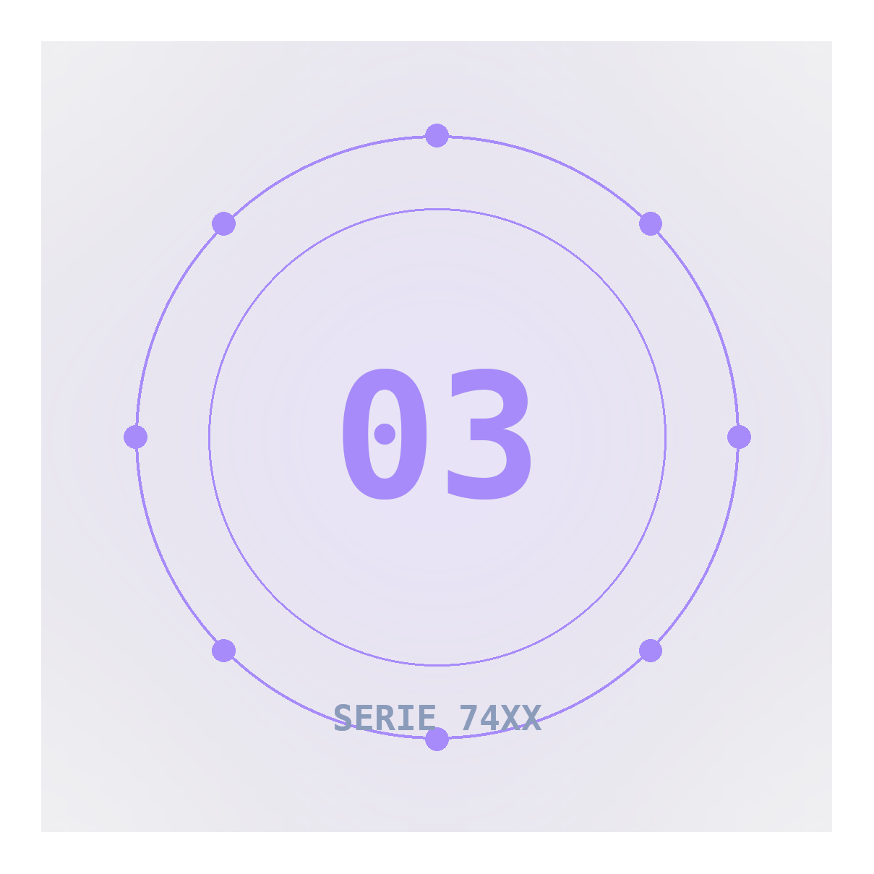
03
Hoja de datos, tiempos y parámetros
Cómo leer una hoja de datos: absolute maximum ratings y recommended operating conditions
Parámetros eléctricos DC: VIL, VIH, VOL, VOH, IIH, IIL, IOH, IOL
Tiempos de conmutación: tPLH, tPHL, tPD, tiempos de subida y bajada
Fan-out, fan-in y cálculo de cargas conectadas a una salida
Familias lógicas TTL y CMOS: comparación de velocidad, consumo y compatibilidad
Encapsulados, nomenclatura, temperatura y protección electrostática
Compuertas Lógicas y Chips Serie 74XX
43 / 100
Notes:
Apertura del bloque 3.

Slide 44
03 · HOJA DE DATOS, TIEMPOS Y PARÁMETROS
Anatomía de una hoja de datos (datasheet)
Todo manual del fabricante sigue la misma estructura; reconocerla ahorra horas de trabajo.
1. Descripción general: nombre comercial, función y número de compuertas del integrado.
2. Diagrama de conexiones (pinout): dibujo del encapsulado con el nombre de cada pin; es la primera hoja que se consulta.
3. Tabla de función / tabla de verdad: indica la salida para cada combinación de entradas, incluyendo los estados de alta impedancia (Z) o prohibidos (X).
4. Esquema lógico equivalente: muestra la estructura interna y sirve para entender entradas flotantes y corrientes de entrada.
5. Absolute maximum ratings: límites que NO deben alcanzarse nunca (típicamente −0.5 V a +7 V en VCC).
6. Recommended operating conditions: rango en el que el fabricante garantiza el funcionamiento (4.75 V a 5.25 V, 0 °C a 70 °C).
7. Parámetros eléctricos (DC): VIL, VIH, VOL, VOH, corrientes de entrada y salida.
8. Parámetros de conmutación (AC): tPLH, tPHL, tiempos de subida y bajada, frecuencia máxima.
9. Curvas típicas y notas de aplicación: gráficas de comportamiento frente a temperatura, carga y tensión de alimentación.
Ejemplo real: el datasheet del 7400 siempre incluye descripción general, tabla de función, diagrama de pines, esquema lógico y tablas de parámetros eléctricos.
OBSERVACIÓN
Consejo profesional: antes de cablear se leen SOLO tres cosas: el pinout, la tabla de función y el rango de VCC. El resto se consulta cuando aparece un problema real.
Compuertas Lógicas y Chips Serie 74XX
44 / 100
Notes:
Mostrar un datasheet impreso si es posible.

Slide 45
03 · HOJA DE DATOS, TIEMPOS Y PARÁMETROS
Límites absolutos máximos (Absolute Maximum Ratings)
Valores que destruyen el chip si se superan, aunque sea por un instante.
Parámetro
Símbolo
Valor límite
Consecuencia si se supera
Tensión de alimentación
VCC
−0.5 V a +7.0 V
Destrucción del chip: superar 7 V perfora las uniones internas
Tensión de entrada
VI
−0.5 V a +5.5 V
Corriente excesiva por los diodos de protección de entrada
Corriente de salida
IO
±25 mA por pin (LS)
Sobrecalentamiento del transistor de salida y pérdida de nivel
Temperatura de almacenamiento
Tstg
−65 °C a +150 °C
Daño mecánico y del encapsulado por dilatación
Temperatura de la unión
TJ
+150 °C máximo
Falla térmica inmediata y pérdida de las características
Temperatura de soldadura (10 s)
TL
+260 °C
Deformación del plástico y desplazamiento de los pines
Disipación del encapsulado
PD
≈ 500 mW (DIP-14)
Aumento de temperatura interno por encima de lo tolerado
¡CUIDADO!
Advertencia de taller: invertir la alimentación (VCC a GND y GND a VCC) es la causa número uno de chips muertos en prácticas estudiantiles. Antes de conectar la fuente, verificar con el multímetro en modo continuidad que VCC y GND no estén en corto.
Compuertas Lógicas y Chips Serie 74XX
45 / 100
Notes:
Enfatizar la verificación previa del cableado.

Slide 46
03 · HOJA DE DATOS, TIEMPOS Y PARÁMETROS
Parámetros eléctricos recomendados (DC) del 74LS00
Las condiciones en las que el fabricante garantiza los niveles lógicos.
Parámetro
Pin
Mín.
Típ.
Máx.
Unidad
Qué significa
VCC
14
4.75
5.0
5.25
V
Tensión de alimentación garantizada
VIH
entrada
2.0
—
—
V
Mínima tensión que se lee como nivel alto
VIL
entrada
—
—
0.8
V
Máxima tensión que se lee como nivel bajo
VOH
salida
2.7
3.4
—
V
Mínima tensión entregada como nivel alto
VOL
salida
—
0.25
0.5
V
Máxima tensión entregada como '0'
IIH
entrada
—
—
20
µA
Corriente que absorbe una entrada en alto
IIL
entrada
—
—
−0.4
mA
Corriente que entrega una entrada en bajo
IOH
salida
—
−0.4
−0.8
mA
Corriente máxima entregada en nivel alto
IOL
salida
—
8.0
16
mA
Corriente máxima absorbida en nivel bajo
IOS
salida
−20
—
−100
mA
Corriente de cortocircuito momentánea
ICC
VCC
—
1.6
3.4
mA
Consumo total del integrado en reposo
LECTURA DE LA TABLA
Contraste clave: el TTL absorbe 16 mA en bajo pero solo entrega 0.4 mA en alto. Por eso se encienden LEDs y se manejan cargas conectándolas entre la salida y VCC (lógica de sumidero), no entre la salida y GND.
Compuertas Lógicas y Chips Serie 74XX
46 / 100
Notes:
Explicar por qué el LED va a VCC en TTL.

Slide 47
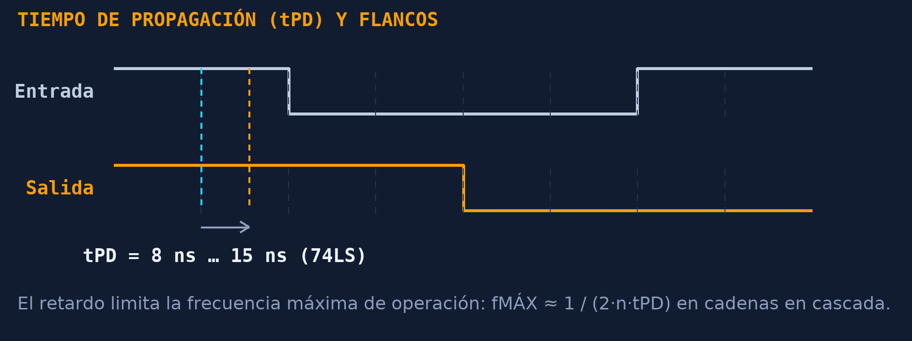
03 · HOJA DE DATOS, TIEMPOS Y PARÁMETROS
Tiempo de propagación y límites de frecuencia
El retardo entre causa y efecto que define la velocidad máxima del circuito.
tPLH: retardo de propagación de nivel bajo a nivel alto (salida subiendo).
tPHL: retardo de propagación de nivel alto a nivel bajo (salida bajando).
tPD promedio: 8 a 15 ns en la subfamilia 74LS; en 74HC baja a 8 ns y en 74F llega a 3 ns.
Frecuencia máxima: en un contador de n etapas, fMÁX ≈ 1 / (2·n·tPD). Para 4 etapas y tPD = 10 ns, fMÁX ≈ 12.5 MHz.
Tiempo de subida/bajada: 15 ns típicos en LS; afectan la integridad de la señal en pistas largas.
Riesgos (hazards): diferencias de retardo entre rutas pueden producir pulsos falsos; se corrigen con un capacitor o añadiendo un registro.
Diseño seguro: si se necesita alta velocidad, usar 74F, 74ACT o cambiar a una tecnología moderna de 3.3 V.
El retardo de propagación tPD se mide entre el 50 % del flanco de entrada y el 50 % del flanco correspondiente de salida.
En cadenas largas de compuertas los retardos se suman; el circuito puede dejar de funcionar si el pulso es más corto que el retardo acumulado.
OBSERVACIÓN
Un circuito digital no es 'instantáneo': cada compuerta cobra un peaje de nanosegundos. En osciloscopios educativos el retardo es invisible, pero en diseños de decenas de MHz se vuelve el factor dominante.
Compuertas Lógicas y Chips Serie 74XX
47 / 100
Notes:
Relacionar tPD con la frecuencia máxima de un contador.

Slide 48
03 · HOJA DE DATOS, TIEMPOS Y PARÁMETROS
Parámetros de conmutación (AC) comparados por subfamilia
El mismo chip cambia de velocidad y consumo según la tecnología usada.
Subfamilia
tPD típico (ns)
fMÁX típica
IOH/IOL (mA)
Consumo por compuerta
74 (estándar)
10
25 MHz
−0.4 / 16
10 mW
74L (bajo consumo)
33
8 MHz
−0.2 / 3.6
1 mW
74LS (Schottky baja potencia)
9.5
30 MHz
−0.4 / 8
2 mW
74S (Schottky)
3
60 MHz
−1 / 20
20 mW
74ALS (avanzada)
4
50 MHz
−0.4 / 8
1.2 mW
74F (rápida)
3
100 MHz
−1 / 20
4.5 mW
74HC (CMOS alta velocidad)
8
40 MHz
−4 / 4
0.02 mW
74HCT (CMOS compatible TTL)
9
35 MHz
−4 / 4
0.02 mW
74AHC / 74LVC (modernos)
3
>100 MHz
±8 / ±8
≈ 0 en reposo
CRITERIO DE DISEÑO
Criterio de elección: si el circuito es lento y alimentado por batería, elegir HC; si debe convivir con lógica TTL, elegir LS o HCT; si se requiere velocidad, F o LVC. Nunca mezclar HC con LS sin revisar los umbrales.
Compuertas Lógicas y Chips Serie 74XX
48 / 100
Notes:
Explicar que 74HC a 5 V tiene umbrales 2.5 V.

Slide 49
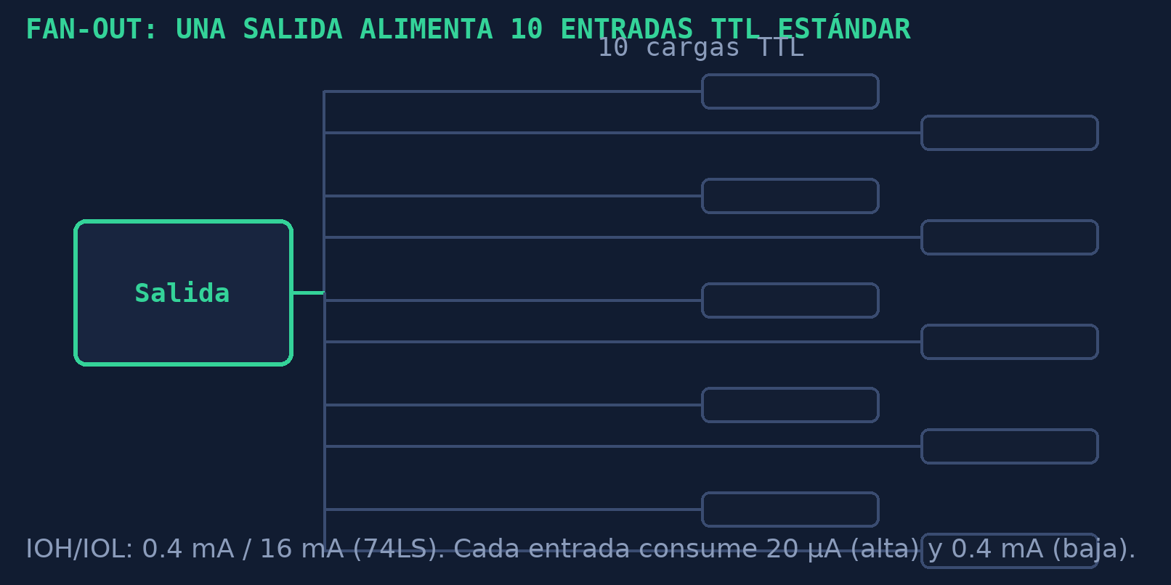
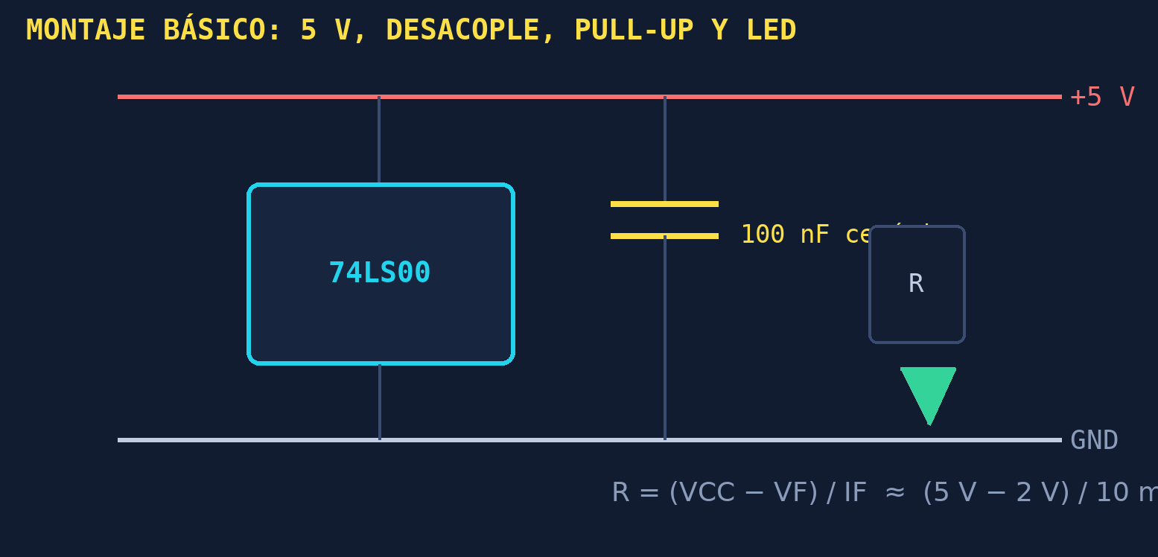
03 · HOJA DE DATOS, TIEMPOS Y PARÁMETROS
Fan-out: cuántas entradas soporta una salida
El límite práctico que explica por qué un LED se atenúa cuando se conectan más cargas.
Definición: número máximo de entradas de la misma familia que una salida puede controlar respetando VOH y VOL.
Cálculo en alto: 10 entradas × 20 µA = 200 µA, menor que IOH de 400 µA garantizados.
Cálculo en bajo: 10 entradas × 0.4 mA = 4 mA, menor que IOL de 8 mA.
Fan-out en TTL estándar: 10. En 74LS también 10; en 74HC depende de la corriente de entrada (típicamente 10 a 20).
Si se excede el fan-out: los niveles se degradan, aparecen errores intermitentes y aumenta la temperatura del chip.
Solución: añadir un buffer (7404, 7407, 74LS244) o dividir la carga en dos salidas distintas.
Separar fan-out de carga resistiva: encender un LED exige 10 mA y consume casi todo el presupuesto de corriente de una salida TTL: conviene usar transistor o driver dedicado.
Una salida TTL estándar puede gobernar hasta 10 entradas de la misma familia sin salir de los niveles garantizados.
Montaje típico: 5 V estables, capacitor de desacople de 100 nF junto al chip y resistencia en serie con el LED de salida.
OBSERVACIÓN
Ejemplo concreto: la salida de un 74LS00 puede encender un LED de 10 mA o alimentar 10 entradas lógicas, pero no ambas cosas sin exceder el límite de corriente.
Compuertas Lógicas y Chips Serie 74XX
49 / 100
Notes:
Explicar el cálculo numérico completo.

Slide 50
03 · HOJA DE DATOS, TIEMPOS Y PARÁMETROS
Familias lógicas: TTL vs. CMOS y sus variantes
La misma función lógica, distintas tripas: velocidad, consumo y robustez.
TTL
CMOS
TTL bipolar (74XX, 74LS, 74S, 74F)
CMOS (74HC, 74HCT, 4000)
Usa transistores de unión bipolar (BJT). Es rápida, robusta y muy tolerante a ESD, pero consume corriente de forma continua y exige una alimentación muy estable de 5 V.
Usa pares de transistores MOSFET complementarios. Consumo casi nulo en reposo, margen de ruido mayor y rango de alimentación amplio (2 V a 6 V), pero es sensible a la electricidad estática.
Bi
Z
BiCMOS y variantes modernas
Lógica de 3 estados y colector abierto
Combinan entrada CMOS con salida bipolar para lograr velocidad TTL y consumo CMOS: familias 74ABT, 74ACT, 74LVC. Son las que se usan hoy en placas comerciales.
Las salidas de tres estados (Z) permiten conectar varios chips a un mismo bus apagándolos por el pin OE. Las de colector abierto permiten lógica cableada con una resistencia pull-up compartida.
REGLA DE COMPATIBILIDAD
Regla de oro de compatibilidad: una salida TTL alimenta con seguridad una entrada CMOS-HCT; una salida CMOS-HC alimenta sin problemas una entrada TTL, pero una entrada HC no reconoce bien una salida TTL estándar por el umbral desplazado.
Compuertas Lógicas y Chips Serie 74XX
50 / 100
Notes:
Explicar por qué existe el HCT.

Slide 51
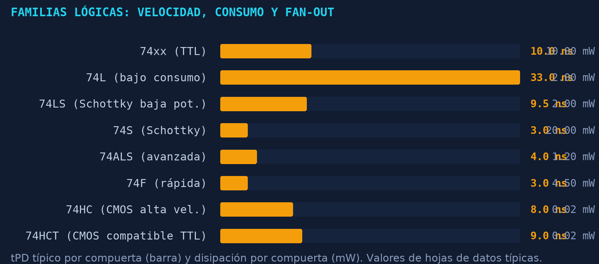
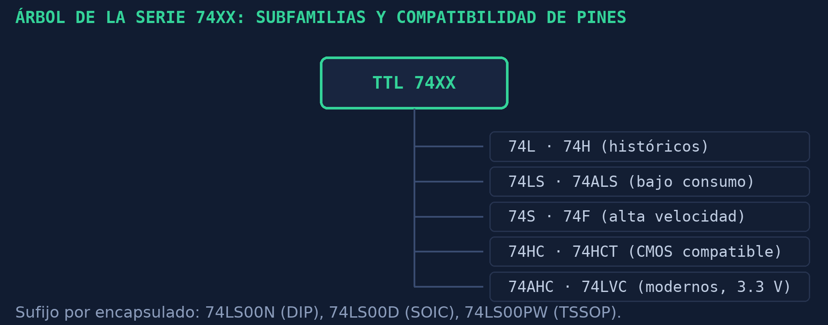
03 · HOJA DE DATOS, TIEMPOS Y PARÁMETROS
Tabla gráfica de familias y consumo
Comparación visual de velocidad y disipación por compuerta.
TTL original (1963): 10 ns y 10 mW por compuerta; hoy obsoleta pero didáctica.
74L: redujo el consumo a costa de velocidad; se usó en equipos portátiles de los años setenta.
74LS (1977): el equilibrio histórico; sigue fabricándose y es el estándar de la enseñanza.
74S y 74F: para computadoras de los años ochenta; 20 mW por compuerta.
74ALS: versión mejorada del LS, con menor consumo y mayor velocidad.
74HC / HCT: la generación CMOS actual, con consumo prácticamente nulo en reposo.
74AHC / LVC: optimizadas para 3.3 V y 1.8 V, con frecuencias de más de 100 MHz.
Gráfica comparativa: las familias modernas (ALS, F, HC) logran relaciones velocidad/consumo muy superiores a la TTL original.
Árbol de la familia 74XX: la estructura del código permite identificar la tecnología, la función y el encapsulado.
OBSERVACIÓN
El dato moderno convive con el histórico: los chips modernos consumen millonésimas de vatio por compuerta, pero el principio lógico y la tabla de verdad son exactamente los mismos que en 1963.
Compuertas Lógicas y Chips Serie 74XX
51 / 100
Notes:
Relacionar consumo con aplicaciones portátiles.

Slide 52
03 · HOJA DE DATOS, TIEMPOS Y PARÁMETROS
Nomenclatura de encapsulados y cómo pedir el chip correcto
El sufijo del código indica el tipo de encapsulado, no la función lógica.
Sufijo típico
Encapsulado
Pines disponibles
Uso recomendado
N
DIP plástico (DIP-14/16)
14, 16, 20, 24
Protoboard y prácticas de laboratorio
D
SOIC SMD
14, 16
Placas comerciales de inserción superficial
PW / TSSOP
TSSOP muy delgado
14, 16
Equipos compactos y portátiles
DB / SSOP
SSOP
16, 20
Instrumentación y módulos industriales
FK
LCCC cerámico
20, 28
Uso militar y aeroespacial (serie 54XX)
J / W
Cerámico DIP
14, 16
Ambientes de temperatura extrema
Sin sufijo
Según fabricante
Variable
Consultar siempre el datasheet
LECTURA DEL CÓDIGO
Cómo leer un código completo: SN74LS00N = Semiconductor Network, familia 74, tecnología LS (Schottky de baja potencia), función 00 (NAND cuádruple), encapsulado N (DIP plástico).
Compuertas Lógicas y Chips Serie 74XX
52 / 100
Notes:
Practicar la lectura con varios códigos reales.

Slide 53
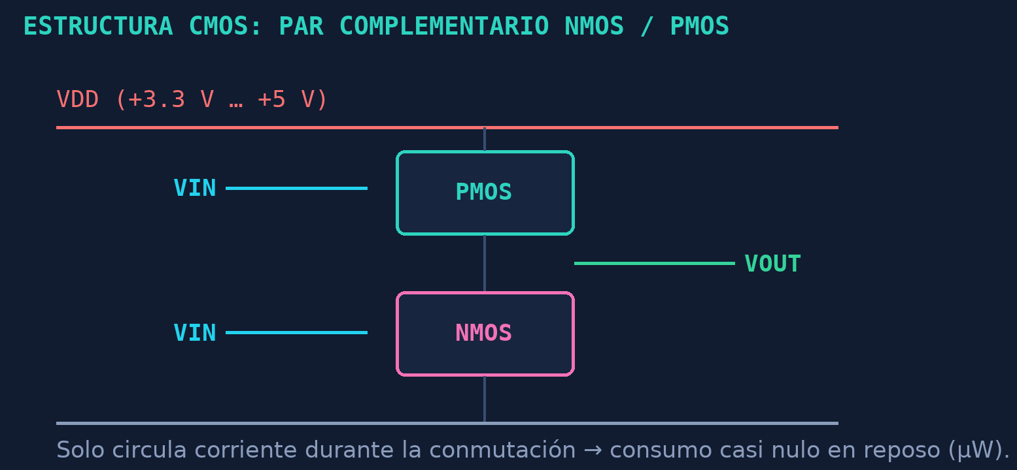
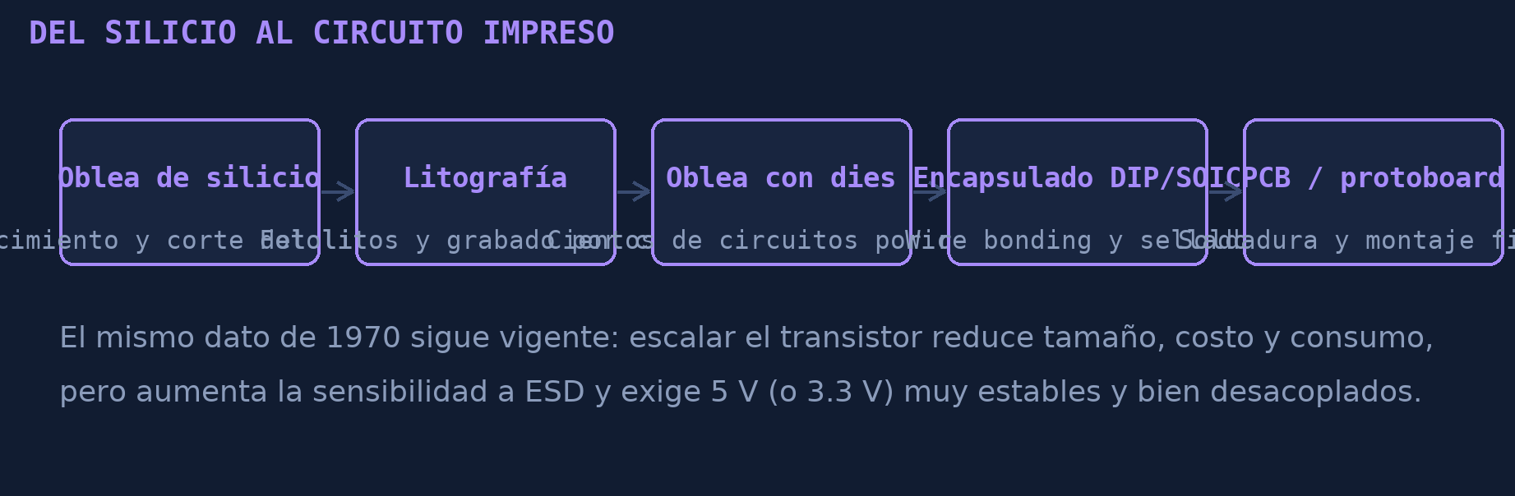
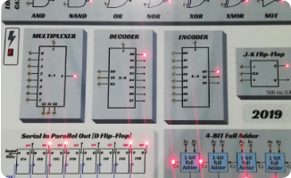
03 · HOJA DE DATOS, TIEMPOS Y PARÁMETROS
Estructura interna: del transistor a la compuerta
Por qué el TTL absorbe mejor que entrega, y por qué el CMOS casi no consume.
Etapa de entrada TTL: un transistor multiemisor que se comporta como '1' flotante y consume corriente cuando la entrada está en bajo (IIL = 0.4 mA).
Etapa de salida TTL (totem-pole): dos transistores en serie; el inferior (NPN) absorbe corriente con eficiencia, el superior entrega muy poca.
Estructura CMOS: par complementario NMOS/PMOS; en estado estable uno de los dos está apagado y no circula corriente.
Estructura CMOS de un inversor: el transistor PMOS conduce en el nivel alto y el NMOS en el bajo, nunca ambos a la vez.
Del silicio al circuito impreso: oblea, litografía, encapsulado y montaje final en placa.
Corriente de conmutación CMOS: solo fluye durante las transiciones, y crece con la frecuencia: P ≈ C·V²·f.
Protección de entrada: los chips CMOS incluyen diodos hacia VCC y GND que absorben descargas pequeñas, pero no resisten ESD fuerte.
Encapsulado: el die de silicio se pega al marco y se conecta por hilos de oro (wire bonding) a los pines; el plástico lo sella.
Oblea de silicio (wafer) con cientos de circuitos integrados antes de cortarse en dados. Imagen: magnific.com.
OBSERVACIÓN
Consecuencia práctica: en TTL, conectar la carga entre la salida y VCC (sumidero); en CMOS da igual porque entrega y absorbe corriente de forma simétrica.
Compuertas Lógicas y Chips Serie 74XX
53 / 100
Notes:
Explicar la diferencia con un diagrama de transistores si hay tiempo.

Slide 54
03 · HOJA DE DATOS, TIEMPOS Y PARÁMETROS
Comparación TTL vs. CMOS: qué mirar antes de elegir
Tabla de decisión entre las dos tecnologías.
Criterio
TTL (74LS)
CMOS (74HC / HCT)
Comentario práctico
Tensión de alimentación
5 V ± 5 %
2 V a 6 V
CMOS tolera fuentes variables
Umbral de entrada (VIH)
2.0 V
3.5 V a 5 V (HC) / 2.0 V (HCT)
HC no reconoce bien una salida TTL
Margen de ruido
0.4 V
1.5 V o más
CMOS es mucho más inmune al ruido
Consumo en reposo
1.6 mA por chip
≈ 1 µA por chip
Decisivo en equipos a batería
Disipación por compuerta
2 mW
0.02 mW
CMOS disipa 100 veces menos
Velocidad (tPD)
9.5 ns
8 ns
Comparables en la práctica
Corriente de salida
±8 mA
±4 mA
TTL LS maneja más corriente
Sensibilidad a ESD
Baja
Alta
CMOS exige pulsera y tapete
Entradas flotantes
Se leen como '1' por diseño
Prohibidas: oscilan
En CMOS hay que fijar siempre la entrada
Compatibilidad con TTL
Nativa
Requiere versión HCT
Elegir HCT para mezclar
DECISIÓN PRÁCTICA
Elección estándar en prácticas: 74LS cuando se necesita corriente y robustez; 74HC cuando se busca bajo consumo y mayor margen de ruido; 74HCT cuando hay que mezclar ambos mundos.
Compuertas Lógicas y Chips Serie 74XX
54 / 100
Notes:
Puede usarse como rúbrica de comparación.

Slide 55
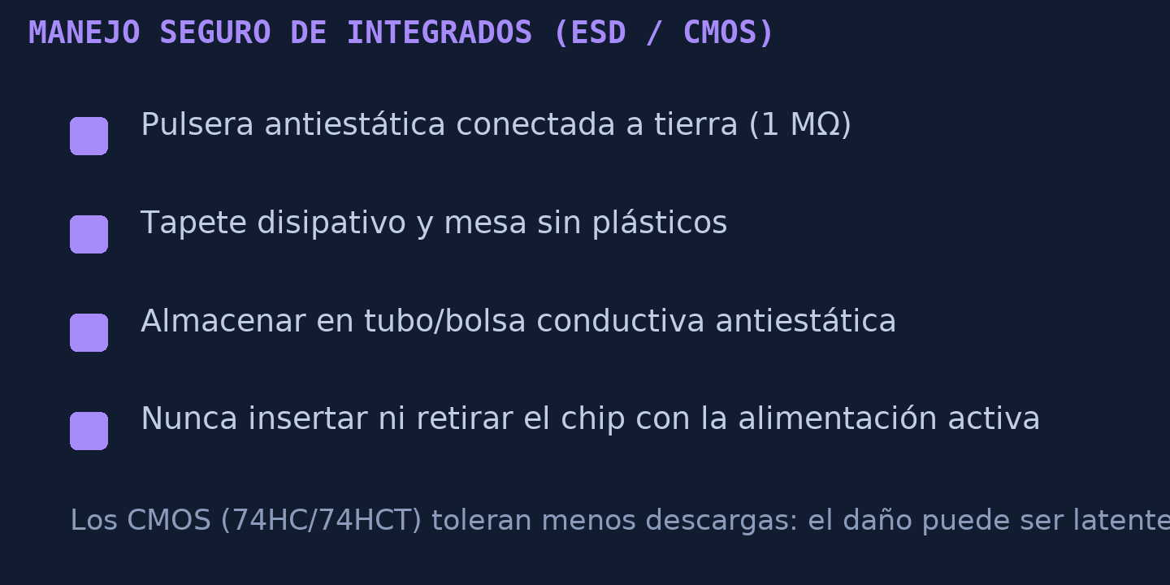
03 · HOJA DE DATOS, TIEMPOS Y PARÁMETROS
Protección electrostática (ESD) y cuidado del integrado
El enemigo invisible: una descarga que no se siente puede dañar un chip CMOS.
Origen de la descarga: el cuerpo humano acumula hasta 10 kV; el movimiento sobre una alfombra puede superar los 20 kV.
Umbral de daño: los chips CMOS modernos pueden dañarse con tensiones de apenas 50 V en una entrada, muy por debajo del nivel perceptible.
Daño latente: el chip puede quedar degradado y fallar días después, con comportamiento errático difícil de diagnosticar.
Pulsera antiestática: debe incluir resistencia de 1 MΩ para seguridad eléctrica del usuario.
Almacenamiento: tubos plásticos conductivos o bolsas metalizadas; nunca espuma común sin protección.
Al soldar: usar cautín con conexión a tierra y evitar chips con la alimentación activa.
Verificación: si un chip se comporta de forma errática y el cableado ya se revisó, sustituirlo por otro es la prueba definitiva.
Buenas prácticas: pulsera antiestática, tapete disipativo, almacenamiento en tubo conductivo y nunca insertar el chip con la alimentación encendida.
Integrados en encapsulado DIP: los pines son el punto de entrada de las descargas electrostáticas durante el manejo.
OBSERVACIÓN
En el laboratorio de la escuela las descargas se acumulan con la ropa de invierno y el calzado con suela de goma: la pulsera antiestática no es un adorno, evita perder un chip de la práctica.
Compuertas Lógicas y Chips Serie 74XX
55 / 100
Notes:
Incluir la rutina de manejo al inicio de cada práctica.

Slide 56
03 · HOJA DE DATOS, TIEMPOS Y PARÁMETROS
Notas de aplicación del datasheet
Recomendaciones que los fabricantes repiten página tras página y que evitan fallas reales.
1
2
Desacople obligatorio
Entradas no utilizadas
Un capacitor de 100 nF entre VCC y GND por cada integrado, colocado a menos de 2 cm del chip. Sin él, las corrientes de conmutación bajan VCC momentáneamente y aparecen escrituras erróneas en registros.
Nunca dejar entradas al aire. En TTL se pueden dejar flotando (se leen como '1'), pero en CMOS oscilan y duplican el consumo. Conectar a VCC o a GND según convenga a la función.
3
4
Protección de salidas
Carga capacitiva
No conectar dos salidas directamente entre sí: si una intenta poner '1' y la otra '0' se produce un cortocircuito (corriente IOS de hasta 100 mA) y el chip se calienta. Usar salidas de tres estados.
Al manejar cables largos o entradas de muchos chips, la capacidad acumulada redondea los flancos y aumenta el retardo real. Añadir buffers o resistencias en serie de 100 Ω.
5
6
Umbrales de entrada
Temperatura y disipación
Mantener las señales por debajo de VIL o por encima de VIH de forma estable. Una señal que oscila cerca del umbral causa salidas indefinidas y consumo elevado.
La potencia disipada eleva la temperatura de la unión. En encapsulados DIP, más de 500 mW exige ventilación o reducción de la frecuencia de conmutación.
RESUMEN DE LA HOJA DE DATOS
Todos los fabricantes incluyen estas seis notas en la sección de aplicación del datasheet: son la diferencia entre un prototipo que funciona y uno que falla de forma intermitente.
Compuertas Lógicas y Chips Serie 74XX
56 / 100
Notes:
Relacionar cada nota con un error de laboratorio típico.

Slide 57
03 · HOJA DE DATOS, TIEMPOS Y PARÁMETROS
El datasheet como documento legal: absolute vs. recommended
La diferencia entre 'aguanta' y 'funciona garantizado'.
Absolute maximum ratings: límites de supervivencia. Alcanzarlos no garantiza funcionamiento, solo indica que el chip no debería destruirse de inmediato.
Recommended operating conditions: rango en el que TODOS los parámetros de las tablas eléctricas se cumplen.
Valores 'típicos': promedio estadístico de la producción; no son valores garantizados y no deben usarse para diseño crítico.
Valores 'máximos' y 'mínimos': los únicos que se pueden usar para garantizar un diseño ante variación de lote, temperatura y tensión.
Rango de temperatura: 74XX comercial de 0 °C a 70 °C; 54XX militar de −55 °C a +125 °C.
Notas al pie: contienen condiciones de medición (carga, VCC, temperatura) sin las cuales cualquier número se malinterpreta.
Curvas típicas: el fabricante publica gráficas de retardo y corriente frente a temperatura, tensión y carga.
El mismo número de función mantiene su comportamiento a través de todas las subfamilias: solo cambian los valores de velocidad y consumo.
RIGOR DE INGENIERÍA
En un reporte técnico se citan los valores mínimos y máximos, nunca los típicos: 'el tPD típico es 9.5 ns' es información, pero el diseño debe soportar el máximo garantizado de 15 ns.
Compuertas Lógicas y Chips Serie 74XX
57 / 100
Notes:
Mostrar cómo citar correctamente un datasheet.

Slide 58
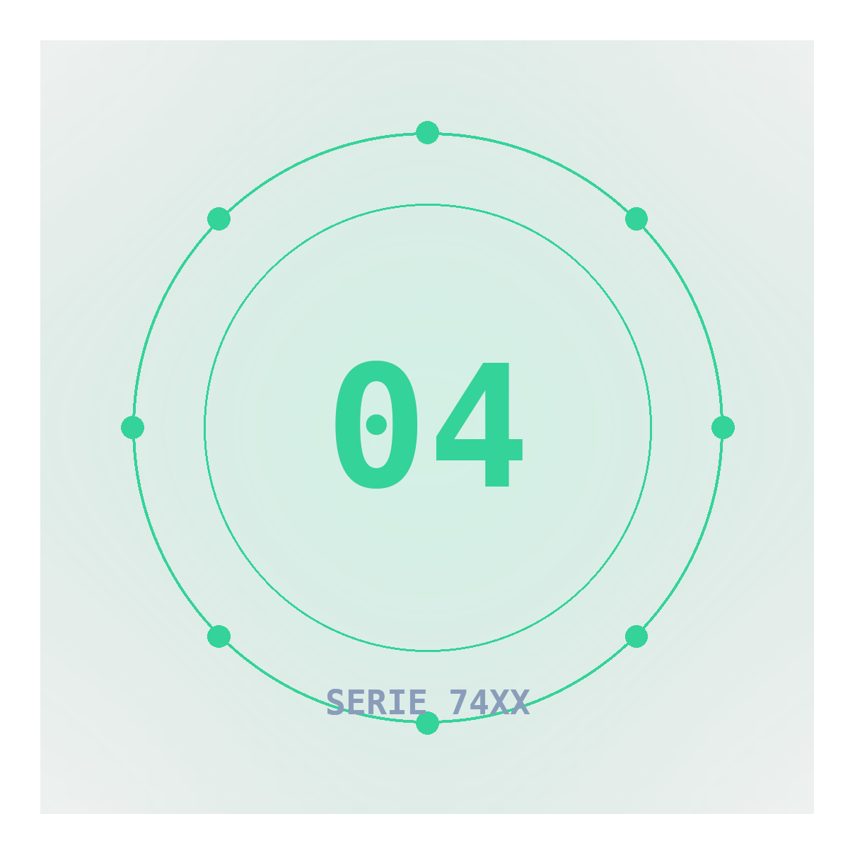
04
Aplicaciones reales de la Serie 74XX
Lógica combinacional vs. secuencial: la diferencia esencial
Sumadores: medio sumador, sumador completo y 74LS83/74LS283 en cascada
Multiplexores, decodificadores y codificadores (74LS151, 74LS138, 74LS148)
Displays de 7 segmentos y decodificadores BCD (74LS47 / 74LS48)
Memoria de un bit: latch SR, flip-flop D y registros (74LS74, 74LS164)
Contadores binarios y memorias de la familia 74LS
Compuertas Lógicas y Chips Serie 74XX
58 / 100
Notes:
Apertura del bloque 4.

Slide 59
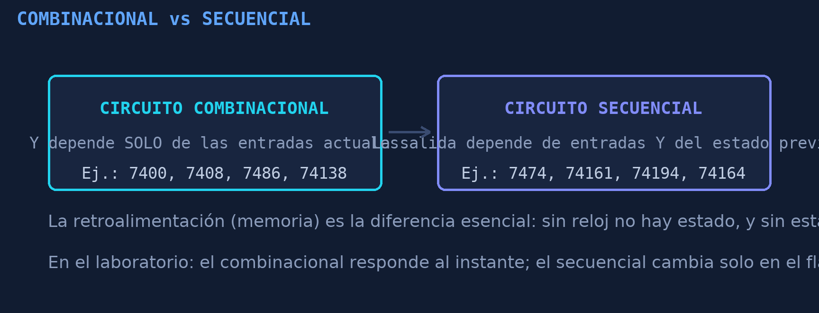
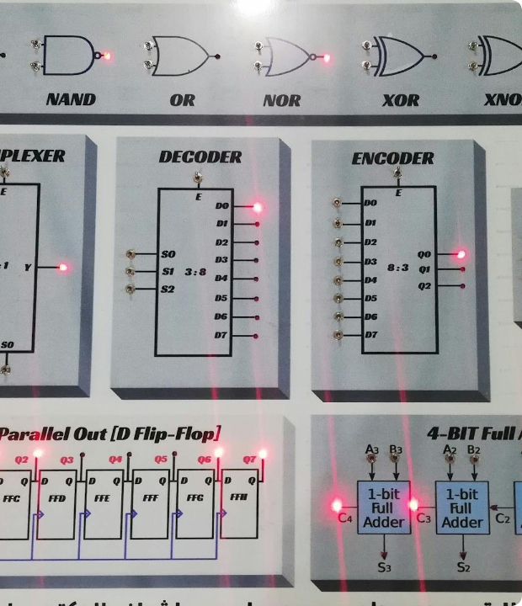
04 · APLICACIONES REALES DE LA SERIE 74XX
Lógica combinacional vs. lógica secuencial
Con memoria o sin memoria: la división fundamental de los circuitos digitales.
Circuito combinacional: la salida depende EXCLUSIVAMENTE de las entradas actuales. No tiene memoria ni reloj.
Ejemplos combinacionales: compuertas sueltas, comparadores, sumadores, multiplexores, decodificadores (7400, 7408, 7486, 74138).
Circuito secuencial: la salida depende de las entradas Y del estado anterior, almacenado en biestables.
El circuito combinacional responde solo a las entradas presentes; el secuencial guarda un estado previo y depende de él.
Ejemplos secuenciales: latches, flip-flops, contadores, registros y memorias (7474, 74161, 74164, 74189).
El reloj sincroniza los cambios de estado: sin flanco no hay cambio, y eso elimina los glitches de la lógica combinacional intermedia.
Diseño mixto: en la práctica todo sistema digital combina ambos mundos: la lógica combinacional decide, el registro memoriza.
Dos tipos de máquina de estados: Moore (la salida depende del estado), Mealy (depende de estado y entradas).
Panel didáctico de laboratorio (2019): símbolos reales de compuertas, multiplexor, decodificador, codificador, flip-flops y sumador de 4 bits. Fotografía del autor.
OBSERVACIÓN
Ejercicio mental: un semáforo con temporizador es secuencial; detectar si dos números binarios son iguales con XOR y AND es combinacional.
Compuertas Lógicas y Chips Serie 74XX
59 / 100
Notes:
Dar varios ejemplos y pedir a los alumnos que clasifiquen.

Slide 60
04 · APLICACIONES REALES DE LA SERIE 74XX
Medio sumador (Half Adder) con compuertas
La célula aritmética mínima: una XOR y una AND bastan para sumar dos bits.
Suma (S): A ⊕ B. Es '1' cuando las entradas son diferentes, lo que equivale a 1 + 0 o 0 + 1.
Acarreo (C): A · B. Solo hay acarreo cuando ambas entradas son '1' (1 + 1 = 10₂).
Limitación: no considera un acarreo entrante, por lo que no se puede encadenar directamente.
Tabla de verdad: 0+0=00, 0+1=01, 1+0=01, 1+1=10. El resultado se lee como C seguido de S.
Implementación: un 7486 (XOR) y un 7408 (AND) forman el circuito completo; también se hace con 5 compuertas NAND del 7400.
Uso: es la primera práctica de aritmética digital y el bloque de construcción del sumador completo.
Verificación: probar las cuatro combinaciones con LEDs y comprobar que solo 1+1 produce acarreo.
Medio sumador: S = A ⊕ B entrega la suma y C = A·B el acarreo. Es el circuito aritmético más simple que existe.
OBSERVACIÓN
Del medio sumador al procesador: encadenando sumadores completos se construye la unidad aritmética lógica (ALU) que suma, resta y compara en cualquier CPU.
Compuertas Lógicas y Chips Serie 74XX
60 / 100
Notes:
Pedir a los alumnos que implementen el medio sumador con solo 7400.

Slide 61
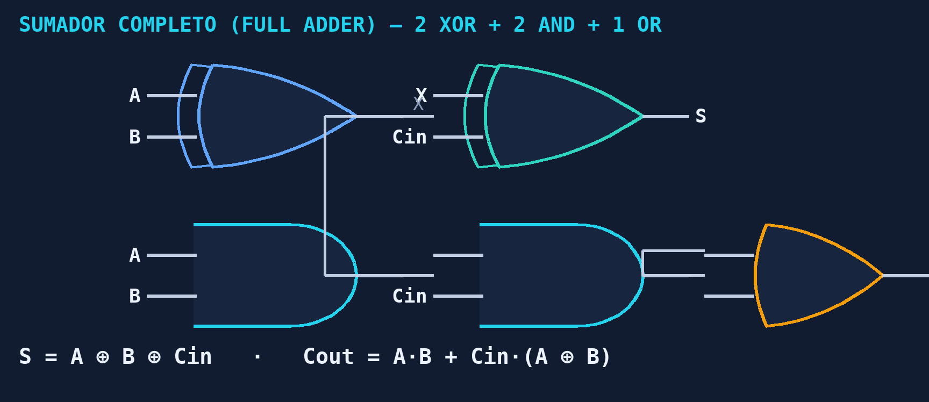
04 · APLICACIONES REALES DE LA SERIE 74XX
Sumador completo (Full Adder)
Añade el acarreo entrante y permite encadenar sumadores para palabras de varios bits.
Entradas: A, B y Cin (acarreo entrante de la etapa anterior).
Suma: S = A ⊕ B ⊕ Cin. Es '1' cuando el número de entradas altas es IMPAR.
Acarreo de salida: Cout = A·B + Cin·(A ⊕ B). Se activa cuando al menos dos entradas son '1'.
Componentes: dos XOR (una del 7486), dos AND y una OR (7408 + 7432), o nueve compuertas NAND del 7400.
Integrado dedicado: el 74LS83 (y el 74LS283) contiene un sumador completo de 4 bits con acarreo rápido en un solo chip.
Aplicación: es el bloque básico de las ALU; con 32 de ellos se construye un sumador de 32 bits como el de un procesador sencillo.
Resta: invirtiendo B y poniendo Cin = 1 se obtiene A − B mediante complemento a dos.
Sumador completo: dos XOR para la suma, dos AND para los acarreos parciales y una OR para el acarreo de salida.
OBSERVACIÓN
Cálculo del retardo en cascada: cuatro sumadores completos encadenados acumulan 4 × tPD de acarreo, lo que limita la frecuencia máxima de la suma.
Compuertas Lógicas y Chips Serie 74XX
61 / 100
Notes:
Mostrar el diagrama y explicar el acarreo rápido.

Slide 62
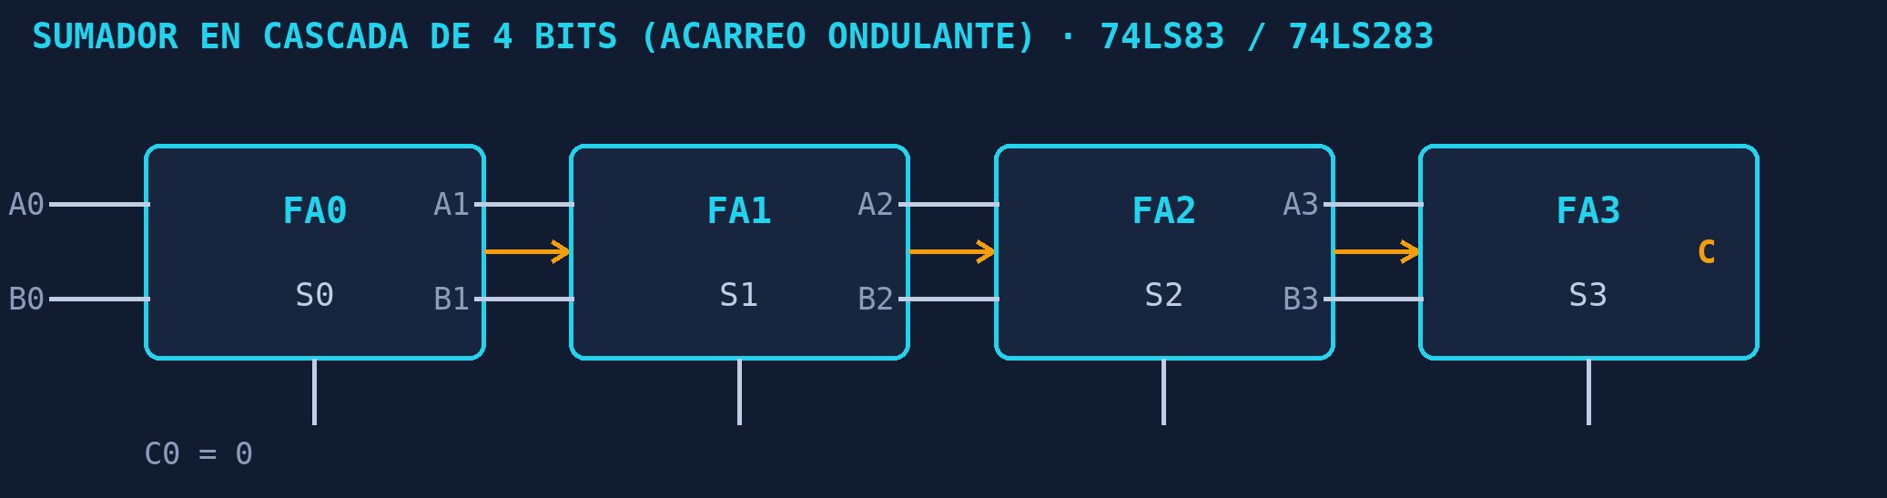
04 · APLICACIONES REALES DE LA SERIE 74XX
Sumador binario de 4 bits en cascada
Cómo se suman palabras completas y por qué el acarreo se propaga como una onda.
Arquitectura ripple-carry: el acarreo viaja de la etapa menos significativa a la más significativa, como en una suma hecha a mano.
Resultado: 4 bits de suma (S0–S3) más el acarreo final C4, que indica desbordamiento de la palabra.
Ejemplo: 1011₂ + 0110₂ = 10001₂ (11 + 6 = 17, con acarreo de salida).
Integrado 74LS83: contiene el sumador de 4 bits completo y permite encadenar dos chips para obtener 8 bits.
Prestaciones: máxima frecuencia de operación limitada por el tiempo de propagación del acarreo (unos 20 ns por etapa en 74LS83).
Alternativa rápida: el 74LS283 usa lógica de anticipación de acarreo, mucho más rápida que el encadenamiento simple.
Aplicación histórica: los primeros microprocesadores usaban el 74181 (ALU de 4 bits) y el 74182 (unidad de acarreo anticipado) para construir sus CPU.
Sumador de acarreo ondulante: cada etapa entrega su acarreo a la siguiente; se implementa con 74LS83 o con cuatro sumadores completos.
OBSERVACIÓN
El 74181 es una ALU completa de 4 bits que realiza 16 operaciones lógicas y 16 aritméticas; fue pieza clave de las minicomputadoras de los años setenta y del primer computador personal.
Compuertas Lógicas y Chips Serie 74XX
62 / 100
Notes:
Este bloque conecta la electrónica digital con la arquitectura de computadoras.

Slide 63
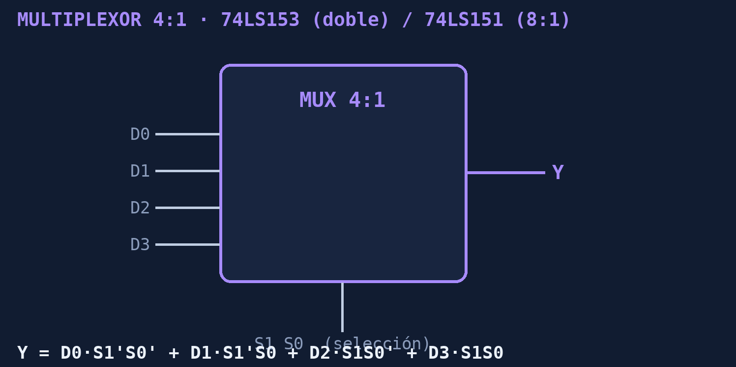
04 · APLICACIONES REALES DE LA SERIE 74XX
Multiplexor: seleccionar una señal entre muchas
El 'conmutador digital' que permite compartir un canal de datos.
Definición: circuito combinacional que conecta una de 2^n entradas a la salida única, según el código de selección.
MUX 4:1: 4 entradas de datos, 2 líneas de selección, 1 salida. Ecuación: Y = D0·S1'S0' + D1·S1'S0 + D2·S1S0' + D3·S1S0.
Integrados comerciales: 74LS151 (8:1), 74LS153 (dos de 4:1), 74LS157 (cuádruple 2:1).
Aplicación 1: compartir un bus. Varias fuentes de datos eligen su turno para transmitir por un solo cable.
Aplicación 2: implementar cualquier función lógica de n variables con un multiplexor de 2^n entradas, conectando las entradas a 0 y 1 según la tabla de verdad.
Aplicación 3: multiplexar displays de 7 segmentos para ahorrar pines y corriente.
Selección de datos: los procesadores usan multiplexores para escoger resultados de la ALU, entradas de registros y direcciones de memoria.
Multiplexor 4:1: las líneas de selección S1 y S0 eligen cuál de las cuatro entradas llega a la salida única.
OBSERVACIÓN
Truco de diseño: un multiplexor 74LS151 puede implementar cualquier función booleana de 3 variables sin simplificar. Es la solución más rápida cuando no se quiere aplicar Karnaugh.
Compuertas Lógicas y Chips Serie 74XX
63 / 100
Notes:
Explicar el uso del MUX como implementación universal.

Slide 64
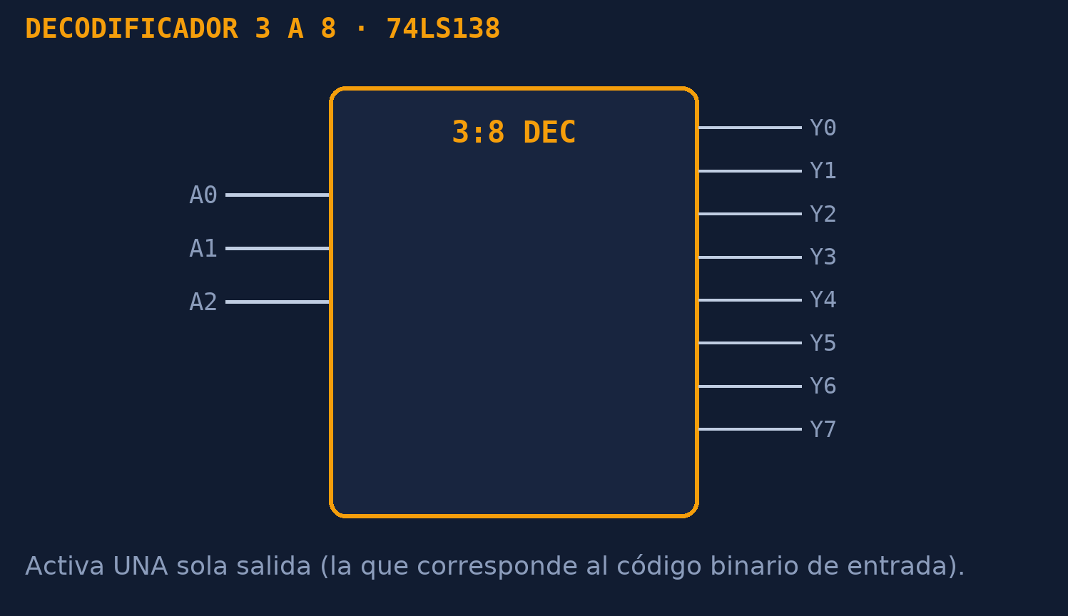
04 · APLICACIONES REALES DE LA SERIE 74XX
Decodificador 3 a 8 (74LS138)
Convierte un código binario en la activación de una sola línea de salida.
Función: recibe 3 bits de dirección y activa una de 8 salidas (activas en bajo en el 74LS138).
Entradas de habilitación: G1, G2A y G2B permiten encadenar decodificadores para construir decodificadores de 4, 5 o más bits.
Aplicación 1 — decodificador de direcciones: selecciona chips de memoria o periféricos en un bus.
Aplicación 2 — expansión de puertos: activa un dispositivo a la vez.
Aplicación 3 — decodificador BCD: los 74LS42 y 74LS47 decodifican directamente de BCD.
Encadenamiento: dos 74LS138 más un inversor forman un decodificador de 4 bits con 16 salidas.
Verificación: medir con la punta lógica que solo una salida cambia por cada combinación de entradas.
Decodificador 3:8: para cada combinación de A2 A1 A0 se activa exactamente una de las ocho salidas, siempre y cuando las entradas de habilitación lo permitan.
OBSERVACIÓN
En placas comerciales el decodificador de direcciones es el que decide qué chip responde; un error de un bit aquí provoca conflictos de bus y fallas difíciles de detectar.
Compuertas Lógicas y Chips Serie 74XX
64 / 100
Notes:
Insistir en las salidas activas en bajo del 74LS138.

Slide 65
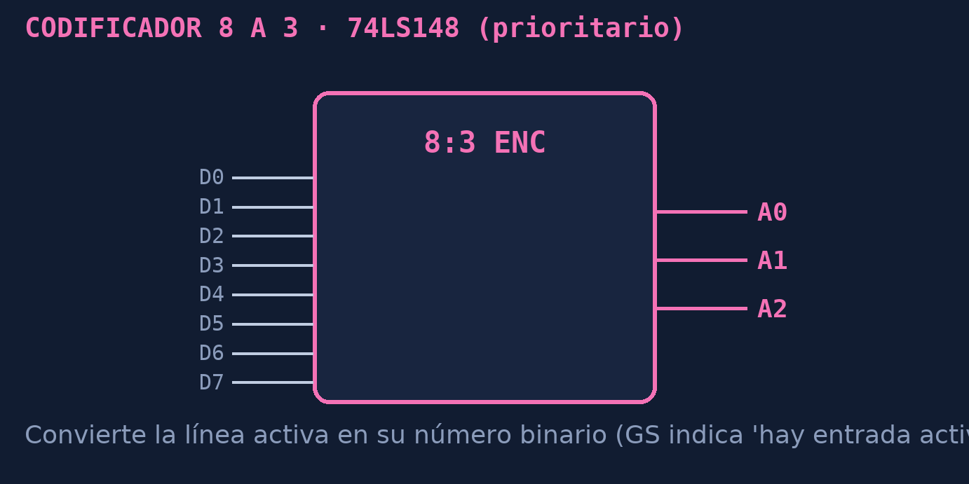
04 · APLICACIONES REALES DE LA SERIE 74XX
Codificador 8 a 3 (74LS148) y teclados
El proceso inverso: convertir la línea activa en su número binario.
Función: convierte 8 líneas de entrada en 3 bits de salida que expresan la posición de la línea activa.
Prioridad: si varias entradas están activas, gana la de número mayor (el 74LS148 es prioritario).
Entradas/salidas de control: EI (enable input), EGS (group select) y EO (enable output) permiten encadenar varios chips.
Aplicación clásica — teclados matriciales: 16 teclas con 74LS148 y codificación binaria a un microcontrolador.
Aplicación — interrupciones: identifica cuál periférico pidió atención.
Combinación codificador + decodificador: base de la transmisión reducida de señales en sistemas con muchos sensores.
Ejercicio de laboratorio: encender un display de 7 segmentos con la salida del codificador para mostrar la posición activa.
Codificador prioritario 8:3: cuando hay varias entradas activas, la salida corresponde a la de mayor prioridad, y GS indica que existe al menos una entrada activa.
OBSERVACIÓN
Al emparejar un codificador 74LS148 con un decodificador 74LS138 se obtiene un 'cable de señales comprimido': 8 líneas se transmiten por 3 cables y se reconstruyen al otro extremo.
Compuertas Lógicas y Chips Serie 74XX
65 / 100
Notes:
Comparar el codificador con el decodificador.

Slide 66
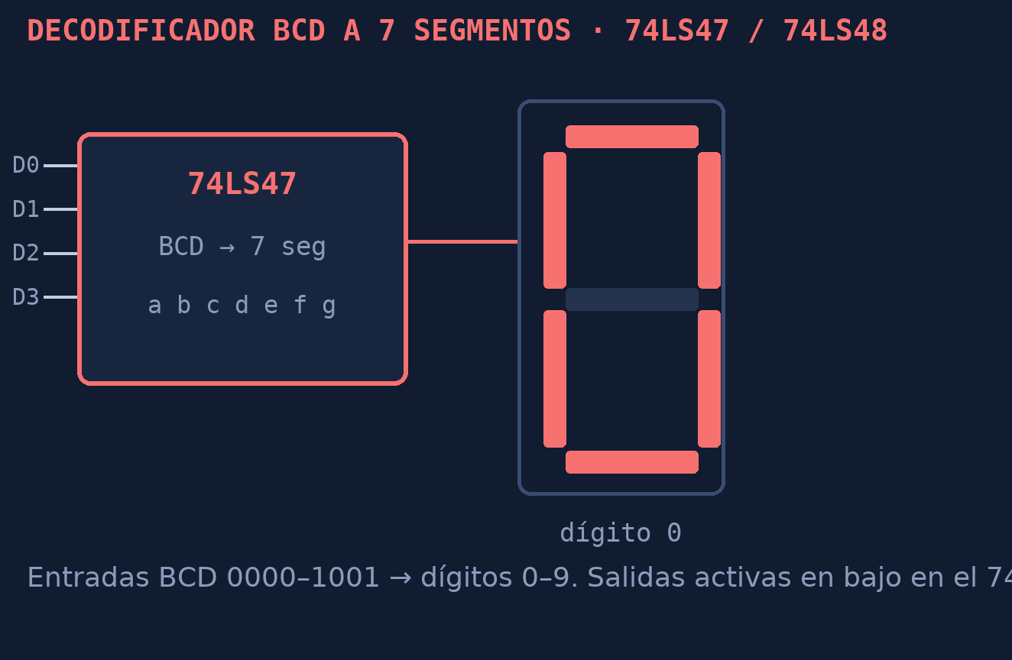
04 · APLICACIONES REALES DE LA SERIE 74XX
Display de 7 segmentos con el 74LS47
De un número BCD a un dígito visible: la interfaz visual más usada en prácticas.
Función: convierte un dato BCD (0000 a 1001) en las siete señales de un display de 7 segmentos.
74LS47 vs. 74LS48: el 47 tiene salidas activas en bajo (ánodo común) y requiere resistencias limitadoras; el 48 es activo en alto (cátodo común) e incluye salidas para probar el display.
Pines de control: LT (lamp test) prueba todos los segmentos, BI/RBO apaga el display y RBI permite suprimir ceros a la izquierda.
Resistencias: 330 Ω por segmento con VCC = 5 V y corriente de 8 mA por segmento.
Multiplexado: encender solo un dígito a la vez y repetir rápidamente reduce el número de decodificadores necesarios.
Expansión: varios 74LS47 con contadores 74LS90 forman un contador decimal de varios dígitos.
Verificación: introducir 0000–1001 y comprobar que aparecen los dígitos 0 al 9 en orden.
Decodificador BCD a 7 segmentos 74LS47: recibe cuatro bits y controla los siete segmentos, con salidas activas en bajo para el display de ánodo común.
PRECAUCIÓN
Cuidado con el 74LS47: al ser de colector abierto, los segmentos requieren resistencia limitadora externa; sin ella se quemarían los segmentos del display.
Compuertas Lógicas y Chips Serie 74XX
66 / 100
Notes:
Explicar ánodo común vs. cátodo común.

Slide 67
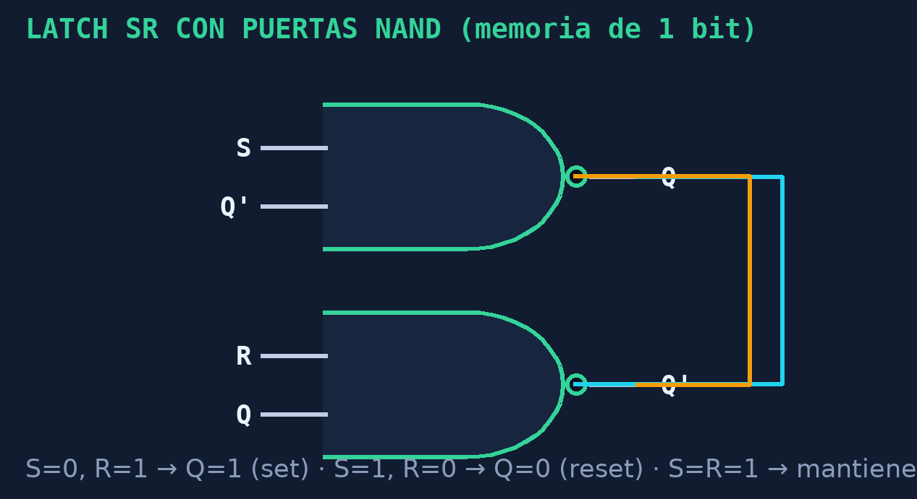
04 · APLICACIONES REALES DE LA SERIE 74XX
Memoria de un bit: el latch SR con NAND
El circuito que da memoria a la lógica: retroalimentación cruzada entre dos compuertas.
Funcionamiento: S = 0 (set) lleva Q a '1'; R = 0 (reset) lleva Q a '0'; S = R = 1 mantiene el estado anterior.
Estado prohibido: S = R = 0 simultáneos producen Q = Q' = 1, estado inconsistente que debe evitarse.
Retroalimentación: la clave es que la salida de cada compuerta alimenta la entrada de la otra.
Antirrebote: un interruptor conectado a un latch SR entrega una sola transición limpia por cada pulsación.
Versión NOR: con el 7402 el set y el reset son activos en alto, y el estado prohibido es S = R = 1.
Latches comerciales: 74LS279 (cuádruple SR) y 74LS373 (latch octal con habilitación).
Diferencia con el flip-flop: el latch es transparente mientras la habilitación está activa; el flip-flop solo cambia en el flanco del reloj.
Latch SR construido con dos compuertas NAND (7400) retroalimentadas: la salida se mantiene después de retirar la señal que la provocó.
OBSERVACIÓN
La memoria digital nace de la retroalimentación: dos compuertas que se miran entre sí mantienen un bit indefinidamente mientras haya alimentación.
Compuertas Lógicas y Chips Serie 74XX
67 / 100
Notes:
Armar el latch en el pizarrón y seguir el estado paso a paso.

Slide 68

04 · APLICACIONES REALES DE LA SERIE 74XX
Flip-flop D disparado por flanco (74LS74)
La memoria sincronizada con el reloj: la base de registros, contadores y RAM.
Función: Q toma el valor de D en el instante del flanco (típicamente de subida) del reloj.
Entradas de control: preset (PRE) y clear (CLR) activos en bajo permiten fijar el estado sin reloj.
Tabla de verdad: sin flanco, Q no cambia; con flanco ascendente, Q = D.
Divisor de frecuencia: conectando Q' a D, el flip-flop divide la frecuencia del reloj entre dos.
Registro de 4 bits: cuatro flip-flops D comparten el mismo reloj y almacenan una palabra completa.
Integrados: 74LS74 (dos D con preset y clear), 74LS175 (cuádruple D), 74LS374 (octal con salidas de tres estados).
Sincronía: al cambiar los estados solo en el flanco, el sistema elimina los glitches de la lógica combinacional.
Flip-flop D: la entrada D se copia a la salida Q únicamente en el flanco de subida del reloj; el resto del tiempo la salida se mantiene.
OBSERVACIÓN
Regla de oro de la electrónica secuencial: 'la lógica combinacional decide, el flip-flop memoriza en el flanco'. Con esa idea se diseña cualquier máquina de estados.
Compuertas Lógicas y Chips Serie 74XX
68 / 100
Notes:
Mostrar el diagrama de tiempos del reloj y Q.

Slide 69

04 · APLICACIONES REALES DE LA SERIE 74XX
Contadores binarios (74LS161 / 74LS163)
Flip-flops encadenados que cuentan pulsos: el reloj más común de los sistemas digitales.
Modo de operación: cada flanco de reloj incrementa el valor binario en una unidad: 0000, 0001, 0010… hasta 1111 y regresa a 0000.
Módulo: un contador de n bits completa 2^n estados. Con 4 bits el módulo es 16 (0 a 15).
Contador de décadas: el 74LS90 y el 74LS390 cuentan de 0 a 9, ideales para displays decimales.
Carga y reinicio: el 74LS163 tiene carga síncrona (LOAD) para programar el valor inicial y construir módulos arbitrarios.
Cascada: encadenando dos contadores de 4 bits se obtiene uno de 8 bits con 256 estados.
Aplicaciones: relojes y temporizadores digitales, divisores de frecuencia, generadores de direcciones de memoria y máquinas de estados.
Práctica clásica: contador de 0 a 99 con dos 74LS90 y dos displays de 7 segmentos.
Contador binario de 4 bits: cada etapa divide entre dos la frecuencia de la anterior, recorriendo los 16 estados del 0000 al 1111.
OBSERVACIÓN
División de frecuencia: si el reloj de entrada es de 1 MHz, un contador de 4 bits entrega 62.5 kHz en su bit más significativo; cada flip-flop divide entre dos.
Compuertas Lógicas y Chips Serie 74XX
69 / 100
Notes:
Relacionar con temporizadores y relojes digitales.

Slide 70

04 · APLICACIONES REALES DE LA SERIE 74XX
Registro de desplazamiento (74LS164 / 74LS194)
Bits que se mueven en cadena: conversión serie-paralelo y memoria de datos.
Funcionamiento: en cada flanco de reloj cada flip-flop copia el contenido del anterior, y el nuevo bit entra por la izquierda.
Serie → paralelo: recibe bits uno a uno y después los presenta todos juntos en sus salidas (74LS164).
Paralelo → serie: el 74LS165 carga 8 bits a la vez y los transmite uno por uno.
Universal (74LS194): permite desplazar a derecha, a izquierda, cargar en paralelo y mantener estado.
Aplicación 1: comunicación serie donde un solo cable transmite varios bits consecutivos.
Aplicación 2: barrido de displays y matrices de LED (efecto de barrido visual).
Aplicación 3: multiplicación y división binaria por potencias de dos: desplazar a la izquierda multiplica, a la derecha divide.
Registro de desplazamiento: los datos entran en serie por un extremo y avanzan una posición en cada pulso de reloj.
OBSERVACIÓN
Desplazar un byte a la izquierda equivale a multiplicar por 2 (siempre que no se pierda el bit más significativo) y desplazarlo a la derecha equivale a dividir entre 2.
Compuertas Lógicas y Chips Serie 74XX
70 / 100
Notes:
Mostrar la relación con la multiplicación binaria.

Slide 71


04 · APLICACIONES REALES DE LA SERIE 74XX
Memorias y dispositivos de la familia 74XX
Antes de los microcontroladores, la familia 74XX ya incluía memoria y periféricos.
74LS189 — RAM estática de 64 bits: organizada como 16 palabras de 4 bits, con entradas de dirección A0–A3 y datos D0–D3.
74LS288 / 74LS289 — PROM: memoria de solo lectura programable por el usuario, usada para tablas de conversión y microcódigo.
74LS670 — registro de banco 4×4: permite escritura y lectura en direcciones independientes (memoria de doble puerto primitiva).
Catálogo de memorias y periféricos: RAM 74LS189, PROM 74LS288, registros de banco, transceptores y comparadores de bus.
74LS373 / 74LS374 — latch y flip-flop octal: almacenan un byte completo con salidas de tres estados.
74LS245 — transceptor octal: controla la dirección del flujo de datos en un bus (A→B o B→A).
74LS688 — comparador de 8 bits: genera una señal de coincidencia cuando la dirección del bus es igual a la configurada.
Aplicación histórica: con estos chips se construían computadoras completas de 8 bits y tarjetas de E/S para microprocesadores como el Z80 o el 8085.
Placa de circuito impreso con integrados montados: los circuitos digitales modernos siguen usando la misma lógica de compuertas en su interior. Imagen: electronics-lab.com.
OBSERVACIÓN
Estos chips permiten entender cómo funciona internamente una memoria: selección de chip, dirección, lectura/escritura y salidas de tres estados para compartir el bus de datos.
Compuertas Lógicas y Chips Serie 74XX
71 / 100
Notes:
Conectar con la arquitectura de computadoras.

Slide 72
04 · APLICACIONES REALES DE LA SERIE 74XX
Arquitectura de un sistema digital con 74XX
Cómo se ensamblan todas las piezas para construir un sistema completo.
Unidad de proceso: registros (74LS374), ALU (74LS181) y contador de programa (74LS161).
Bus de datos
Decodificación: el 74LS138 traduce la dirección en la activación de un chip concreto.
8 líneas compartidas por todos los chips. Solo el dispositivo seleccionado activa sus salidas de tres estados (74LS245, 74LS374).
Memoria: RAM 74LS189 y PROM 74LS288 para datos y microcódigo.
Entrada/salida: buffers (74LS244), latches (74LS373) y transceptores (74LS245).
Sincronización: un oscilador (cristal de cuarzo con 7404) genera el reloj maestro del sistema.
Bus de direcciones
Selecciona la posición de memoria o el periférico. El 74LS138 decodifica la dirección y activa el chip correspondiente.
Inicialización: la señal RESET activa en bajo limpia todos los registros y coloca el contador de programa en cero.
Concepto clave: estos tres buses (datos, direcciones y control) siguen siendo la arquitectura de cualquier computadora actual, solo que integrada en un solo chip.
Bus de control
Señales de reloj, lectura/escritura (RD/WR) e interrupciones que coordinan el momento exacto de cada operación.
NOTA
El bus de tres estados es la clave de la arquitectura: sin la capacidad de desconectar salidas (estado Z) sería imposible compartir un mismo conjunto de líneas entre muchos integrados.
Compuertas Lógicas y Chips Serie 74XX
72 / 100
Notes:
Puede ser el puente hacia la siguiente unidad: microcontroladores.

Slide 73

04 · APLICACIONES REALES DE LA SERIE 74XX
Flujo de diseño: del enunciado al circuito montado
Metodología ordenada que evita el 90 % de los errores en el laboratorio.
1. Especificar: definir con precisión entradas, salidas y comportamiento esperado; anotar niveles activos.
2. Tabla de verdad: listar todas las combinaciones (2^n filas) y tabular cada salida.
3. Simplificar: aplicar Boole, De Morgan o Karnaugh hasta la expresión mínima.
4. Seleccionar chips: contar compuertas por tipo y elegir integrados con el menor número de paquetes.
5. Simular: verificar en Logisim, Multisim, Proteus o Tinkercad antes de tomar el cautín.
6. Montar y medir: cablear por etapas, alimentar y comprobar cada bloque con la punta lógica antes de avanzar.
Documentar: anotar el diagrama final, el pinout usado y las mediciones obtenidas para reproducir el montaje.
Seis pasos: especificar, tabular, simplificar, seleccionar chips, simular y montar. Saltarse un paso se paga con horas de depuración.
OBSERVACIÓN
Errores más frecuentes: empezar a cablear sin simplificar, olvidar la alimentación, confundir el orden de los pines del 7402 y dejar entradas CMOS flotantes.
Compuertas Lógicas y Chips Serie 74XX
73 / 100
Notes:
Usar esta lista como rúbrica de proyecto.

Slide 74
04 · APLICACIONES REALES DE LA SERIE 74XX
Multiplicador binario con sumadores y desplazamientos
Cómo nace la multiplicación de compuertas AND, sumadores y registros.
Producto parcial: el AND de cada bit del multiplicador con todos los bits del multiplicando (4 AND por fila en 4 bits).
Desplazamiento: cada fila se corre una posición a la izquierda, igual que en la multiplicación decimal hecha a mano.
Suma: los productos parciales se acumulan con sumadores de 4 bits (74LS83/74LS283) encadenados.
Costo: un multiplicador de 4 × 4 bits necesita 16 compuertas AND y 3 sumadores de 4 bits.
División: se realiza con restas sucesivas y desplazamientos, empleando el mismo principio con lógica de comparación.
Aplicación: las ALU modernas implementan multiplicadores por hardware en cascada (árboles de Wallace) con la misma idea básica.
Multiplicación binaria: cada bit del multiplicador genera una fila de productos parciales (AND) que se suman desplazadas una posición.
OBSERVACIÓN
Este bloque explica por qué la XOR y la AND conviven en la aritmética: la XOR calcula la suma sin acarreo, la AND calcula cuándo hay acarreo, y la OR los une.
Compuertas Lógicas y Chips Serie 74XX
74 / 100
Notes:
Conectar con el bloque de sumadores.

Slide 75
04 · APLICACIONES REALES DE LA SERIE 74XX
Comparadores de magnitud y detectores de igualdad
Cómo decide un circuito digital si un número es mayor, igual o menor que otro.
Comparador de igualdad: se construye con compuertas XNOR (74266) más una gran AND, o directamente con el 74LS688.
Comparador de magnitud: el 74LS85 entrega A > B, A = B y A < B para palabras de 4 bits, con entradas de cascada.
Cascada: uniendo varios 74LS85 se comparan palabras de 8, 12, 16 bits o más.
Aplicación 1: control de temperatura o nivel donde se activa una alarma al superar un umbral.
Aplicación 2: direccionamiento de memoria: el 74LS688 compara el bus de direcciones con un valor fijo y activa el chip select.
Aplicación 3: detección de fin de conteo, comparación de contraseñas y validación de datos recibidos.
Igualdad con XNOR: dos números binarios son iguales si todas las XNOR de sus bits correspondientes valen '1'.
Comparadores 74LS85 (4 bits) y 74LS688 (8 bits): entregan tres salidas de decisión (mayor, igual, menor) y se pueden encadenar para palabras más largas.
OBSERVACIÓN
Regla de diseño: para comparar solo igualdad basta con XNOR y AND; si se necesita saber cuál es mayor, hay que usar un comparador de magnitud dedicado como el 74LS85, porque la lógica combinacional equivalente crece muy rápido.
Compuertas Lógicas y Chips Serie 74XX
75 / 100
Notes:
Explicar por qué la comparación de magnitud requiere más lógica.

Slide 76

05
Práctica de laboratorio y diagnóstico
Materiales y equipo indispensable para armar circuitos con la Serie 74XX
Montaje paso a paso en protoboard con alimentación y desacople correctos
Medición con multímetro, punta lógica y osciloscopio
Procedimiento de verificación por bloques y tabla de verdad real
Diagnóstico sistemático de fallas: síntoma, causa probable y solución
Buenas prácticas, seguridad y reglas de oro del laboratorio digital
Compuertas Lógicas y Chips Serie 74XX
76 / 100
Notes:
Apertura del bloque 5.

Slide 77
05 · PRÁCTICA DE LABORATORIO Y DIAGNÓSTICO
Materiales y equipo del laboratorio
Lo que se necesita sobre la mesa antes de empezar a cablear.
830
1 A
#22
Protoboard
Fuente de 5 V
Juego de cables
Tablero de conexiones sin soldadura con dos buses de alimentación y 64 columnas de 5 contactos. Permite modificar el circuito sin desoldar.
Fuente regulada de 5 V DC con limitación de corriente. Nunca usar fuentes sin regular ni baterías sin protección contra polaridad inversa.
Cables rígidos calibre 22 de distintos colores: rojo para VCC, negro para GND y colores para señales. Colores consistentes simplifican el diagnóstico.
V/A/Ω
LED
330 Ω
Multímetro digital
Punta lógica
LEDs y resistencias
Para medir VCC, los niveles de salida y detectar continuidad. Imprescindible antes de energizar el circuito.
Instrumento de dos LEDs (rojo/verde) que permite observar el nivel lógico de cualquier pin sin detener el circuito.
LEDs como indicadores visuales de estado. Resistencia de 330 Ω para limitar la corriente a unos 10 mA por LED.
DIP-14
DIP
PDF
Chips de la Serie 74XX
Extractor de chips
Hojas de datos impresas
7400, 7408, 7432, 7404, 7402, 7486. Conviene tener dos de cada uno: uno puede dañarse durante la práctica.
Herramienta para retirar integrados sin doblar los pines. Retirar un chip a mano es la forma más común de romper una patita.
Pinout impreso de cada chip que se va a usar. Consultarlo en pantalla mientras se cablea provoca errores de orientación.
NOTA TÉCNICA
Recuerda: el 80 % de las fallas en prácticas escolares provienen de alimentación mal conectada, cables flojos o entradas flotantes, no de chips dañados.
Compuertas Lógicas y Chips Serie 74XX
77 / 100
Notes:
Revisar la lista antes de entrar al laboratorio.

Slide 78

05 · PRÁCTICA DE LABORATORIO Y DIAGNÓSTICO
Montaje paso a paso en protoboard
Procedimiento probado para armar un circuito digital sin sorpresas.
1
Colocar el integrado a caballo sobre el canal central de la protoboard, con la muesca hacia la izquierda y contando pines desde esa referencia.
2
Conectar primero la alimentación: VCC (pin 14) al bus rojo y GND (pin 7) al bus azul. Verificar continuidad con el multímetro antes de encender.
3
Instalar el capacitor de desacople de 100 nF cerámico entre VCC y GND lo más cerca posible del chip.
4
Cablear las entradas de las compuertas a interruptores o a VCC/GND mediante resistencias, nunca dejarlas al aire.
5
Conectar las salidas a LEDs con resistencia limitadora de 330 Ω en serie, respetando la polaridad del LED (ánodo al positivo).
6
Encender la fuente y verificar con el multímetro que VCC mida entre 4.75 y 5.25 V en el pin 14 del chip.
7
Probar la tabla de verdad completa: aplicar cada combinación de entradas y anotar el estado del LED de salida comparándolo con la tabla esperada.
PRECAUCIÓN
Documentar: fotografiar el montaje, anotar el pinout usado y registrar las mediciones para el reporte de práctica.
Nunca insertar o retirar un integrado con la alimentación encendida, y nunca conectar el chip invertido: la polaridad inversa es la causa número uno de chip dañado en el laboratorio.
8
Compuertas Lógicas y Chips Serie 74XX
78 / 100
Notes:
Reforzar la verificación de VCC antes de conectar señales.

Slide 79
05 · PRÁCTICA DE LABORATORIO Y DIAGNÓSTICO
Alimentación, desacople y manejo de cargas
El montaje eléctrico básico que garantiza que la lógica funcione.
VCC = 5 V ± 5 %: por debajo de 4.75 V los niveles lógicos dejan de estar garantizados y aparecen fallas intermitentes.
Capacitor de desacople: 100 nF cerámico entre VCC y GND por cada chip, con pines cortos, para absorber los picos de corriente de la conmutación.
Cálculo del LED: R = (VCC − VF) / IF = (5 V − 2 V) / 10 mA = 300 Ω → valor comercial 330 Ω.
Lógica de sumidero en TTL: conectar el LED entre VCC y la salida (no entre salida y GND), porque el TTL absorbe mucha más corriente de la que entrega.
Entradas flotantes: en TTL una entrada al aire se lee como '1'; en CMOS oscila y provoca consumo excesivo. Siempre fijar la entrada con resistencia o puente.
Pull-up en colector abierto: 4.7 kΩ entre la salida y VCC para los chips 7403, 7405 y 74266.
Resistencia en serie en entradas: añadir 1 kΩ cuando la señal viene de un cable largo para limitar la corriente de los diodos de protección.
Esquema básico: alimentación de 5 V, capacitor de desacople de 100 nF junto al chip, resistencia limitadora y LED de salida.
OBSERVACIÓN
Comprobación rápida con el multímetro: con el circuito encendido y sin señales, medir VCC en el pin 14 de cada chip. Si hay 5 V en el bus pero no en el chip, hay un cable roto o un contacto flojo.
Compuertas Lógicas y Chips Serie 74XX
79 / 100
Notes:
Explicar el uso del capacitor de desacople y por qué es indispensable.

Slide 80

05 · PRÁCTICA DE LABORATORIO Y DIAGNÓSTICO
Medición y verificación con instrumentos
Cómo comprobar el funcionamiento real de una compuerta paso a paso.
Antes de energizar: medir continuidad entre VCC y GND para descartar un cortocircuito (una lectura baja indica error de cableado).
1
Encender la fuente y verificar 5 V entre el pin 14 y el pin 7 del integrado, usando el pin 7 como referencia de tierra.
2
Con el multímetro en modo tensión DC, medir cada entrada: un '0' real debe estar por debajo de 0.8 V y un '1' por encima de 2.0 V.
3
Medir la salida en cada combinación de entrada: menos de 0.4 V indica '0' y más de 2.7 V indica '1'.
4
Usar la punta lógica para verificar varias señales a la vez: LED rojo = nivel bajo, verde = nivel alto, ámbar = pulso.
5
Con el osciloscopio medir los tiempos de propagación y observar los flancos reales, especialmente si el circuito trabaja con reloj.
6
PRECAUCIÓN
Anotar todas las mediciones en una tabla y compararlas con la hoja de datos: cualquier discrepancia mayor revela un problema físico.
Si la salida permanece en un valor intermedio (entre 0.8 V y 2.0 V), el circuito está mal: puede haber un cortocircuito entre salidas, una carga excesiva o el chip dañado. Apagar y revisar antes de continuar.
7
Compuertas Lógicas y Chips Serie 74XX
80 / 100
Notes:
Relacionar cada medición con VIL/VIH/VOL/VOH.

Slide 81
05 · PRÁCTICA DE LABORATORIO Y DIAGNÓSTICO
Uso de la punta lógica y el osciloscopio
Instrumentos que muestran el comportamiento dinámico del circuito.
Punta lógica: sonda con LED rojo (nivel bajo), verde (nivel alto) y ámbar (pulsos). Detecta también circuitos abiertos.
Multímetro: mide tensiones DC exactas; imprescindible para verificar niveles en lugar de confiar en el brillo de un LED.
Osciloscopio: muestra la forma de onda, mide retardos y revela glitches que ningún LED puede mostrar.
Frecuencímetro: comprueba la frecuencia real de salida de osciladores y contadores.
Analizador lógico: registra varias líneas a la vez y permite ver la secuencia completa de un bus.
Consejo de medición: usar siempre la punta de tierra corta; cables largos de tierra introducen ruido y falsas lecturas.
Seguridad de la sonda: no tocar con la punta dos pines simultáneamente (puede provocar cortocircuito).
Punta lógica: tres LEDs indican nivel alto, bajo o tren de pulsos. Es el instrumento más rápido para recorrer un circuito cableado.
OBSERVACIÓN
Secuencia de diagnóstico recomendada: primero la punta lógica para ubicar el bloque muerto, después el multímetro para medir tensiones y por último el osciloscopio si el problema es de tiempos.
Compuertas Lógicas y Chips Serie 74XX
81 / 100
Notes:
Mostrar los instrumentos reales si están disponibles.

Slide 82
05 · PRÁCTICA DE LABORATORIO Y DIAGNÓSTICO
Diagnóstico de fallas: síntoma, causa y solución
Tabla de consulta rápida para resolver los problemas más comunes del laboratorio.
Síntoma observado
Causa probable
Verificación
Solución
La salida nunca cambia de estado
Falta alimentación, GND desconectado o pin invertido
Medir VCC entre el pin 14 y el pin 7
Reconectar alimentación y verificar orientación del chip
Siempre hay '0' en la salida esperada
Cortocircuito de la salida a GND o carga excesiva (fan-out excedido)
Medir la salida con el circuito sin carga
Retirar la carga, repartir en dos salidas o añadir un buffer
Siempre hay '1' en la salida esperada
Entrada flotante o salida al aire
Medir cada entrada con el multímetro
Fijar las entradas con puente a VCC/GND o resistencia de 1 kΩ
Funciona a veces y a veces no
Cable flojo, falso contacto en el protoboard o rebote del interruptor
Mover ligeramente cada cable y observar el LED
Reasentar cables, usar otro tramo del protoboard, implementar antirrebote
El chip se calienta
Alimentación invertida, cortocircuito interno o sobrecarga
Apagar de inmediato y medir continuidad entre pines
Sustituir el chip y revisar el cableado antes de volver a energizar
El LED brilla muy poco o ilegible
Resistencia demasiado alta o corriente insuficiente (IOH bajo)
Medir la corriente y calcular R = (VCC − VF)/IF
Usar 330 Ω o un driver con transistor para cargas mayores
El contador salta números
Rebote en la señal de reloj o ruido en la entrada
Observar la señal de reloj en el osciloscopio
Añadir 74LS14 (Schmitt), filtro RC o desacople de 100 nF
El circuito funciona pero se detiene solo
Fuente insuficiente, rizado o sobrecalentamiento
Medir VCC con el osciloscopio en modo AC
Cambiar de fuente, añadir capacitores de mayor valor
MÉTODO DE TRABAJO
Método sistemático: dividir el circuito en bloques, verificar cada bloque aislado con la tabla de verdad, y solo después buscar fallas de integración entre bloques.
Compuertas Lógicas y Chips Serie 74XX
82 / 100
Notes:
Puede entregarse como guía impresa de laboratorio.

Slide 83
05 · PRÁCTICA DE LABORATORIO Y DIAGNÓSTICO
Reto rápido: identifica la falla
Aplica lo aprendido antes de leer la respuesta.
Un alumno monta un 74LS00 y observa que la salida del pin 3 permanece en 0.2 V sin importar el estado de las entradas 1 y 2. El chip está bien alimentado y no se calienta. ¿Cuál es la causa más probable?
El chip está invertido y el pin 3 no es una salida
El LED de la salida no tiene resistencia limitadora
A
B
El LED está conectado con lógica de sumidero a VCC
La fuente entrega 5.5 V en lugar de 5 V
C
D
RESPUESTA Y EXPLICACIÓN
Respuesta correcta: C. En TTL el LED debe conectarse entre VCC y la salida (lógica de sumidero). Si se conecta entre la salida y GND, el pin debe ENTREGAR corriente, algo que un TTL hace muy mal: la salida se queda cerca de 0.4 V y nunca alcanza el nivel alto. Explicación complementaria: la opción A es incorrecta porque el 7400 tiene salidas en los pines 3, 6, 8 y 11; la B y la D afectan al LED y a los márgenes, pero no explican un nivel permanentemente bajo.
Compuertas Lógicas y Chips Serie 74XX
83 / 100
Notes:
Usar esta diapositiva para discutir la lógica de sumidero.

Slide 84
05 · PRÁCTICA DE LABORATORIO Y DIAGNÓSTICO
Reto rápido: tabla de verdad y equivalencias
Segunda pregunta de verificación.
¿Cuál es la salida del circuito formado por una compuerta AND (7408) cuyas entradas A y B están conectadas a las salidas de dos inversores que reciben, a su vez, las señales A y B originales?
Y = A · B (coincide con el AND original)
Y = (A · B)' (se comporta como un NAND)
A
B
Y = A' · B' (un NOR lógico con entradas invertidas)
Y = A ⊕ B (una XOR)
C
D
RESPUESTA Y EXPLICACIÓN
Respuesta correcta: C. Al invertir ambas entradas antes del AND se obtiene Y = A'·B', que por el teorema de De Morgan es igual a (A + B)'. Es decir, el conjunto se comporta como una compuerta NOR. Consecuencia práctica: cualquier función se puede construir con chips de AND y NOT, y este ejercicio muestra cómo cambiar la función sin cambiar de chip.
Compuertas Lógicas y Chips Serie 74XX
84 / 100
Notes:
Este ejercicio enlaza el bloque de compuertas con el de álgebra de Boole.

Slide 85
05 · PRÁCTICA DE LABORATORIO Y DIAGNÓSTICO
Reto rápido: hoja de datos
Tercera pregunta de verificación.
En la hoja de datos del 74LS00 se lee IOL(máx) = 8 mA e IIL(máx) = 0.4 mA por entrada. ¿Cuántas entradas de la misma familia puede gobernar una salida sin exceder las especificaciones?
8 entradas, porque IOL es de 8 mA
20 entradas, porque cada entrada consume 0.4 mA
A
B
10 entradas, por el fan-out estándar TTL
4 entradas, porque IOL se reparte entre dos compuertas
C
D
RESPUESTA Y EXPLICACIÓN
Respuesta correcta: B por cálculo directo (8 mA ÷ 0.4 mA = 20) y C por la definición clásica del fan-out TTL (10 cargas). El fan-out garantizado de 10 incluye un margen de seguridad del 100 %: la hoja de datos fija 10 porque además hay que respetar el límite en nivel alto (IOH = 0.4 mA ÷ 20 µA = 20 entradas) y los retardos por capacidad de carga. Moraleja: el cálculo eléctrico da 20, pero el límite de diseño recomendado es 10.
Compuertas Lógicas y Chips Serie 74XX
85 / 100
Notes:
Explicar la diferencia entre límite eléctrico y límite de diseño.

Slide 86
05 · PRÁCTICA DE LABORATORIO Y DIAGNÓSTICO
Buenas prácticas y reglas de oro del laboratorio
Hábitos que evitan perder componentes, tiempo y calificaciones.
Antes de energizar: verificar con el multímetro que VCC y GND no están en corto y que cada chip está bien orientado.
Cuidar los chips: no insertarlos invertidos, usar extractor y aplicar la pulsera antiestática.
Un color por función: rojo para VCC, negro para GND, amarillo para reloj y colores libres para señales; documentar la convención.
Etiquetar los cables: una cinta o una etiqueta en la señal de reloj y en las salidas ahorra horas de diagnóstico.
Cables cortos: recorridos largos captan ruido y se desconectan con facilidad.
No exceder el fan-out: repartir la carga y usar buffers cuando se manejan LEDs, displays o relés.
Nunca dejar entradas al aire: en CMOS provocan oscilación y consumo, en TTL el estado es indefinido en la práctica si hay ruido.
Documentar de inmediato: anotar los valores medidos en el momento, no al final de la sesión.
Un bloque a la vez: cablear, probar y solo entonces continuar con el siguiente bloque del diseño.
Mantener el orden: mesa limpia, componentes en su caja y herramientas en su lugar; el desorden se traduce en errores humanos.
REGLA PRÁCTICA
Regla del laboratorio: si el circuito no funciona, primero se verifica la alimentación, después el reloj y por último la lógica. En ese orden se localiza más del 90 % de las fallas.
Compuertas Lógicas y Chips Serie 74XX
86 / 100
Notes:
Puede convertirse en rúbrica de evaluación de práctica.

Slide 87
05 · PRÁCTICA DE LABORATORIO Y DIAGNÓSTICO
Simulación antes del montaje físico
Verificar en software cuesta minutos; depurar en hardware cuesta horas.
Herramientas recomendadas
Qué conviene simular
Logisim / Logisim Evolution (gratuito): ideal para compuertas, sumadores, multiplexores y máquinas de estado; incluye diagramas de tiempo.
Tabla de verdad completa: aplicar todas las combinaciones y comparar con lo esperado antes de cablear.
Retardos y glitches: verificar que los pulsos no se pierdan por tiempos de propagación.
Tinkercad Circuits (navegador): permite simular Arduino y circuitos básicos con aspecto realista del protoboard.
Contadores y máquinas de estados: comprobar la secuencia completa y el retorno al estado inicial.
Proteus / Multisim: simuladores profesionales con bibliotecas completas de la Serie 74XX y análisis de tiempos.
Carga y fan-out teórico: estimar cuántas entradas cuelgan de cada salida.
LTspice / Falstad (en línea): análisis de señales y simulación rápida de compuertas.
Consumo estimado: sumar corrientes para dimensionar la fuente del montaje.
KiCad: diseño de esquemático y PCB para llevar el circuito a placa definitiva.
CONCLUSIÓN
La simulación no reemplaza la medición real: no modela bien el ruido, las capacidades parásitas del protoboard, los rebotes mecánicos ni las tolerancias de los componentes. Pero evita los errores de diseño, que son los más costosos.
Compuertas Lógicas y Chips Serie 74XX
87 / 100
Notes:
Mostrar un esquema simulado si hay equipo disponible.

Slide 88
05 · PRÁCTICA DE LABORATORIO Y DIAGNÓSTICO
Práctica guiada 1: medio sumador en protoboard
Procedimiento completo de la primera práctica de aritmética digital.
Identificar y colocar el 7486 (XOR) y el 7408 (AND) respetando la muesca; conectar VCC (pin 14) y GND (pin 7) en ambos chips.
1
Instalar un capacitor de desacople de 100 nF entre VCC y GND junto a cada integrado.
2
Cablear dos interruptores (o puentes) como entradas A y B hacia las entradas 1 y 2 de la XOR y también de la AND.
3
Conectar la salida de la XOR (pin 3) a un LED verde: representa la suma S.
4
Conectar la salida de la AND (pin 3) a un LED rojo: representa el acarreo C.
5
Verificar la tabla de verdad completa: 00 → S=0, C=0; 01 → S=1, C=0; 10 → S=1, C=0; 11 → S=0, C=1.
6
PRECAUCIÓN
Anotar los valores medidos con el multímetro para cada combinación y registrarlos en la tabla del reporte.
Recordar la lógica de sumidero del TTL: conectar el LED entre VCC y la salida, nunca entre la salida y GND, porque el chip absorbe corriente mucho mejor de lo que la entrega.
7
Compuertas Lógicas y Chips Serie 74XX
88 / 100
Notes:
Primera práctica; insistir en la verificación de alimentación.

Slide 89
05 · PRÁCTICA DE LABORATORIO Y DIAGNÓSTICO
Práctica guiada 2: contador decimal con display
Contador de 0 a 9 con salida visual en display de 7 segmentos.
Colocar un 74LS90 (contador de décadas) y un 74LS47 (decodificador BCD a 7 segmentos) con su alimentación y desacople.
1
Conectar la salida del contador (QA, QB, QC, QD) a las entradas A, B, C, D del decodificador.
2
Unir cada salida del decodificador (a–g) a su segmento con una resistencia de 330 Ω en serie.
3
Aplicar pulsos manuales al pin de reloj del contador con un pulsador antirrebote o con una señal de baja frecuencia.
4
Verificar que el display cuenta 0, 1, 2… 9 y regresa a 0 al siguiente pulso.
5
Añadir un segundo contador en cascada y obtener un contador de 0 a 99 con dos displays.
6
PRECAUCIÓN
Documentar el consumo total del montaje midiendo la corriente de la fuente para dimensionarla correctamente.
El 74LS47 tiene salidas de colector abierto: sin las resistencias limitadoras de 330 Ω los segmentos del display recibirán corriente excesiva y se quemarán.
7
Compuertas Lógicas y Chips Serie 74XX
89 / 100
Notes:
Práctica integradora del bloque secuencial y de display.

Slide 90

06
Repaso, glosario y recursos
Resumen comparativo de las siete compuertas y sus tablas de verdad
Tabla maestra de chips, funciones y equivalencias entre subfamilias
Catálogo ampliado de la Serie 74XX: contadores, registros, memorias y periféricos
Glosario técnico completo con más de 30 términos esenciales
Fuentes de consulta y verificación de datos
Retos de repaso y cierre de la presentación
Compuertas Lógicas y Chips Serie 74XX
90 / 100
Notes:
Apertura del bloque 6.

Slide 91
06 · REPASO, GLOSARIO Y RECURSOS
Resumen ejecutivo: las siete compuertas en una mirada
Todo el bloque de compuertas condensado para repasar antes del examen.
AND (7408): Y = A·B. Salida '1' solo si TODAS las entradas están en '1'. Se usa como habilitador y para confirmar condiciones múltiples.
XOR (7486): Y = A ⊕ B. Salida '1' si las entradas DIFIEREN. Base de sumadores, paridad y comparadores.
OR (7432): Y = A + B. Salida '1' si AL MENOS UNA entrada está en '1'. Se usa en alarmas y unión de condiciones.
XNOR (74266): Y = (A ⊕ B)'. Salida '1' si las entradas COINCIDEN. Comparador de igualdad; requiere pull-up por ser colector abierto.
NOT (7404): Y = A'. Invierte el nivel. Genera variables negadas y forma osciladores y antirrebotes.
Regla de oro: cualquier función lógica se implementa SOLO con NAND o SOLO con NOR. Ese es el teorema práctico más útil de toda la electrónica digital.
NAND (7400): Y = (A·B)'. Salida '0' solo si TODAS las entradas están en '1'. Compuerta universal preferida en TTL.
Jerarquía de estudio: entender la tabla de verdad, después la expresión booleana y por último el chip y su pinout.
NOR (7402): Y = (A+B)'. Salida '1' solo si TODAS las entradas están en '0'. Compuerta universal natural en CMOS.
Verificación obligatoria: toda compuerta debe probarse con las cuatro combinaciones (o dos, en el caso del inversor) antes de integrarla al diseño.
NOTA
Autoevaluación: sin mirar la tabla, escribir las cuatro combinaciones de la XOR y de la XNOR. Si se confunden, revisar el detalle de por qué una es la negación de la otra.
Compuertas Lógicas y Chips Serie 74XX
91 / 100
Notes:
Ideal como diapositiva de repaso previa al examen.

Slide 92
06 · REPASO, GLOSARIO Y RECURSOS
Tabla maestra: chips, funciones y equivalencias
Todo lo esencial en una sola lámina de consulta rápida.
Compuerta
Chip TTL
Expresión
Salida = 1 cuando
Equivalencias directas
AND
7408
Y = A · B
A = 1 y B = 1
74LS08 · ALS08 · F08 · HC08 · HCT08
OR
7432
Y = A + B
A = 1 o B = 1 (o ambos)
74LS32 · ALS32 · F32 · HC32 · HCT32
NOT
7404
Y = A'
A = 0
74LS04 · 74LS05 (OC) · 74LS14 (Schmitt)
NAND
7400
Y = (A · B)'
No todas las entradas son '1'
74LS00 · 74LS03 (OC) · 74132 (Schmitt)
NOR
7402
Y = (A + B)'
Todas las entradas son '0'
74LS02 · 74LS27 (3 entradas) · 74LS33 (OC)
XOR
7486
Y = A ⊕ B
Las entradas son diferentes
74LS86 · 74LS386 (3 entradas) · 74LS280 (paridad)
XNOR
74266
Y = (A ⊕ B)'
Las entradas son iguales
74LS266 (OC) · 74HC7266 (sin OC)
Sumador
7483 / 74181
S = A + B + Cin
No aplica: es aritmético
74LS83 · 74LS283 (4 bits) · 74LS181 (ALU completa)
Contador
74161 / 7490
Cuenta en binario o BCD
No aplica: es secuencial
74LS161 · 74LS163 (síncrono) · 74LS90 · 74LS390
Registro
74164 / 74194
Serie→paralelo / universal
No aplica: es secuencial
74LS164 · 74LS165 · 74LS194 · 74LS373
COMPATIBILIDAD GARANTIZADA
Compatible con las siete compuertas estudiadas: todo chip de la Serie 74XX mantiene su patrón de pines dentro de la misma función, solo cambia la tecnología (LS, ALS, F, HC, HCT) y con ella la velocidad, el consumo y las corrientes de entrada.
Compuertas Lógicas y Chips Serie 74XX
92 / 100
Notes:
Puede imprimirse como hoja de fórmulas.

Slide 93
06 · REPASO, GLOSARIO Y RECURSOS
Catálogo ampliado de la Serie 74XX (parte 1: lógica y aritmética)
Los integrados que conviene conocer después de las siete compuertas básicas.
7411
7420
7430
Tres compuertas AND de 3 entradas en un DIP-14.
Dos compuertas NAND de 4 entradas: ideal para decodificar direcciones.
NAND de 8 entradas; detecta cuando un byte completo vale todos unos.
Lógica
Lógica
Lógica
7427
74133
74280
Tres NOR de 3 entradas, muy usadas en lógica CMOS.
NAND de 13 entradas: verifica 13 condiciones simultáneas.
Generador y verificador de paridad de 9 bits.
Lógica
Lógica
Paridad
7483
74283
74181
Sumador binario completo de 4 bits con acarreo.
Sumador de 4 bits con acarreo rápido anticipado.
ALU de 4 bits: 16 operaciones lógicas y 16 aritméticas.
Aritmética
Aritmética
ALU
74182
7485
74688
Unidad de acarreo anticipado para cadenas rápidas.
Comparador de magnitud de 4 bits (A > B, A = B, A < B).
Comparador de 8 bits pensado para direcciones de memoria.
ALU
Comparación
Comparación
CÓMO ELEGIR
Estos chips amplían las siete compuertas básicas: con ellos se construyen sumadores de palabras completas, comparadores y decodificadores de direcciones.
Compuertas Lógicas y Chips Serie 74XX
93 / 100
Notes:
Mostrar solo los más relevantes según el nivel del grupo.

Slide 94
06 · REPASO, GLOSARIO Y RECURSOS
Catálogo ampliado (parte 2: secuencial, memoria e interfaz)
Contadores, registros, memorias y chips de bus.
7474
74107
74161
Dos flip-flops D con preset y clear, disparados por flanco.
Dos flip-flops JK maestro-esclavo.
Contador binario síncrono de 4 bits con carga paralela.
Secuencial
Secuencial
Contador
74163
7490
74164
Igual al 74161 pero con reinicio totalmente síncrono.
Contador de décadas: divide entre 2 y entre 5 (BCD).
Registro de desplazamiento de 8 bits serie→paralelo.
Contador
Contador
Registro
74194
74189
74288
Registro universal de 4 bits: desplaza en ambos sentidos.
RAM estática de 64 bits organizada en 16 × 4.
PROM bipolar de 32 palabras × 8 bits (lógica programable).
Registro
Memoria
Memoria
74245
74373
7447
Transceptor octal de bus con control de dirección.
Latch octal transparente con salidas de 3 estados.
Decodificador BCD a 7 segmentos, salidas activas en bajo.
Bus
Bus
Display
CÓMO ELEGIR
Con estos integrados se puede construir un sistema digital completo de 8 bits: contador de programa, registros, memoria y decodificación de direcciones, igual que las primeras computadoras personales.
Compuertas Lógicas y Chips Serie 74XX
94 / 100
Notes:
Contextualizar: estos chips formaron las primeras computadoras.

Slide 95
06 · REPASO, GLOSARIO Y RECURSOS
Glosario técnico (parte 1)
Terminología esencial que aparece en hojas de datos y exámenes.
Anódico/Cátodo
Biestable (flip-flop)
Colector abierto
Terminales del LED: el cátodo va al lado negativo; invertirlo impide el encendido.
Circuito con memoria que cambia solo en el flanco de reloj.
Salida que solo puede llevar la línea a '0'; requiere resistencia pull-up externa.
Compuerta
Datasheet
DIP
Circuito elemental que realiza una operación lógica booleana.
Hoja de datos del fabricante con especificaciones eléctricas y funcionales.
Dual In-line Package: encapsulado de dos filas de pines para protoboard.
E/S (I/O)
Fan-out
Flanco
Entrada/Salida: pines que pueden recibir o entregar señales.
Número de entradas que puede gobernar una salida sin degradar niveles.
Transición momentánea de 0 a 1 (subida) o de 1 a 0 (bajada).
Glitch
Latch
LSB / MSB
Pulso espurio producido por diferencias de retardo entre rutas.
Memoria sensible al nivel, transparente mientras el enable está activo.
Bit menos significativo y bit más significativo de una palabra.
Nivel activo
Pull-up
Tres estados
Estado ('1' o '0') que hace que una señal cumpla su función.
Resistencia a VCC que fija el nivel alto cuando la salida está en alta impedancia.
Salida que puede estar en '1', en '0' o en alta impedancia (Z).
RECORDATORIO
TTL
CMOS
VIL / VIH
Estos términos aparecen constantemente en hojas de datos, foros y exámenes: conviene dominarlos antes de leer cualquier datasheet en inglés.
Transistor-Transistor Logic: familia bipolar de 5 V, base de la Serie 74XX.
Lógica de transistores MOSFET complementarios: bajo consumo, alimentación flexible.
Tensiones máximas y mínimas que la entrada reconoce como '0' y '1'.
Compuertas Lógicas y Chips Serie 74XX
95 / 100
Notes:
Puede dividirse en dos sesiones.

Slide 96
06 · REPASO, GLOSARIO Y RECURSOS
Glosario técnico (parte 2)
Segunda tanda de conceptos clave.
VOL / VOH
IOH / IOL
tPD
Tensiones máximas y mínimas garantizadas a la salida en nivel bajo y alto.
Corriente máxima que la salida entrega en alto y absorbe en bajo.
Retardo de propagación: tiempo entre el cambio de entrada y el de salida.
tPLH / tPHL
Margen de ruido
VCC / VDD
Retardo de subida y de bajada, respectivamente.
Diferencia entre lo que una salida entrega y lo que una entrada exige.
Nomenclatura de la alimentación positiva en TTL y CMOS.
GND
Habilitación (OE)
Multiplexor
Referencia común de tierra; en DIP-14 corresponde al pin 7.
Pin que activa la salida de un chip; activo en bajo en la mayoría.
Circuito que selecciona una de varias entradas y la envía a una salida.
Decodificador
Acarreo (carry)
Complemento a dos
Circuito que activa una salida según el código binario de entrada.
Bit que se propaga a la etapa siguiente en una suma.
Forma de representar números negativos: invertir bits y sumar 1.
SOP / POS
Minitérmino
Karnaugh
Suma de productos y producto de sumas: formas canónicas de una función.
Producto que vale 1 en exactamente una fila de la tabla de verdad.
Método gráfico de simplificación por agrupamiento de unos.
RECORDATORIO
ESD
Schmitt trigger
Ripple carry
Consejo de estudio: no memorizar el glosario completo, sino entender cómo se relaciona cada término con una decisión de diseño concreta.
Descarga electrostática: causa frecuente de daño en chips CMOS.
Entrada con histéresis que limpia señales ruidosas o lentas (7414).
Sumador donde el acarreo se propaga en cadena etapa por etapa.
Compuertas Lógicas y Chips Serie 74XX
96 / 100
Notes:
Cerrar el bloque teórico con esta lámina.

Slide 97
06 · REPASO, GLOSARIO Y RECURSOS
Fuentes de consulta y verificación
Dónde comprobar cada dato antes de cablear o de publicar.
PDF
LIB
Hojas de datos oficiales
Bibliografía clásica
Texas Instruments (SN74LS00), ON Semiconductor, NXP y ST publican datasheets gratuitos con todos los parámetros. Es la única fuente que se considera válida para un reporte técnico.
Digital Fundamentals (Thomas Floyd), Sistemas Digitales: Principios y Aplicaciones (Tocci), Diseño Digital (Morris Mano): los tres cubren compuertas, familias y práctica.
SIM
WEB
Simuladores y herramientas
Recursos audiovisuales
Logisim Evolution, Tinkercad Circuits, Multisim, Proteus, KiCad y Falstad permiten validar el diseño antes del montaje físico.
Canales técnicos como The Engineering Mindset, All About Circuits, Electronics Tutorials y el canal oficial de Texas Instruments.
IMG
CHK
Crédito de las imágenes
Verificación de datos
Fotografías originales del autor de la presentación y de las fuentes citadas en la diapositiva de referencias (electronics-lab.com, hackster.io). Diagramas técnicos generados para esta guía.
Todos los parámetros se tomaron de las hojas de datos de la serie 74LS y se recomienda verificarlos contra el PDF del fabricante antes de usarlos en un diseño industrial.
NOTA TÉCNICA
Dato verificable en todos los datasheets: VCC nominal de 5 V, VIH mínima de 2 V y VIL máxima de 0.8 V. Son los tres números que jamás cambian en la familia TTL estándar.
Compuertas Lógicas y Chips Serie 74XX
97 / 100
Notes:
Recomendar la lectura de Floyd para profundizar.

Slide 98
06 · REPASO, GLOSARIO Y RECURSOS
Del transistor al microprocesador: la vigencia de la Serie 74XX
Cierre técnico: por qué seguir estudiando integrados de 1963 en pleno siglo XXI.
Escalabilidad conceptual: un microprocesador no es más que millones de compuertas NAND, NOR y biestables interconectados.
Valor didáctico: con un chip de 5 pesos se puede ver, medir y tocar el principio que rige a la electrónica digital.
Aplicaciones actuales: los integrados 74XX siguen usándose en conversión de niveles, control de LEDs, temporización simple, prototipos educativos y reparación de equipos.
Compatibilidad histórica: el mismo código de función (00, 08, 32, 86) sobrevive desde 1963 con el mismo pinout.
Competencia moderna: el microcontrolador reemplaza muchas funciones, pero no enseña con la misma claridad el funcionamiento interno.
Cierre: comprender la lógica digital a nivel de compuerta es la base para entender las FPGAs, los procesadores y cualquier sistema digital moderno.
Integrado 74LS00 real sobre placa: la misma función lógica que ejecutan los miles de millones de compuertas de un procesador actual.
El proceso de fabricación de integrados ha escalado durante más de sesenta años, pero el álgebra de Boole que lo gobierna es la misma.
OBSERVACIÓN
La electrónica digital no se volvió obsoleta: se volvió invisible dentro de chips cada vez más integrados, con la misma lógica de 0 y 1 en su interior.
Compuertas Lógicas y Chips Serie 74XX
98 / 100
Notes:
Cerrar con una reflexión sobre el aprendizaje.

Slide 99
06 · REPASO, GLOSARIO Y RECURSOS
Autoevaluación: 12 preguntas para repasar
Intenta responder sin mirar las diapositivas anteriores.
1. ¿Cuál es la diferencia entre una señal analógica y una digital?
7. ¿Cuál es la diferencia entre el 7400 y el 7402, además de la función?
2. ¿Qué tensión se considera un nivel alto garantizado en TTL?
8. ¿Por qué el 74266 requiere una resistencia pull-up?
3. ¿Qué significa el margen de ruido de 0.4 V en TTL?
9. ¿Qué significa fan-out y cuánto vale en TTL estándar?
4. ¿Por qué la compuerta NAND es universal?
10. ¿Cómo se construye un medio sumador con compuertas?
5. ¿Cuál es la diferencia entre VIL y VOL?
11. ¿Cuál es la diferencia entre un latch y un flip-flop?
6. ¿Qué chip implementa la función XOR y cuántas compuertas tiene?
12. ¿Qué se verifica primero cuando un circuito digital no funciona?
RESPUESTAS
Respuestas clave: (2) 2.0 V, (3) la tolerancia a interferencia, (5) VIL es un umbral de entrada y VOL una garantía de salida, (8) su salida es de colector abierto, (9) 10 entradas, (12) la alimentación.
Compuertas Lógicas y Chips Serie 74XX
99 / 100
Notes:
Repartir como cuestionario escrito.

Slide 100

¿Preguntas o dudas?
Electrónica Digital · Compuertas Lógicas y Chips Serie 74XX
Guía técnica ampliada con fundamentos, compuertas, hojas de datos, aplicaciones, práctica de laboratorio, glosario y recursos. Todas las diapositivas incluyen transición y entradas animadas para exposición por bloques.
TTL 74XX
7400 · 7408 · 7432
7402 · 7486 · 74266
Lógica combinacional
Lógica secuencial
Laboratorio
Compuertas Lógicas y Chips Serie 74XX · Guía técnica ampliada · 2026
100 / 100
Notes:
Agradecer la atención y abrir la ronda de preguntas.

